Slide 1
Métodos Numéricos Introdução ao Curso
Prof.Gustavo Corrêa Mirapalheta

Slide 2
Objetivo da Disciplina
Capacitar o aluno a resolver problemas de engenharia, física e matemática do ponto de vista numérico (isto é, não-algébrico)

Slide 3
Bibliografia
Básica
CHAPRA, Steven C. & CANALE, Raymond P. Métodos Numéricos para Engenharia. McGraw-Hill, 2008
Whiteley, Jonathan Finite Element Methods: A Practical Guide. Springer, 2017.
STRANG, Gilbert Computational Science and Engineering. 1ª ed., Cambridge Press, 2007.

Slide 4
Bibliografia
Complementar
BARTHE, Klaus Jurgen Finite Element Procedures. 2nd ed., Prentice-Hall, 2012.
DE LEVIE, Robert Advanced Excel for Scientific Data Analysis. Oxford University Press, 2008
BELYTSCHKO, Ted A First Course in Finite Elements, Willey, 2007.
RAGSDALE, Cliff Spreadsheet Modeling and Decision Analysis. Thomson, 2008, 5th ed.
SILVESTER, Peter Finite Methods for Electrical Engineers. Cambridge, 1996.
LOGAN, Daryl A First Course in the Finite Element Method. Cengage, 2010.

Slide 5
Avaliação e Aprovação
MF = 0,40N1+ 0,60N2
N1 : Prova Parcial
N2 : Prova Final
Aprovação : MF >= 5
Gustavo Corrêa Mirapalheta
Gustavo.mirapalheta@gmail.com
(11) 9-9204 1201

Slide 6
Sequência

Slide 7
Tutorial de Python
1ª Aula

Slide 8
Ambiente de Desenvolvimento Python
Baixar a distribuição Anaconda ou Winpython.
Neste tutorial será utilizada a distribuição Anaconda
Após baixar, iniciar o ambiente de trabalho
Neste caso trabalharemos com o Spyder
Vide próximo slide

Slide 9
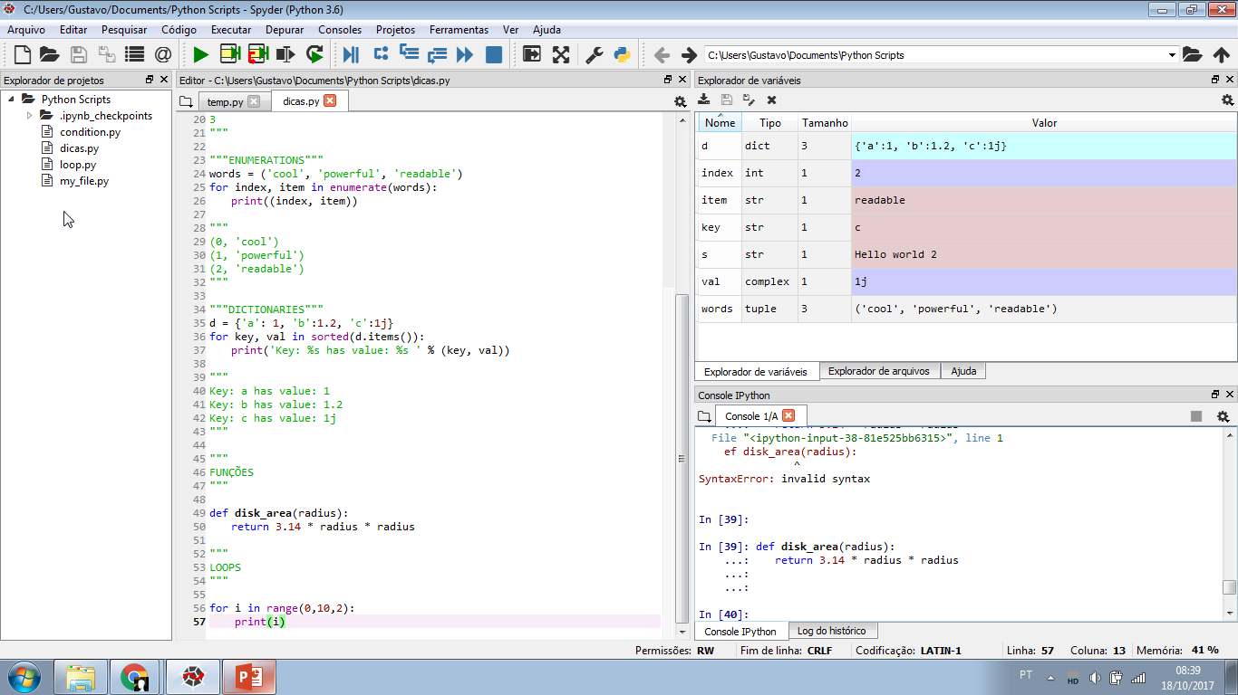
Métodos Numéricos Tutorial de Matlab
Diretório Atual
Explorador de Projetos
Explorador de Variáveis
Edição de Scripts
Prof.Gustavo Corrêa Mirapalheta
Console de Comandos
Histórico de Comandos

Slide 10
Comandos de ambiente
Listagem de variáveis do ambiente:
whos
Para utilizar comandos de windows:
import os
Para determinar o diretório atual:
os.getcwd()
Listar arquivos no diretório atual:
os.listdir()
Para obter ajuda: vide próximo slide

Slide 11
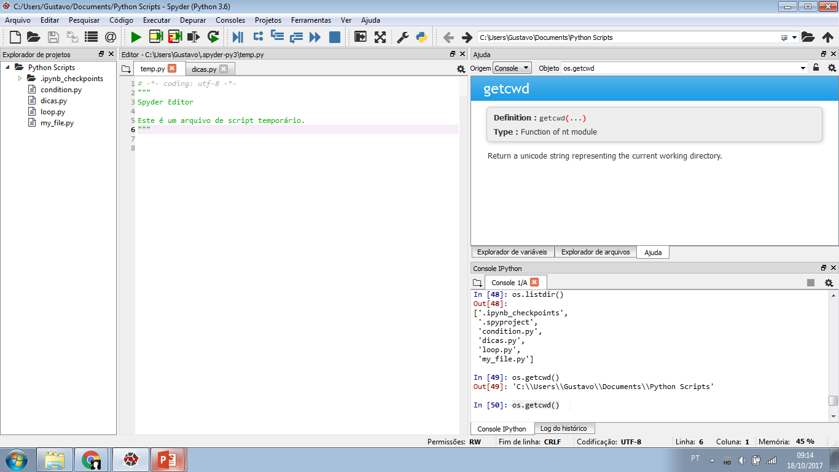
O Help aparecerá na aba Ajuda, nesta tela
Selecione o comando e pressione CTRL+I

Slide 12
Comandos e operações básicas
Limpeza da console: ctrl+l
Remoção de uma variável: del a
Remoção apenas do valor: a=None
Potência, por ex. 10²: 10**2 (NÃO É 10^2)
Para calcular, mas não apresentar o resultado:
z = 3; <-Ponha o “;” no final da expressão
Ctrl+D reinicia o interpretador (limpa a memória)

Slide 13
Pacotes de funções
Funções científicas: import scipy as sp
Para ver as funções do pacote scipy digite na console “sp.” e aperte a tecla TAB.
sp.sqrt(-1) 1j
(4+3j)**2 (7+24j)
Funções numéricas: import numpy as np
np.pi 3.141592653589793
np.spacing(1) 2.2204460492503131e-16

Slide 14
Resoluções na planilha em anexo:
Visualização parcial. Planilha de nome: 03.graficos - geometria, polares, sombrero 3D, mec.celeste.xlsx

Slide 15
Resoluções na planilha em anexo:
Visualização parcial. Planilha de nome: 04.gráficos - superfície 3D.xlsx

Slide 16
Métodos Numéricos
2a Aula

Slide 17
Erros de Arredondamento e Truncamento
Cálculo de e^{x} e cos(x) via série de Taylor

Slide 18
Erros em um sistema computacional
Uma das fontes de erros nos métodos numéricos são os chamados erros de arredondamento:
São inerentes a forma como os computadores digitais guardam os números, pois em algum momento números como raiz de 2 devem ser “quebrados”
Estes erros são produzidos toda vez que o computador faz uma conta, logo mais cálculos levam a mais erros
Para evitar que estes erros se acumulem, devemos tentar manter os cálculos em uma quantidade tão limitada quanto possível

Slide 19
Observando os erros de arredondamento
Uma série de Taylor pode ser utilizada para estimar o valor de uma função. Por exemplo:
f(x_{i+1}) = f⁰(x_{i}) + f¹(xi).h + f²(xi).h²/2 + f³(xi).h³/3! + …
Sendo assim, estime o valor do número e partindo do valor de e^{x} e suas derivadas para x=0, para os seguintes valores de passo h : 1, 0.1, 0.01, 0.001, 0.0001
Determine a quantidade de fatores em cada passo, necessária para atingir a máxima precisão ( isto é o menor erro entre o valor de exp(1) e o obtido pela série) bem como o valor deste erro
Faça um gráfico do menor erro x o tamanho do passo

Slide 20
Erros de Arredondamento – h=1

Slide 21
Erros de Arredondamento – h=0,1

Slide 22
Erros de Arredondamento – h=0,01

Slide 23
Erros de Arredondamento – h=0,001

Slide 24
Erros de Arredondamento – h=0,0001

Slide 25
Erros em um sistema computacional
A outra fonte são os erros de truncamento.
Eles são decorrentes do processo numérico em sí, uma vez que estes envolvem valores os quais não podem ser determinados com precisão absoluta.
Sendo assim quanto maior for a quantidade e cálculos ( isto é menor for o intervalo entre um cálculo e outro ) maior será a precisão do resultado.
Perceba que este tipo de erro corre em direção contrária ao erro de arredondamento, sendo assim chegaremos sempre a um valor de compromisso

Slide 26
Observando os erros de truncamento
Calcule e a partir da série de Taylor para e^{x} com 5 termos ( até h⁴ ) e determine o erro mínimo em cada caso para os seguintes valores de passo : h = 1, 0.1, 0.01, 0.001 e 0.0001
Faça um gráfico do erro mínimo obtido com os diferentes valores de passo e compare com o gráfico anterior

Slide 27
Erro de truncamento – h = 1

Slide 28
Erro de truncamento – h = 0,1

Slide 29
Erro de truncamento – h = 0,01

Slide 30
Erro de truncamento – h = 0,001

Slide 31
Erro de truncamento – h = 0,001

Slide 32
Erro de truncamento – h = 0,0001

Slide 33
Erros de arredondamento x truncamento

Slide 34
Execícios
1) Calcule e⁻¹⁰ a partir da série de Taylor para diferentes valores de passo e apresente o valor de erro.
2) Como pode ser diminuido o erro no cálculo acima?
3) Calcule cos(pi/3) a partir de cos(x)=1 pela série de Maclaurin correspondente (passo único).
4) Calcule cos(pi/3) a partir da série Taylor (passo variável)
5) Estime o erro a partir do valor exato

Slide 35
Resoluções na planilha em anexo:
Visualização parcial. Planilha de nome: 01.séries de taylor, erros trunc x arred, funções ex, cos.xlsx

Slide 36
Métodos Numéricos
3a Aula

Slide 37
Raízes de Equações
Cálculo da Lei dos Gases Ideais x Equação de van der Waals
via Tabela de Dados e Newton/Raphson

Slide 38
Método de Newton-Raphson
Seja uma curva f(x)
Desejamos encontrar x_{i} tal que f(x_{i})=0
Partimos de um ponto x₀, que nos fornece f(x₀)
No ponto x₀ a reta tangente à curva tem como equação f_{r}(x)=m.x+b, onde m=f’(x₀)
Podemos calcular b, b = f(x₀)-f’(x₀).x₀
Daí f_{r}(x)=f’(x₀).x+f(x₀)-f’(x₀).x₀
Fazendo f_{r}(x₁)=0, obtemos a estimativa para o próximo valor da raiz :
0=f’(x₀).x₁+f(x₀)-f’(x₀).x₀ -> x₁=x₀-f(x₀)/f’(x₀)

Slide 39
Lei dos Gases Ideais x Equação de van der Waals
Lei dos Gases Ideais :
p : pressão, V : volume, n : no.de mols
R : constante universal dos gases, T : temperatura
Equação de van der Walls :
v=V/n : volume molar
a e b : constantes empíricas para cada gás
Exercício : comparar o volume molar de dois gases calculados pela Lei dos gases e pela eq.de van der Waals

Slide 40
Exercício : CO₂ e O₂
R = 0,082054 L atm/(mol K)
CO2
a=3,592
b=0,04267
O2
a=1,360
b=0,03183

Slide 41
Exercício : Pressões e temperaturas de interesse
Pressões de interesse :
1, 10 e 100 atm
Temperaturas de interesse :
300, 500 e 700K
Valor de interesse : V/n (volume molar)
Vamos montar tabelas e calcular os valores automaticamente

Slide 42
Cálculos
Para obter v = V/n ( o volume molar ) pela equação de van der Waals fazemos :
E resolvemos para v através do método de Newton Raphson por exemplo. Por este método :

Slide 43
Cálculos
Para utilizar este método é necessário obter a expressão da derivada f’(v) a qual é :
Vamos agora calcular tabelas nas quais serão calculadas várias combinações de temperatura e pressão, para a lei dos gases ideais e para a equação de van der Waals para o CO2 e para o O2

Slide 44
Exercício : Tabela para a Lei dos Gases Ideais

Slide 45
Exercício : Equação de van der Waals para o CO2

Slide 46
Exercício : Equação de van der Waals para o O2

Slide 47
Métodos Numéricos
4a Aula

Slide 48
Raízes de Equações
Lei dos Gases Ideais x Equação de van de Waals
Método da Secante, Bissecção e Matlab

Slide 49
Exercício : Método da Secante
Este método estima a derivada através de uma secante, através do seguinte cálculo :
As demais etapas são iguais ao método de Newton-Raphson

Slide 50
Exercício
Implemente o método da secante para o problema da aula passada

Slide 51
Equação de van der Waals – CO2 (método da secante)

Slide 52
Equação de van der Waals – O2 (método da secante)

Slide 53
Equação de van der Waals - bissecção
O método da bissecção baseia-se em uma tentativa e erro em sequência
Partimos de f(x_{low})<0 e f(x_{high})>0
A próxima estimativa será x_{r}=(x_{low}+x_{high})/2
Se f(x_{low}).f(x_{r})<0 fazemos x_{high}=x_{r}
Se f(x_{low}).f(xr)>0 fazemos x_{low}=x_{r}
Prosseguimos com este processo até atingir a convergência desejada
Vantagem : convergência garantida
Desvantagem : extrema lentidão
Vide o próximo slide

Slide 54
Exercício : Implemente o método da bissecção para a equação de van der Waals
Compare o número de passos necessários para a convergência com os necessários para o método da secante

Slide 55
Exercício : Comparar o método da secante com o da bissecção
Observe o número de passos para a convergência :

Slide 56
Observe agora pela bissecção

Slide 57
Matlab
No caso de polinômios o Matlab pode resolver com o comando roots(a) , onde a é um vetor formado pelos coeficientes do polinômio a ser calculadas as raízes.

Slide 58
Solver e Atingir Meta (Excel)
Em ambos os casos deseja-se atingir um determinado valor em uma célular pela alteração de outra
Ambos são recursos poderosos, porém não se prestam a criação de tabelas ( a menos que se utilize aplicativos tais como o SolverTable )

Slide 59
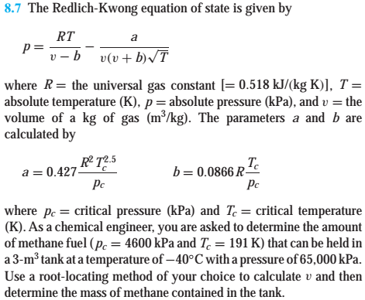
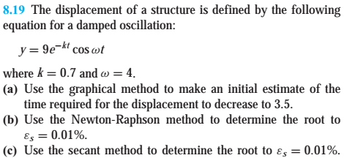
Chapra-Canale – 8.7, 8.19

Slide 60
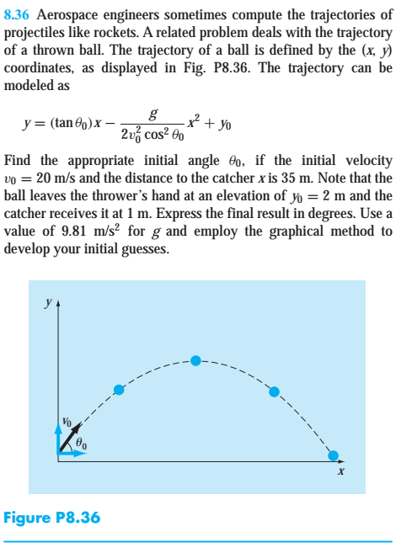
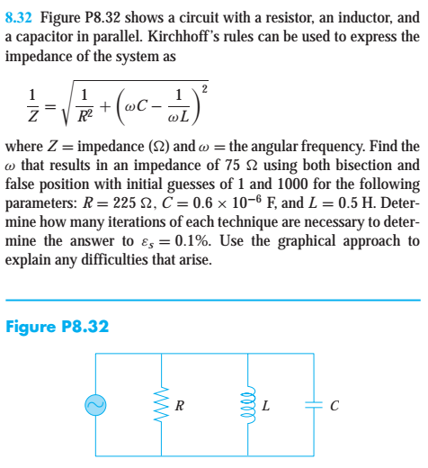
Chapra-Canale – 8.32, 8.36

Slide 61
Resoluções na planilha em anexo:
Visualização parcial. Planilha de nome: 02.raizes de equações.xlsm

Slide 62
Métodos Numéricos
5a Aula

Slide 63
Sistemas de Equações Algébricas
Método de Gauss Siedel via Excel (com e sem iteração explícita )

Slide 64
Métodos para Resolução de Sistemas Lineares : Gauss/Siedel (convergência)
Seja o sistema :
11x₁ + 13x₂ = 286
11x₁ - 9x₂ = 99
Vamos resolver no Excel, primeiro pelo processo de Gauss/Siedel, implementado de forma explícita
Vide slides a seguir

Slide 65
1o Exemplo : Primeiro isolar x1 na primeira e substituir na segunda
Neste caso faremos :
Começamos com uma estimativa para x2
x1 = ( 286 - 13x2 )/11
x2 = ( 99 - 11x1 )/(-9)
E testamos o método até a convergência ( ou não )
Vide o próximo slide (planilha)

Slide 66
1o Exemplo : Primeiro isolar x1 na primeira e substituir na segunda

Slide 67
2o Exemplo : Primeiro isolar x2 na primeira e substituir na segunda
Neste caso faremos :
Começamos com uma estimativa para x1
x2 = ( 286 - 11x1)/13
x1 = ( 99 + 9x2)/11
E testamos o método até a convergência ( ou não )
Vide o próximo slide (planilha)

Slide 68
2o Exemplo : Primeiro isolar x2 na primeira e substituir na segunda

Slide 69
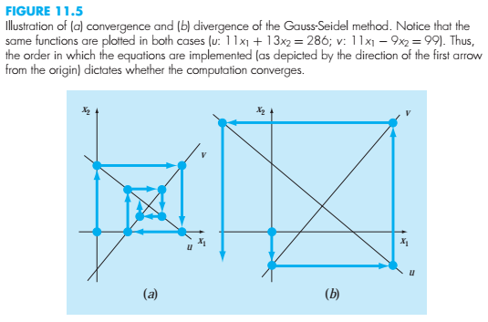
Por que a convergência depende da ordem de substituição?
Veja a figura abaixo :

Slide 70
Vamos agora aprender uma técnica nova no Excel : ITERAÇÃO
Para tanto, habilite o Excel a trabalhar com referências circulares
Para tanto clique na “bola” depois em “opções”, “fórmulas” e “habilitar cálculo iterativo”
Isto permitirá executar a iteração em uma única célula
Em seguida implemente as planilhas a seguir

Slide 71
Planilhas com iteração

Slide 72
Sistemas de Equações Algébricas
Iteração em Um Sistema com Três Variáveis

Slide 73
Exercício
Resolva pelo método da iteração, o seguinte sistema :
13x -8y -3z = 20
-8x +10y –z = -5
-3x –y +11z = 0

Slide 74
Resolução
Para tanto temos de fazer a seguinte iteração :
x = f(y,z)
z = g(x)
y = h(x,z)

Slide 75
Resolução
Para tanto temos de fazer a seguinte iteração :
x = f(y,z)
13x-8y-3z=20
X = (20+8Y+3Z)/13 (ok)
z = g(x)
-8x+10y-z=-5
z = 5-8x+10y
z = 5-8x+10(11z-3x)
z = (5-38x+110z)
-109z = 5 – 38x
Z = (38X-5)/109 (ok)
y = h(x,z)
-3x –y +11Z = 0
Y = 11z-3X (ok)
Note que devemos trazer a
iteração de volta para a
mesma equação
ISTO É IMPORTANTE :
O loop de iteração sempre
deverá retornar para o
mesmo ponto

Slide 76
Indo para a planilha
Apertando F9
mais 12 vezes :

Slide 77
Métodos Numéricos
6a Aula

Slide 78
Sistemas de Equações Algébricas
Multiplicação e Inversão de Matrizes via Excel e Matlab : Cálculo de Treliças

Slide 79
Vamos hoje estudar outra técnica de resolução de sistemas lineares : a inversão de matrizes
O método se baseia no seguinte :
A.x = B ( A, x e B matrizes, sendo A uma matriz de coeficientes e B um vetor de resultados )
No exemplo da aula passada teríamos :
11x₁ + 13x₂ = 286
11x₁ - 9x₂ = 99
Com isso :
A = 11 13 B = 286 x = x₁
11 -9 99 x₂

Slide 80
Neste caso resolveremos o sistema da seguinte forma :
A.x = B -> x = A⁻¹.B onde A⁻¹ é a matriz inversa.
Implementando no Excel

Slide 81
No Matlab
Neste caso utilizamos os comandos “.” para a multiplicação de matrizes e “inverse” para a inversão.
O resultado será imediato
Perceba que com tais métodos, sistemas de qualquer tamanho podem ser resolvidos

Slide 82
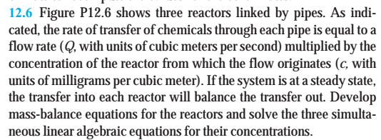
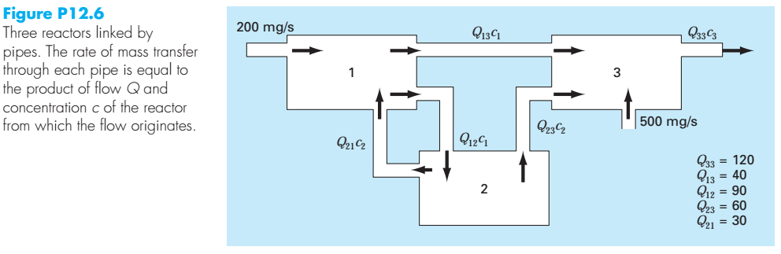
Chapra-Canale – 12.6

Slide 83
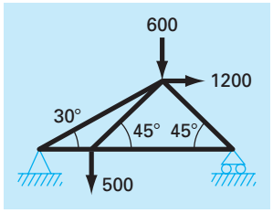
Chapra-Canale, 12.14
Calcule os esforços na base da treliça abaixo

Slide 84
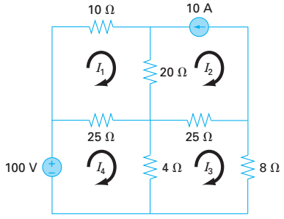
Chapra-Canale 12.29
Determine as correntes de malha na figura abaixo :

Slide 85
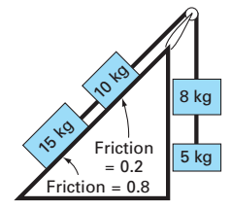
Chapra-Canale 12.36
Calcule os esforços nos cabos da figura abaixo ( o ângulo com a horizontal é de 45o ) :

Slide 86
Resoluções na planilha em anexo:
Visualização parcial. Planilha de nome: 05.sistemas algébricos.xlsm

Slide 87
Métodos Numéricos
6a Aula

Slide 88
Métodos Numéricos
6a Aula
Sistemas de Equações Lineares
Introdução ao Método dos Elementos Finitos
Ref.Finite Element Procedures – K.J.Barthe, exemplo 3.1

Slide 89
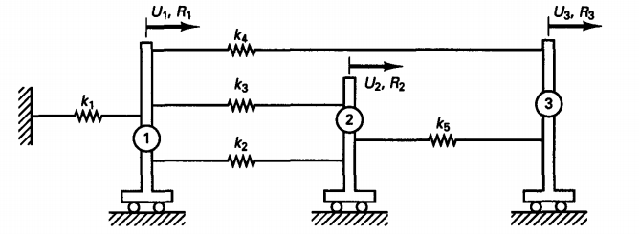
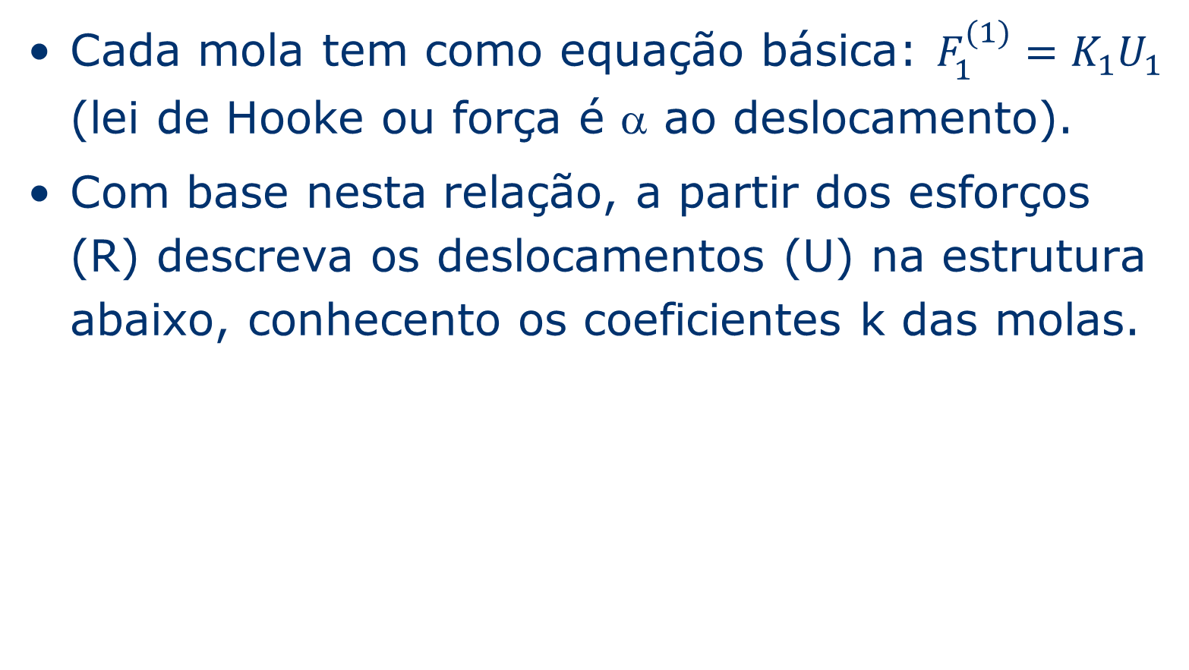
Resolver o sistema linear abaixo
Cada mola tem como equação básica: $F_{1}^{(1)}=K_{1}U_{1}$ (lei de Hooke ou força é α ao deslocamento).
Com base nesta relação, a partir dos esforços (R) descreva os deslocamentos (U) na estrutura abaixo, conhecento os coeficientes k das molas.

Slide 90
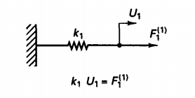
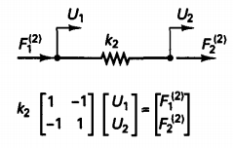
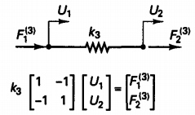
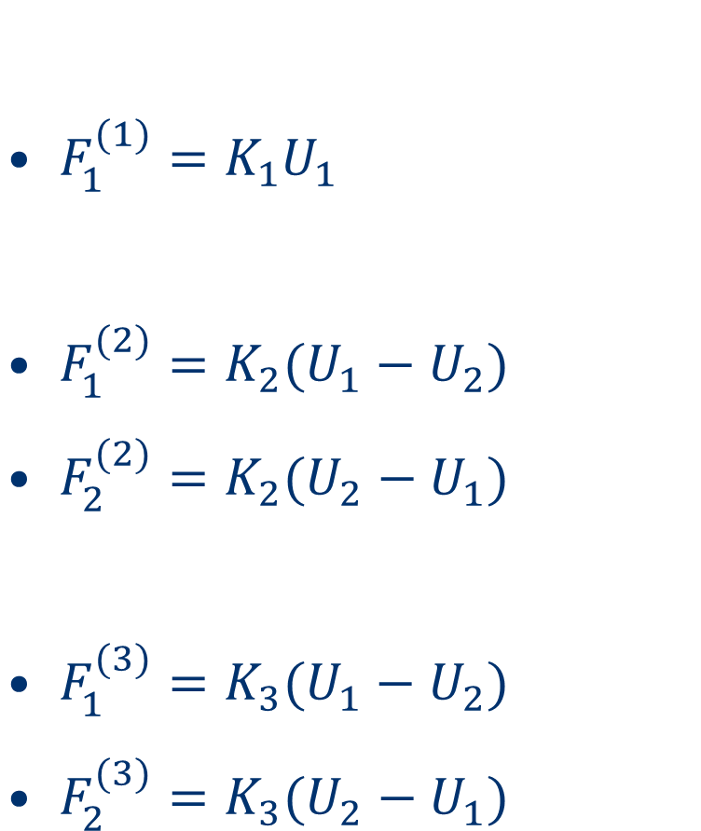
Equações por elemento (locais)
$F_{1}^{(1)}=K_{1}U_{1}$
$F_{1}^{(2)}=K_{2}(U_{1}−U_{2})$
$F_{2}^{(2)}=K_{2}(U_{2}−U_{1})$
$F_{1}^{(3)}=K_{3}(U_{1}−U_{2})$
$F_{2}^{(3)}=K_{3}(U_{2}−U_{1})$

Slide 91
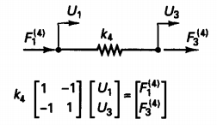
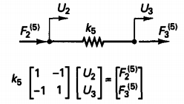
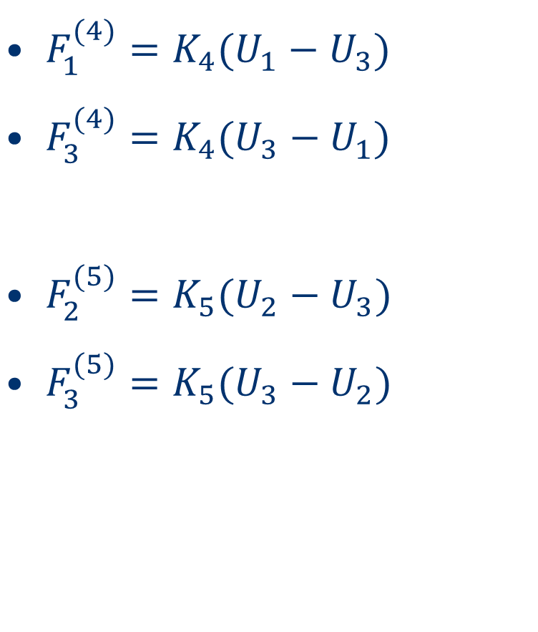
Equações por elementos (locais)
$F_{1}^{(4)}=K_{4}(U_{1}−U_{3})$
$F_{3}^{(4)}=K_{4}(U_{3}−U_{1})$
$F_{2}^{(5)}=K_{5}(U_{2}−U_{3})$
$F_{3}^{(5)}=K_{5}(U_{3}−U_{2})$

Slide 92
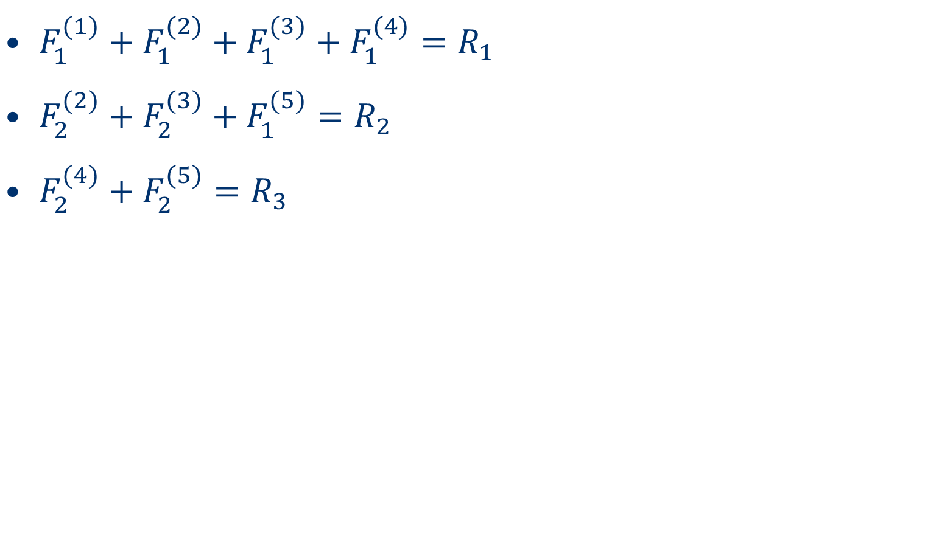
Fazendo a somatória de forças por nó
$F_{1}^{(1)}+F_{1}^{(2)}+F_{1}^{(3)}+F_{1}^{(4)}=R_{1}$
$F_{2}^{(2)}+F_{2}^{(3)}+F_{1}^{(5)}=R_{2}$
$F_{2}^{(4)}+F_{2}^{(5)}=R_{3}$

Slide 93
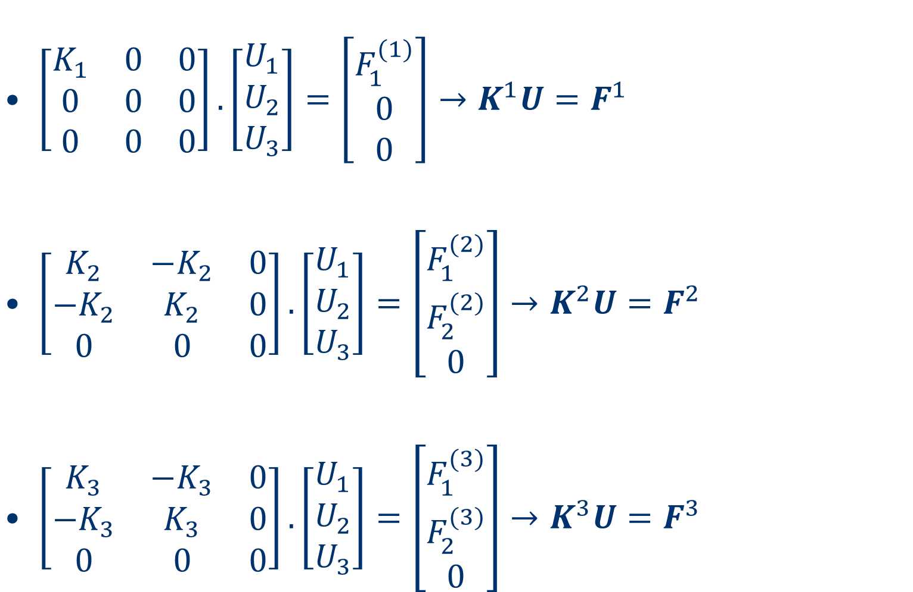
Equações por elemento (globais)
$\left[\begin{matrix}K_{1} & 0 & 0 \\ 0 & 0 & 0 \\ 0 & 0 & 0\end{matrix}\right].\left[\begin{matrix}U_{1} \\ U_{2} \\ U_{3}\end{matrix}\right]=\left[\begin{matrix}F_{1}^{(1)} \\ 0 \\ 0\end{matrix}\right]→K^{1}U=F^{1}$
$\left[\begin{matrix}K_{2} & −K_{2} & 0 \\ {−K}_{2} & K_{2} & 0 \\ 0 & 0 & 0\end{matrix}\right].\left[\begin{matrix}U_{1} \\ U_{2} \\ U_{3}\end{matrix}\right]=\left[\begin{matrix}F_{1}^{(2)} \\ F_{2}^{(2)} \\ 0\end{matrix}\right]→K^{2}U=F^{2}$
$\left[\begin{matrix}K_{3} & −K_{3} & 0 \\ {−K}_{3} & K_{3} & 0 \\ 0 & 0 & 0\end{matrix}\right].\left[\begin{matrix}U_{1} \\ U_{2} \\ U_{3}\end{matrix}\right]=\left[\begin{matrix}F_{1}^{(3)} \\ F_{2}^{(3)} \\ 0\end{matrix}\right]→K^{3}U=F^{3}$

Slide 94
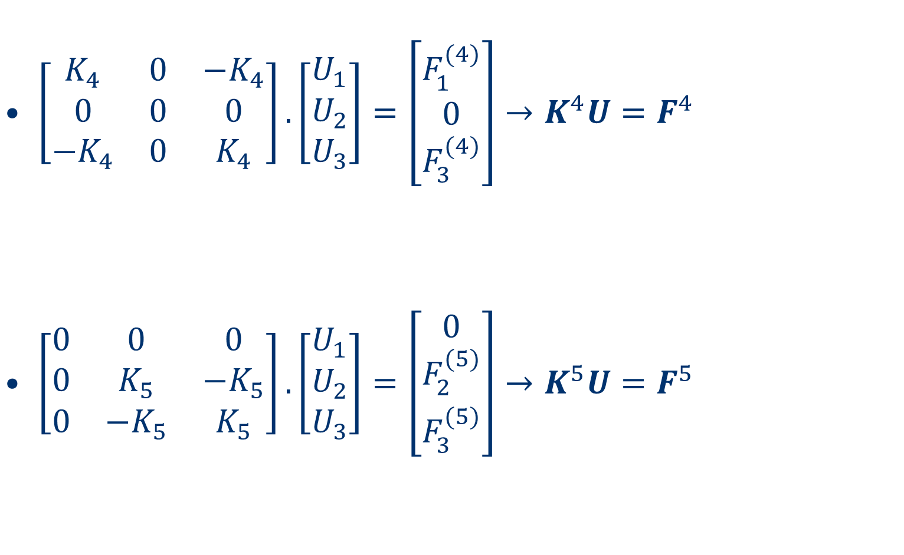
Equações por elemento (globais)
$\left[\begin{matrix}K_{4} & 0 & −K_{4} \\ 0 & 0 & 0 \\ −K_{4} & 0 & K_{4}\end{matrix}\right].\left[\begin{matrix}U_{1} \\ U_{2} \\ U_{3}\end{matrix}\right]=\left[\begin{matrix}F_{1}^{(4)} \\ 0 \\ F_{3}^{(4)}\end{matrix}\right]→K^{4}U=F^{4}$
$\left[\begin{matrix}0 & 0 & 0 \\ 0 & K_{5} & {−K}_{5} \\ 0 & {−K}_{5} & K_{5}\end{matrix}\right].\left[\begin{matrix}U_{1} \\ U_{2} \\ U_{3}\end{matrix}\right]=\left[\begin{matrix}0 \\ F_{2}^{(5)} \\ F_{3}^{(5)}\end{matrix}\right]→K^{5}U=F^{5}$

Slide 95
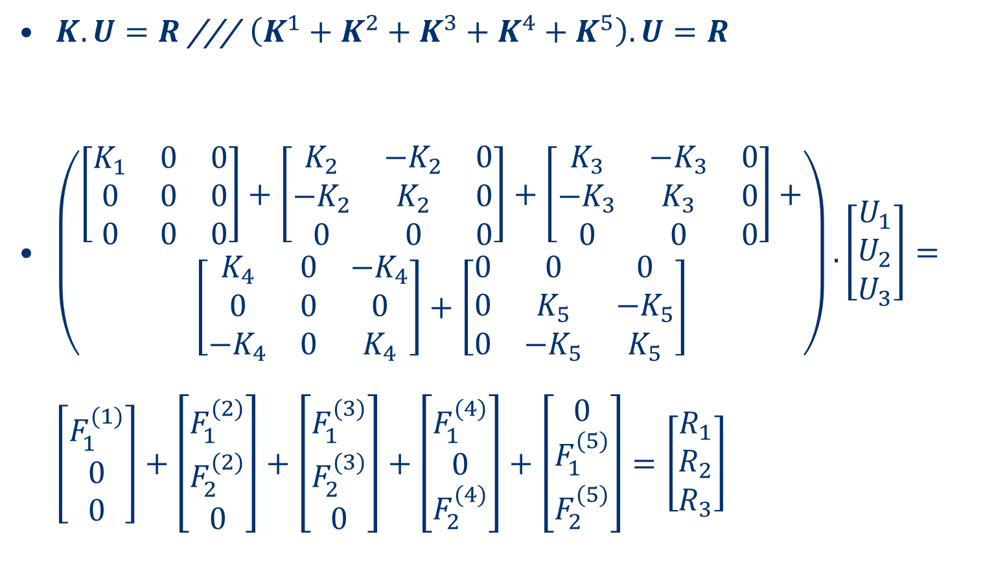
Fazendo a somatória de matrizes:
$K.U=R$ /// $\left(K^{1}+K^{2}+K^{3}+K^{4}+K^{5}\right).U=R$
$\left(\begin{aligned}\left[\begin{matrix}K_{1} & 0 & 0 \\ 0 & 0 & 0 \\ 0 & 0 & 0\end{matrix}\right]+\left[\begin{matrix}K_{2} & −K_{2} & 0 \\ {−K}_{2} & K_{2} & 0 \\ 0 & 0 & 0\end{matrix}\right]+\left[\begin{matrix}K_{3} & −K_{3} & 0 \\ {−K}_{3} & K_{3} & 0 \\ 0 & 0 & 0\end{matrix}\right]+ \\ \left[\begin{matrix}K_{4} & 0 & −K_{4} \\ 0 & 0 & 0 \\ −K_{4} & 0 & K_{4}\end{matrix}\right]+\left[\begin{matrix}0 & 0 & 0 \\ 0 & K_{5} & {−K}_{5} \\ 0 & {−K}_{5} & K_{5}\end{matrix}\right]\end{aligned}\right).\left[\begin{matrix}U_{1} \\ U_{2} \\ U_{3}\end{matrix}\right]=\left[\begin{matrix}F_{1}^{(1)} \\ 0 \\ 0\end{matrix}\right]+\left[\begin{matrix}F_{1}^{(2)} \\ F_{2}^{(2)} \\ 0\end{matrix}\right]+\left[\begin{matrix}F_{1}^{(3)} \\ F_{2}^{(3)} \\ 0\end{matrix}\right]+\left[\begin{matrix}F_{1}^{(4)} \\ 0 \\ F_{2}^{(4)}\end{matrix}\right]+\left[\begin{matrix}0 \\ F_{1}^{(5)} \\ F_{2}^{(5)}\end{matrix}\right]=\left[\begin{matrix}R_{1} \\ R_{2} \\ R_{3}\end{matrix}\right]$

Slide 96
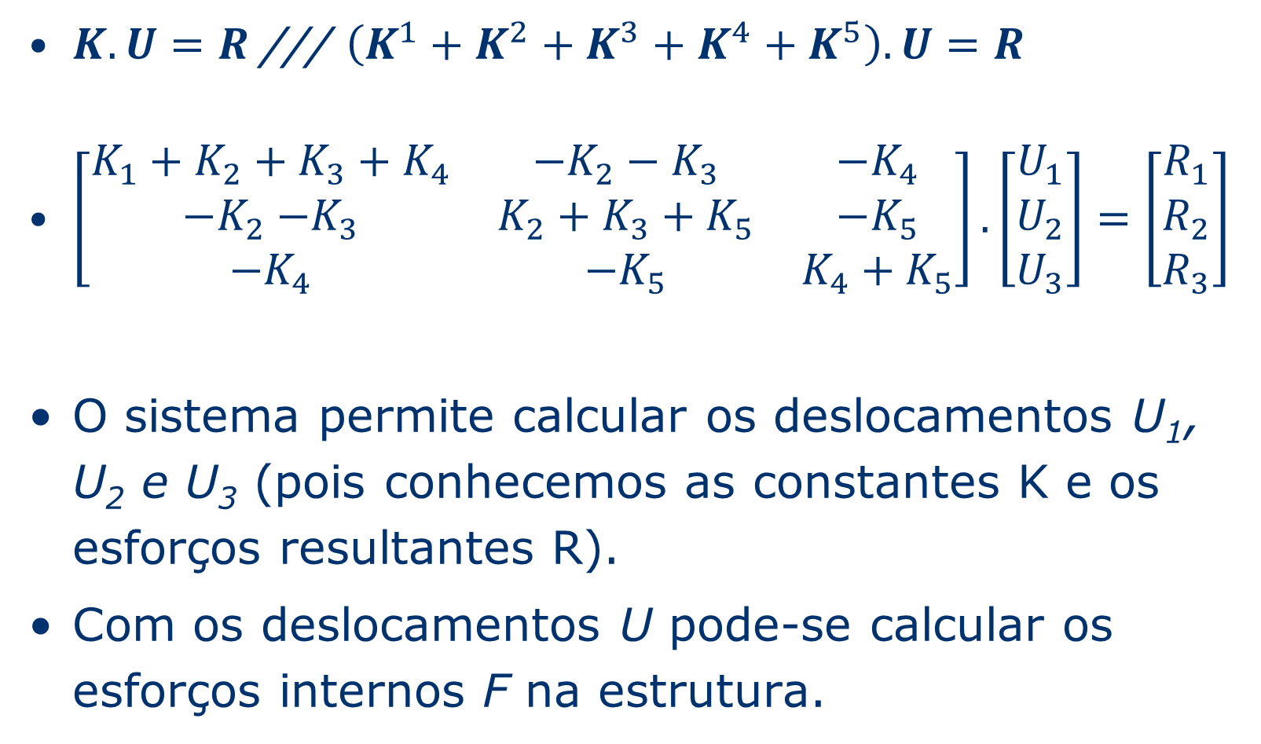
Fazendo a somatória de matrizes:
$K.U=R$ /// $\left(K^{1}+K^{2}+K^{3}+K^{4}+K^{5}\right).U=R$
$\left[\begin{matrix}K_{1}+K_{2}+K_{3}+K_{4} & −K_{2}−K_{3} & −K_{4} \\ {−K}_{2}{−K}_{3} & K_{2}+K_{3}+K_{5} & {−K}_{5} \\ −K_{4} & {−K}_{5} & K_{4}+K_{5}\end{matrix}\right].\left[\begin{matrix}U_{1} \\ U_{2} \\ U_{3}\end{matrix}\right]=\left[\begin{matrix}R_{1} \\ R_{2} \\ R_{3}\end{matrix}\right]$
O sistema permite calcular os deslocamentos U₁, U₂ e U₃ (pois conhecemos as constantes K e os esforços resultantes R).
Com os deslocamentos U pode-se calcular os esforços internos F na estrutura.

Slide 97
Métodos Numéricos
6a Aula
Sistemas de Equações Lineares
Introdução ao Método dos Elementos Finitos
Ref.Finite Element Procedures – K.J.Barthe, exemplo 3.2

Slide 98
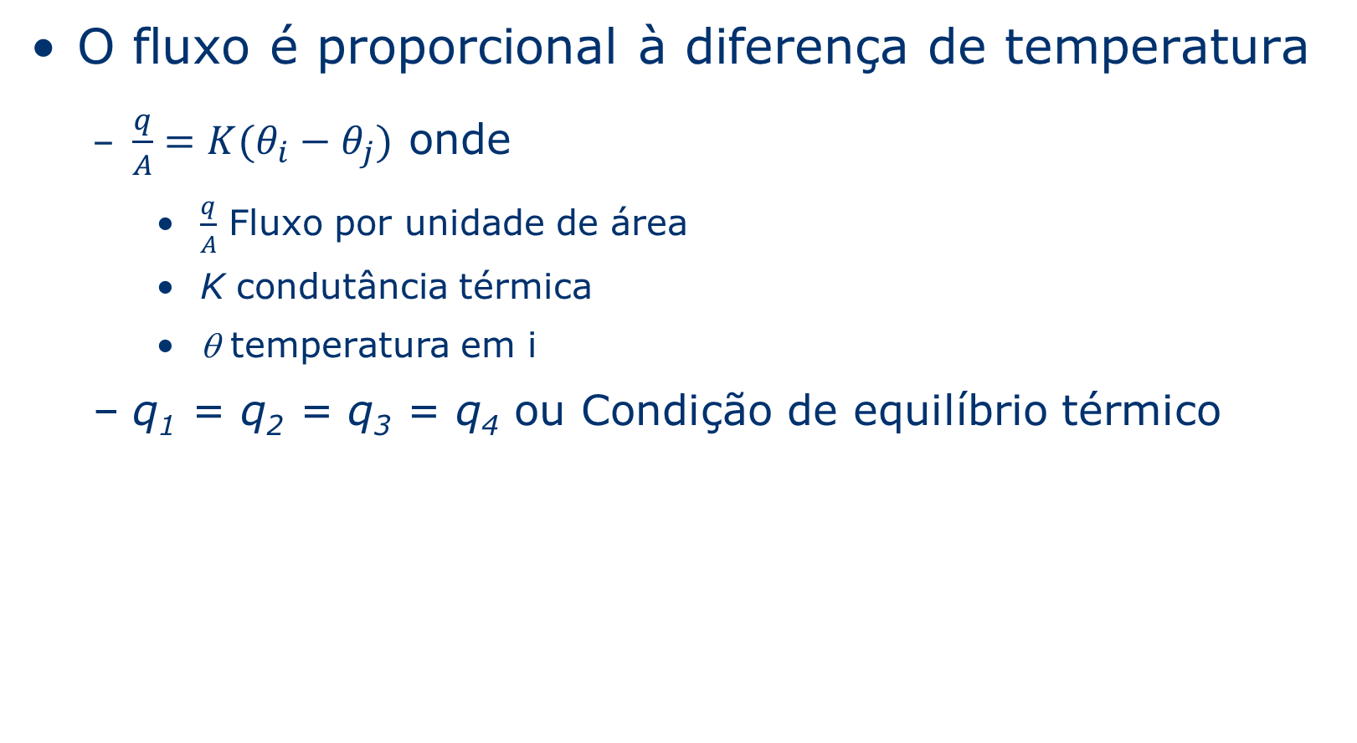
Lei de Condução de Calor
O fluxo é proporcional à diferença de temperatura
$\frac{q}{A}=K(θ_{i}−θ_{j})$ onde
$\frac{q}{A}$ Fluxo por unidade de área
K condutância térmica
θ temperatura em i
q₁ = q₂ = q₃ = q₄ ou Condição de equilíbrio térmico

Slide 99
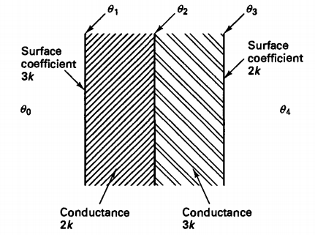
Calcular os fluxos de calor nas superfícies abaixo

Slide 100
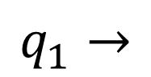
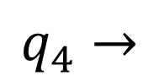
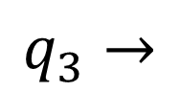
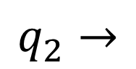
Transferências de calor
Saindo do
ambiente
Saindo do
slab1
Saindo do
slab2
$$q_{1}→$$
$$q_{2}→$$
$$q_{3}→$$
$$q_{4}→$$

Slide 101
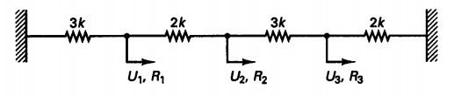
Por analogia com os esforços mecânicos
Saindo do
ambiente
Saindo do
slab1
Saindo do
slab2
$$q_{1}→$$
$$q_{2}→$$
$$q_{3}→$$
$$q_{4}→$$

Slide 102
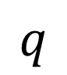
Por analogia com os esforços mecânicos
Saindo do
ambiente
Saindo do
slab1
Saindo do
slab2
$$q_{1}→$$
$$q_{2}→$$
$$q_{3}→$$
$$q_{4}→$$
$$q$$
Temperatura de referência: positivo fluxo para direita: Dif.de temperatura da referência para o outro ponto

Slide 103
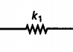
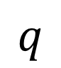
Por analogia com os esforços mecânicos
Saindo do
ambiente
Saindo do
slab1
Saindo do
slab2
$$q_{1}→$$
$$q_{2}→$$
$$q_{3}→$$
$$q_{4}→$$
$$q$$
Temperatura de referência: positivo fluxo para direita: Dif.de temperatura da referência para o outro ponto
q₀
θ₀
q₁
θ₁

Slide 104
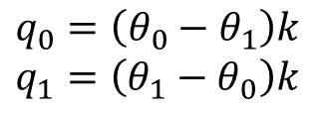
Por analogia com os esforços mecânicos
Saindo do
ambiente
Saindo do
slab1
Saindo do
slab2
$$q_{1}→$$
$$q_{2}→$$
$$q_{3}→$$
$$q_{4}→$$
$$q$$
Temperatura de referência: positivo fluxo para direita: Dif.de temperatura da referência para o outro ponto
q₀
θ₀
q₁
θ₁
$$q_{0}=\left(θ_{0}−θ_{1}\right)k$$
$$q_{1}=\left(θ_{1}−θ_{0}\right)k$$

Slide 105
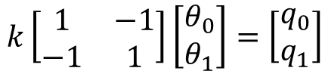
Por analogia com os esforços mecânicos
Saindo do
ambiente
Saindo do
slab1
Saindo do
slab2
$$q_{1}→$$
$$q_{2}→$$
$$q_{3}→$$
$$q_{4}→$$
$$q$$
Temperatura de referência: positivo fluxo para direita: Dif.de temperatura da referência para o outro ponto
q₀
θ₀
q₁
θ₁
$$q_{0}=\left(θ_{0}−θ_{1}\right)k$$
$$q_{1}=\left(θ_{1}−θ_{0}\right)k$$
$$k\left[\begin{matrix}1 & −1 \\ −1 & 1\end{matrix}\right]\left[\begin{matrix}θ_{0} \\ θ_{1}\end{matrix}\right]=\left[\begin{matrix}q_{0} \\ q_{1}\end{matrix}\right]$$

Slide 106
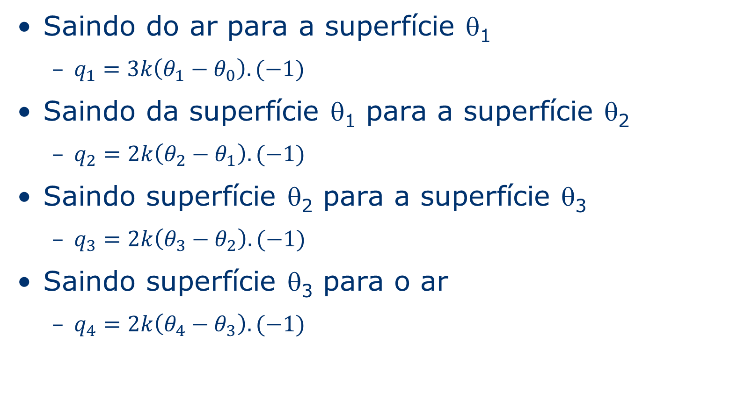
Calculando para as 3 superfícies
Saindo do ar para a superfície θ₁
$q_{1}=3k\left(θ_{1}−θ_{0}\right).(−1)$
Saindo da superfície θ₁ para a superfície θ₂
$q_{2}=2k\left(θ_{2}−θ_{1}\right).(−1)$
Saindo superfície θ₂ para a superfície θ₃
$q_{3}=2k\left(θ_{3}−θ_{2}\right).(−1)$
Saindo superfície θ₃ para o ar
$q_{4}=2k\left(θ_{4}−θ_{3}\right).(−1)$

Slide 107
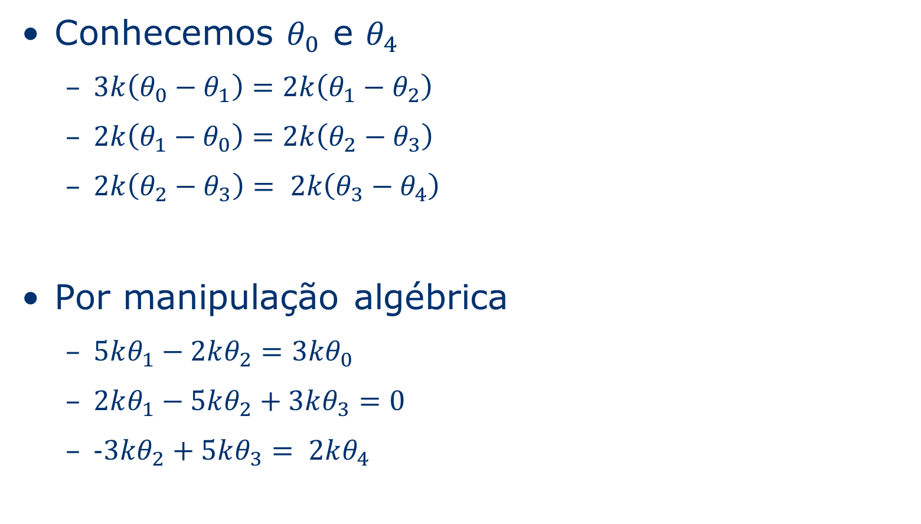
Aplicando a condição de equilíbrio térmico
Conhecemos $θ_{0}$ e $θ_{4}$
$3k\left(θ_{0}−θ_{1}\right)=2k\left(θ_{1}−θ_{2}\right)$
$2k\left(θ_{1}−θ_{0}\right)=2k\left(θ_{2}−θ_{3}\right)$
$2k\left(θ_{2}−θ_{3}\right)= 2k\left(θ_{3}−θ_{4}\right)$
Por manipulação algébrica
$5kθ_{1}−2kθ_{2}=3kθ_{0}$
$2kθ_{1}−5kθ_{2}+3kθ_{3}=0$
$−3kθ_{2}+5kθ_{3}= 2kθ_{4}$

Slide 108
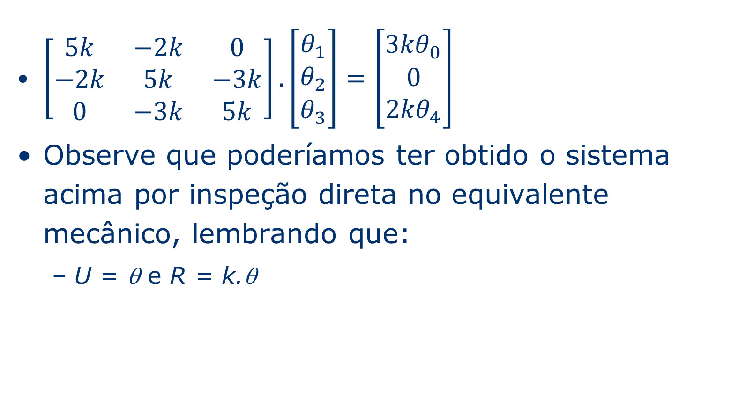
Passando para a forma matricial
$\left[\begin{matrix}5k & −2k & 0 \\ −2k & 5k & −3k \\ 0 & −3k & 5k\end{matrix}\right].\left[\begin{matrix}θ_{1} \\ θ_{2} \\ θ_{3}\end{matrix}\right]=\left[\begin{matrix}{3kθ}_{0} \\ 0 \\ {2kθ}_{4}\end{matrix}\right]$
Observe que poderíamos ter obtido o sistema acima por inspeção direta no equivalente mecânico, lembrando que:
U = θ e R = k.θ

Slide 109
Métodos Numéricos
6a Aula
Sistemas de Equações Lineares
Introdução ao Método dos Elementos Finitos
Ref.Finite Element Procedures – K.J.Barthe, exemplo 3.3

Slide 110
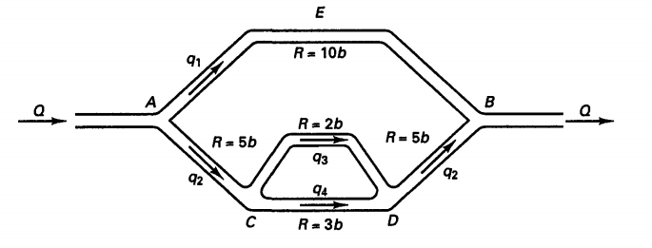
Observe o sistema hidráulico a seguir
Em um sistema hidráulico temos Δp = R.q
No caso da figura os elementos são os ramos do sistema hidráulico. Temos as variáveis de estado como as pressões p_{A}, p_{B}, p_{C}, p_{D}, onde p_{B}=0

Slide 111
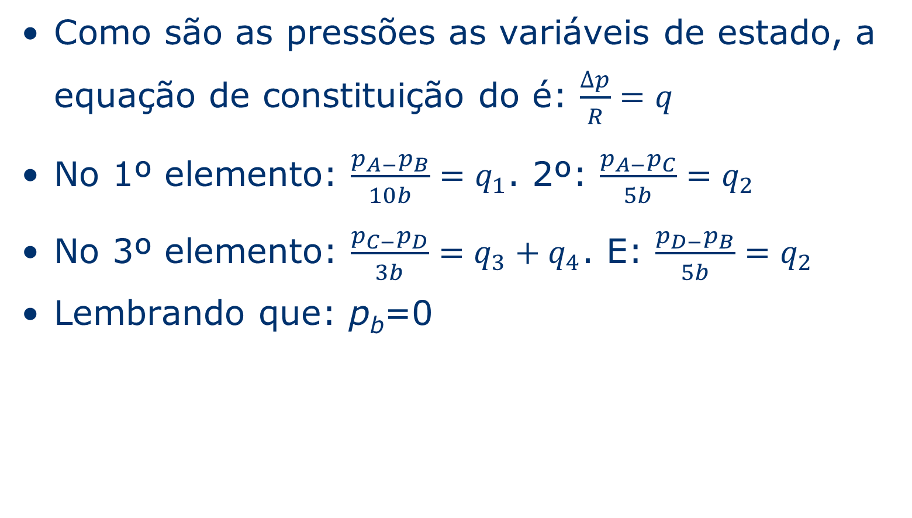
Observe o sistema hidráulico a seguir
Como são as pressões as variáveis de estado, a equação de constituição do é: $\frac{∆p}{R}=q$
No 1º elemento: $\frac{p_{A−}p_{B}}{10b}=q_{1}$. 2º: $\frac{p_{A−}p_{C}}{5b}=q_{2}$
No 3º elemento: $\frac{p_{C−}p_{D}}{3b}=q_{3}+q_{4}$. E: $\frac{p_{D−}p_{B}}{5b}=q_{2}$
Lembrando que: p_{b}=0

Slide 112
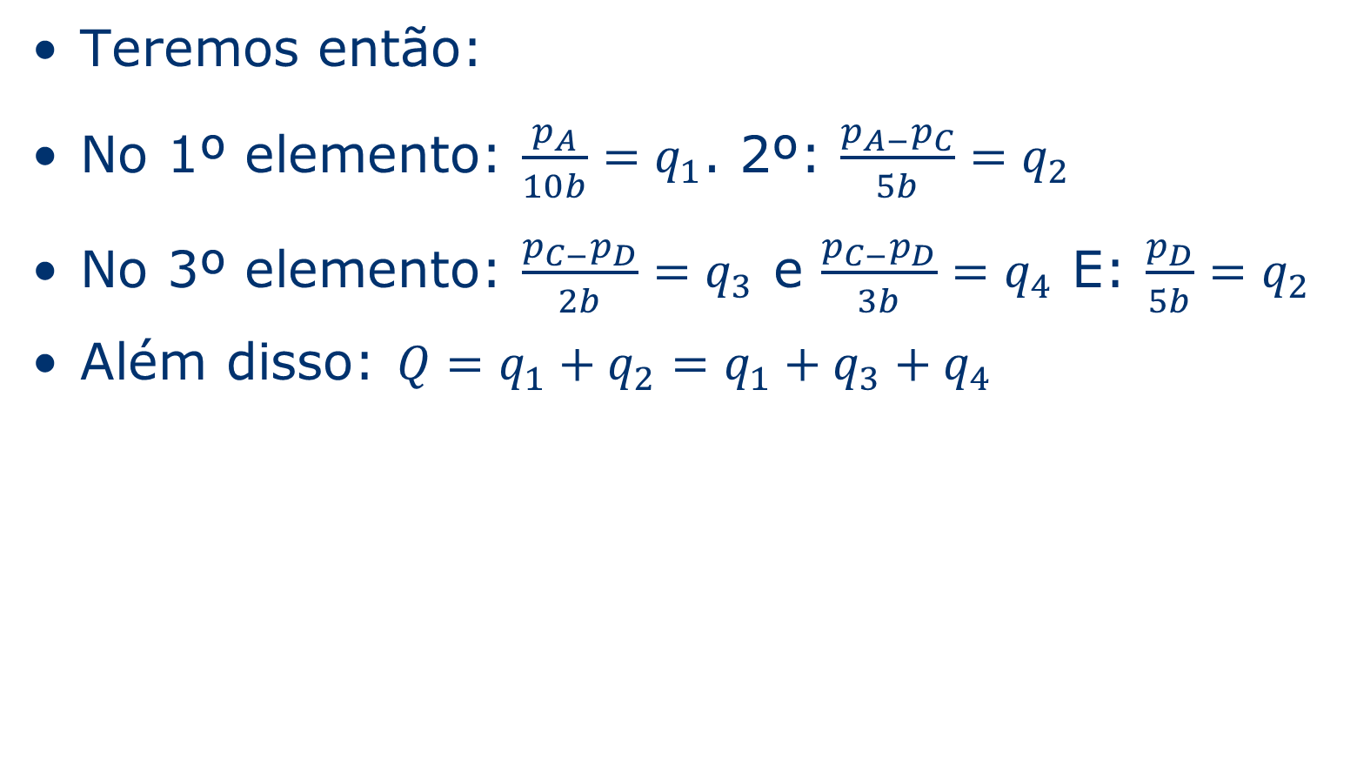
Observe o sistema hidráulico a seguir
Teremos então:
No 1º elemento: $\frac{p_{A}}{10b}=q_{1}$. 2º: $\frac{p_{A−}p_{C}}{5b}=q_{2}$
No 3º elemento: $\frac{p_{C−}p_{D}}{2b}=q_{3}$ e $\frac{p_{C−}p_{D}}{3b}=q_{4}$ E: $\frac{p_{D}}{5b}=q_{2}$
Além disso: $Q=q_{1}+q_{2}=q_{1}+q_{3}+q_{4}$

Slide 113
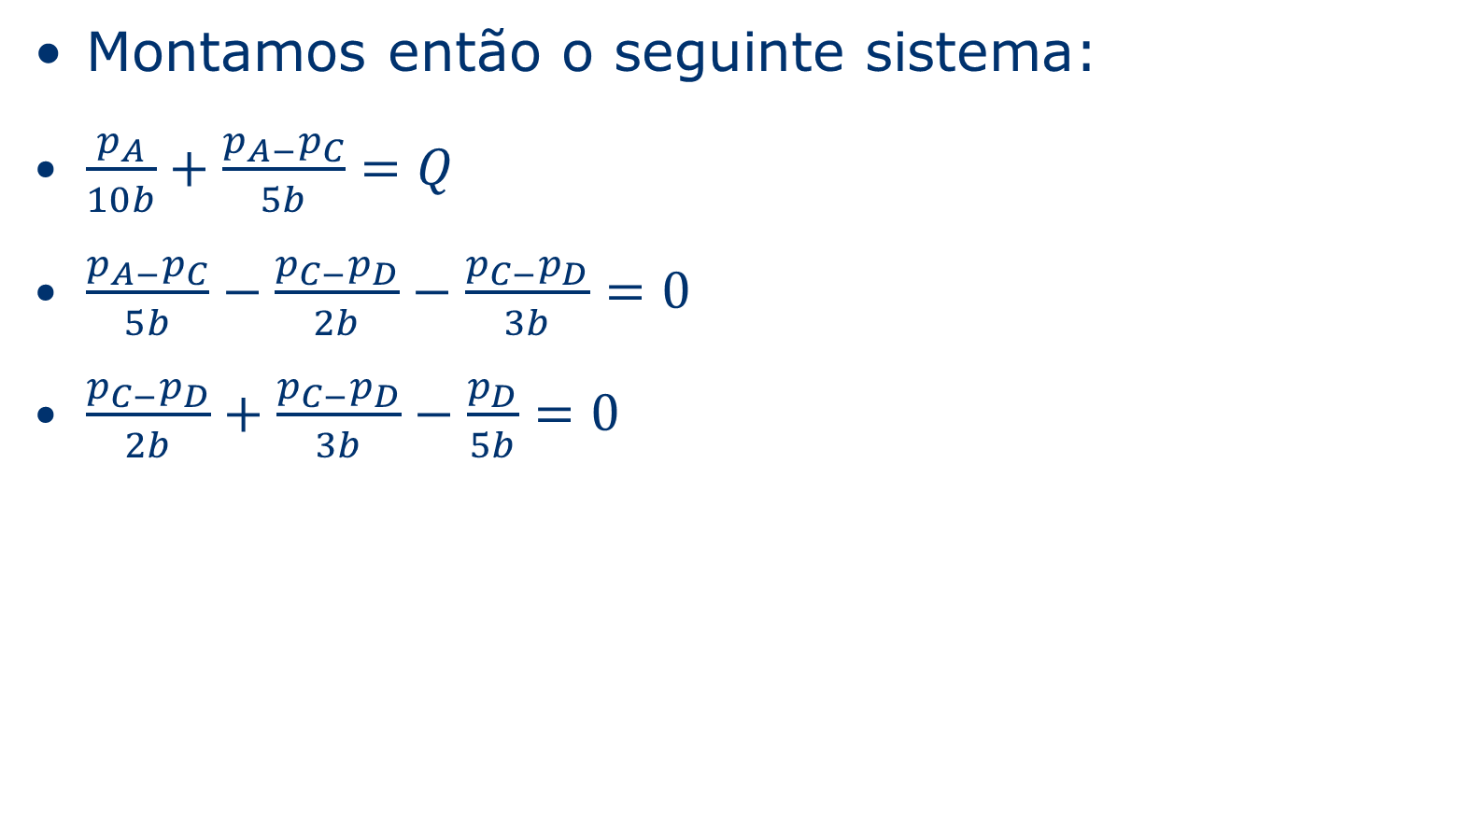
Observe o sistema hidráulico a seguir
Montamos então o seguinte sistema:
$\frac{p_{A}}{10b}+\frac{p_{A−}p_{C}}{5b}=Q$
$\frac{p_{A−}p_{C}}{5b}−\frac{p_{C−}p_{D}}{2b}−\frac{p_{C−}p_{D}}{3b}=0$
$\frac{p_{C−}p_{D}}{2b}+\frac{p_{C−}p_{D}}{3b}−\frac{p_{D}}{5b}=0$

Slide 114
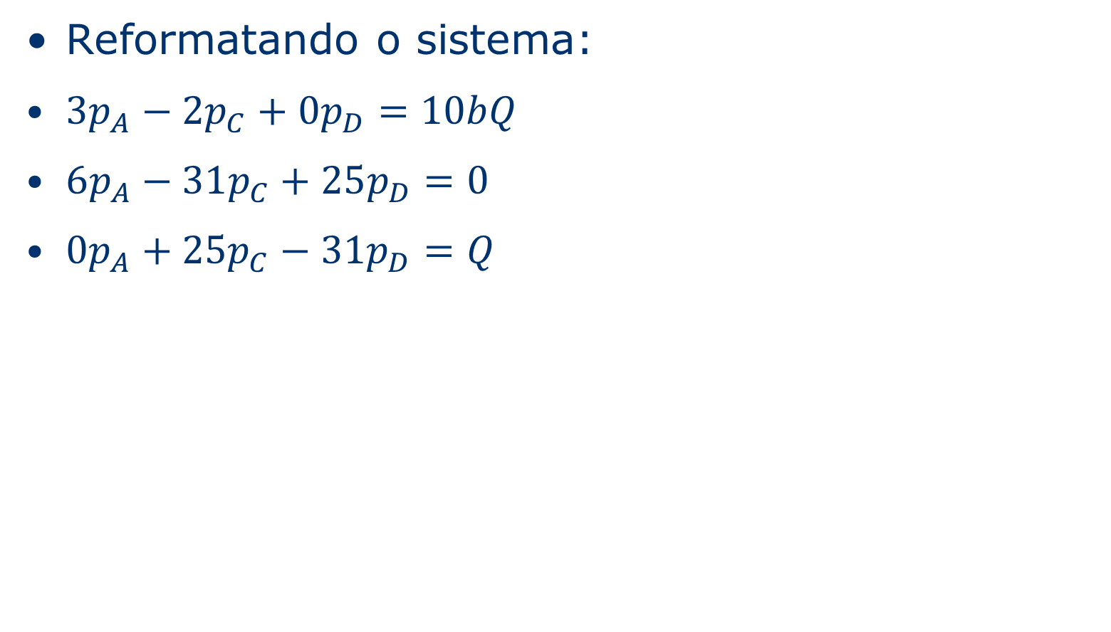
Observe o sistema hidráulico a seguir
Reformatando o sistema:
${3p}_{A}−{2p}_{C}+{0p}_{D}=10bQ$
$6p_{A}−31p_{C}+25p_{D}=0$
${0p}_{A}+{25p}_{C}−{31p}_{D}=Q$

Slide 115
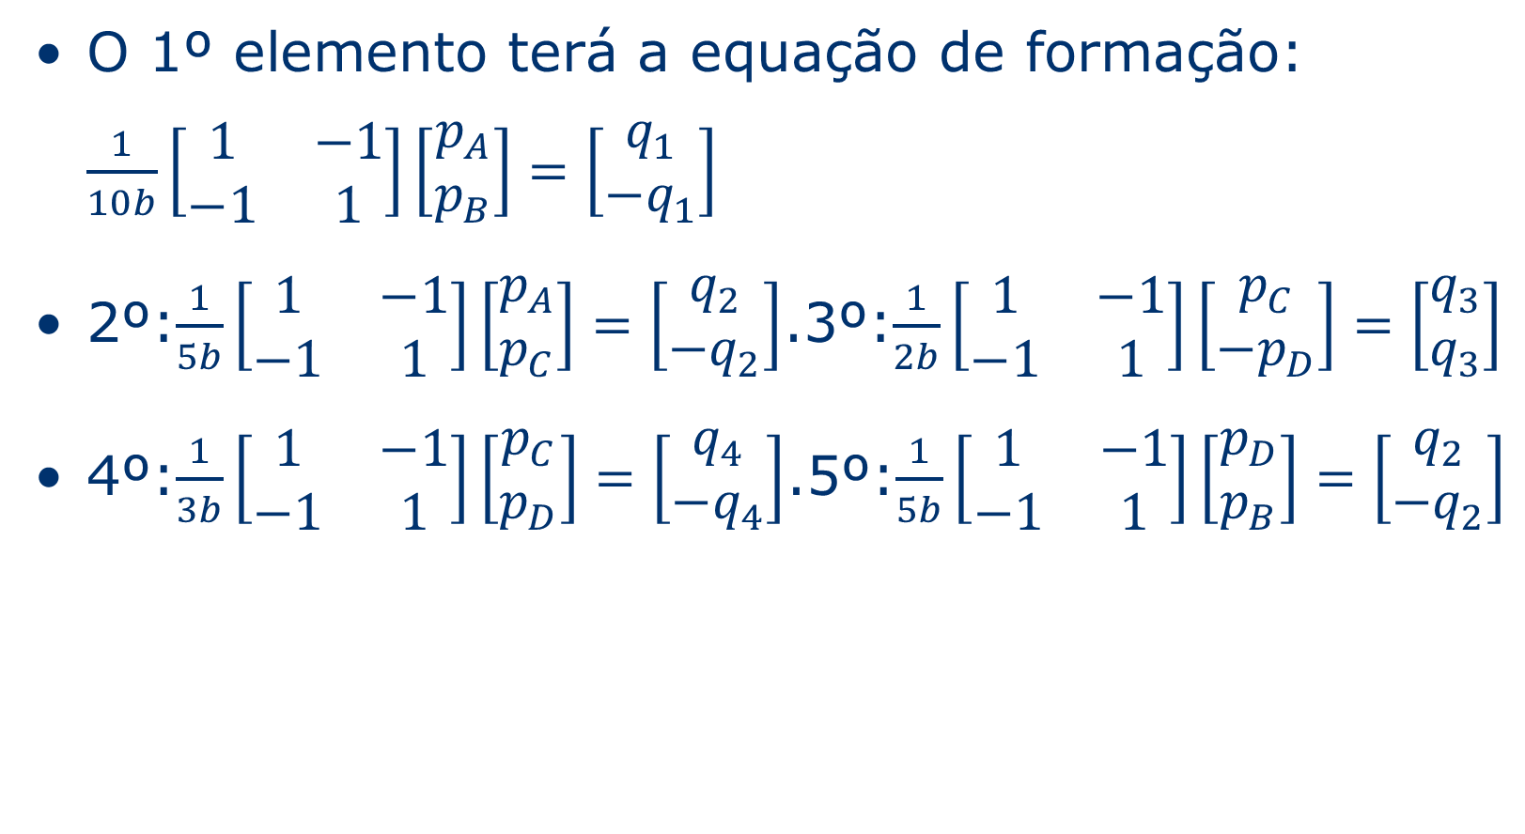
Observe o sistema hidráulico a seguir
O 1º elemento terá a equação de formação: $\frac{1}{10b}\left[\begin{matrix}1 & −1 \\ −1 & 1\end{matrix}\right]\left[\begin{matrix}p_{A} \\ p_{B}\end{matrix}\right]=\left[\begin{matrix}q_{1} \\ −q_{1}\end{matrix}\right]$
2º:$\frac{1}{5b}\left[\begin{matrix}1 & −1 \\ −1 & 1\end{matrix}\right]\left[\begin{matrix}p_{A} \\ p_{C}\end{matrix}\right]=\left[\begin{matrix}q_{2} \\ {−q}_{2}\end{matrix}\right]$.3º:$\frac{1}{2b}\left[\begin{matrix}1 & −1 \\ −1 & 1\end{matrix}\right]\left[\begin{matrix}p_{C} \\ {−p}_{D}\end{matrix}\right]=\left[\begin{matrix}q_{3} \\ q_{3}\end{matrix}\right]$
4º:$\frac{1}{3b}\left[\begin{matrix}1 & −1 \\ −1 & 1\end{matrix}\right]\left[\begin{matrix}p_{C} \\ p_{D}\end{matrix}\right]=\left[\begin{matrix}q_{4} \\ −q_{4}\end{matrix}\right]$.5º:$\frac{1}{5b}\left[\begin{matrix}1 & −1 \\ −1 & 1\end{matrix}\right]\left[\begin{matrix}p_{D} \\ p_{B}\end{matrix}\right]=\left[\begin{matrix}q_{2} \\ {−q}_{2}\end{matrix}\right]$

Slide 116
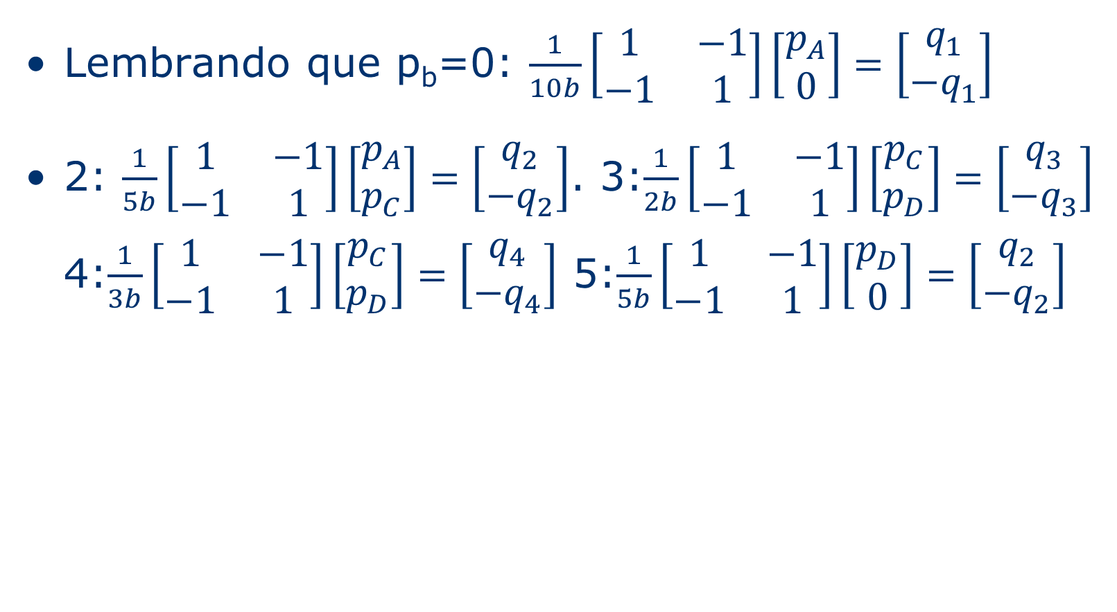
Observe o sistema hidráulico a seguir
Lembrando que p_{b}=0: $\frac{1}{10b}\left[\begin{matrix}1 & −1 \\ −1 & 1\end{matrix}\right]\left[\begin{matrix}p_{A} \\ 0\end{matrix}\right]=\left[\begin{matrix}q_{1} \\ {−q}_{1}\end{matrix}\right]$
2: $\frac{1}{5b}\left[\begin{matrix}1 & −1 \\ −1 & 1\end{matrix}\right]\left[\begin{matrix}p_{A} \\ p_{C}\end{matrix}\right]=\left[\begin{matrix}q_{2} \\ {−q}_{2}\end{matrix}\right]$. 3:$\frac{1}{2b}\left[\begin{matrix}1 & −1 \\ −1 & 1\end{matrix}\right]\left[\begin{matrix}p_{C} \\ p_{D}\end{matrix}\right]=\left[\begin{matrix}q_{3} \\ {−q}_{3}\end{matrix}\right]$ 4:$\frac{1}{3b}\left[\begin{matrix}1 & −1 \\ −1 & 1\end{matrix}\right]\left[\begin{matrix}p_{C} \\ p_{D}\end{matrix}\right]=\left[\begin{matrix}q_{4} \\ {−q}_{4}\end{matrix}\right]$ 5:$\frac{1}{5b}\left[\begin{matrix}1 & −1 \\ −1 & 1\end{matrix}\right]\left[\begin{matrix}p_{D} \\ 0\end{matrix}\right]=\left[\begin{matrix}q_{2} \\ −q_{2}\end{matrix}\right]$

Slide 117
Observe o sistema hidráulico a seguir
Lembrando que p_{b}=0: $\frac{1}{10b}\left[\begin{matrix}1 & −1 \\ −1 & 1\end{matrix}\right]\left[\begin{matrix}p_{A} \\ 0\end{matrix}\right]=\left[\begin{matrix}q_{1} \\ {−q}_{1}\end{matrix}\right]$
2: $\frac{1}{5b}\left[\begin{matrix}1 & −1 \\ −1 & 1\end{matrix}\right]\left[\begin{matrix}p_{A} \\ p_{C}\end{matrix}\right]=\left[\begin{matrix}q_{2} \\ {−q}_{2}\end{matrix}\right]$. 3:$\frac{1}{2b}\left[\begin{matrix}1 & −1 \\ −1 & 1\end{matrix}\right]\left[\begin{matrix}p_{C} \\ p_{D}\end{matrix}\right]=\left[\begin{matrix}q_{3} \\ {−q}_{3}\end{matrix}\right]$ 4:$\frac{1}{3b}\left[\begin{matrix}1 & −1 \\ −1 & 1\end{matrix}\right]\left[\begin{matrix}p_{C} \\ p_{D}\end{matrix}\right]=\left[\begin{matrix}q_{4} \\ {−q}_{4}\end{matrix}\right]$ 5:$\frac{1}{5b}\left[\begin{matrix}1 & −1 \\ −1 & 1\end{matrix}\right]\left[\begin{matrix}p_{D} \\ 0\end{matrix}\right]=\left[\begin{matrix}q_{2} \\ −q_{2}\end{matrix}\right]$

Slide 118
Métodos Numéricos
6a Aula
Sistemas de Equações Lineares
Introdução ao Método dos Elementos Finitos
Ref.Finite Element Procedures – K.J.Barthe, exemplo 3.4

Slide 119
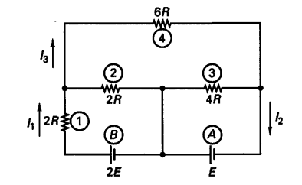
Resolver o circuito abaixo
No exemplo estrutural tínhamos: F=k.U.
O elemento era uma estrutura tipo mola
Os Us eram as variáveis de estado e eram somadas e subtraidas.
Os Fs eram aplicados nos nós de cada elemento.

Slide 120
Resolver o circuito abaixo
Neste exemplo temos : ΔV=R.I
O elemento agora é um loop de circuito.
As variáveis de estado serão as correntes de cada loop.
Será aplicada em cada elemento (loop) uma diferença de tensão nos seus nós.

Slide 121
Resolver o circuito abaixo
Para resolver o circuito, primeiro vamos definir os elementos
O 1º loop é formado por B – 1 – 2. Sua variável de estado é I₁. É aplicada uma diferença de potencial de 2E nele.
O 2º loop é formado por A – 3. Sua variável de estado é I2. É aplicada uma diferença de potencial de E nele.
O 3º loop é formado por 3 – 2 – 4. Sua variável de estado é I₃. Não é aplicada nenhuma diferença de potencial no mesmo.

Slide 122
Resolver o circuito abaixo
Agora montamos a matriz de rigidez.
Para o 1º loop, percorremos o mesmo no sentido de I₁ e somamos todas as resistências encontradas. No caso teremos 4R. Este é o elemento R₁₁.
Ainda no primeiro loop, não temos contato entre I₁ e I₂. Logo R₁₂ é zero.
Finalizamos o primeiro loop observando que em “2” I₁ entra em contato com I₃ em sentido contrário. Logo R₁₃ é igual a -2R.

Slide 123
Resolver o circuito abaixo
Montagem da matriz de rigidez (2º loop).
Para o 1º loop, percorremos o mesmo no sentido de I₂ e somamos todas as resistências encontradas. No caso teremos 4R. Este é o elemento R₂₂.
Ainda no segundo loop, não temos contato entre I₁ e I₂. Logo R₂₁ é zero.
Finalizamos o segundo loop observando que em “3” I₂ entra em contato com I₃ em sentido contrário. Logo R₂₃ é igual a -4R.

Slide 124
Resolver o circuito abaixo
Montagem da matriz de rigidez (3º loop).
E para o 3º loop, percorremos o mesmo no sentido de I₃ e somamos todas as resistências encontradas. No caso teremos 12R. Este é o elemento R₃₃.
Neste caso temos contato entre I₃ e I₁ (em “2”). Logo R₃₁ = -2R.
Finalizamos o terceiro loop observando que em “3” I₃ entra em contato com I₂ em sentido contrário. Logo R₃₂ é igual a -4R.

Slide 125
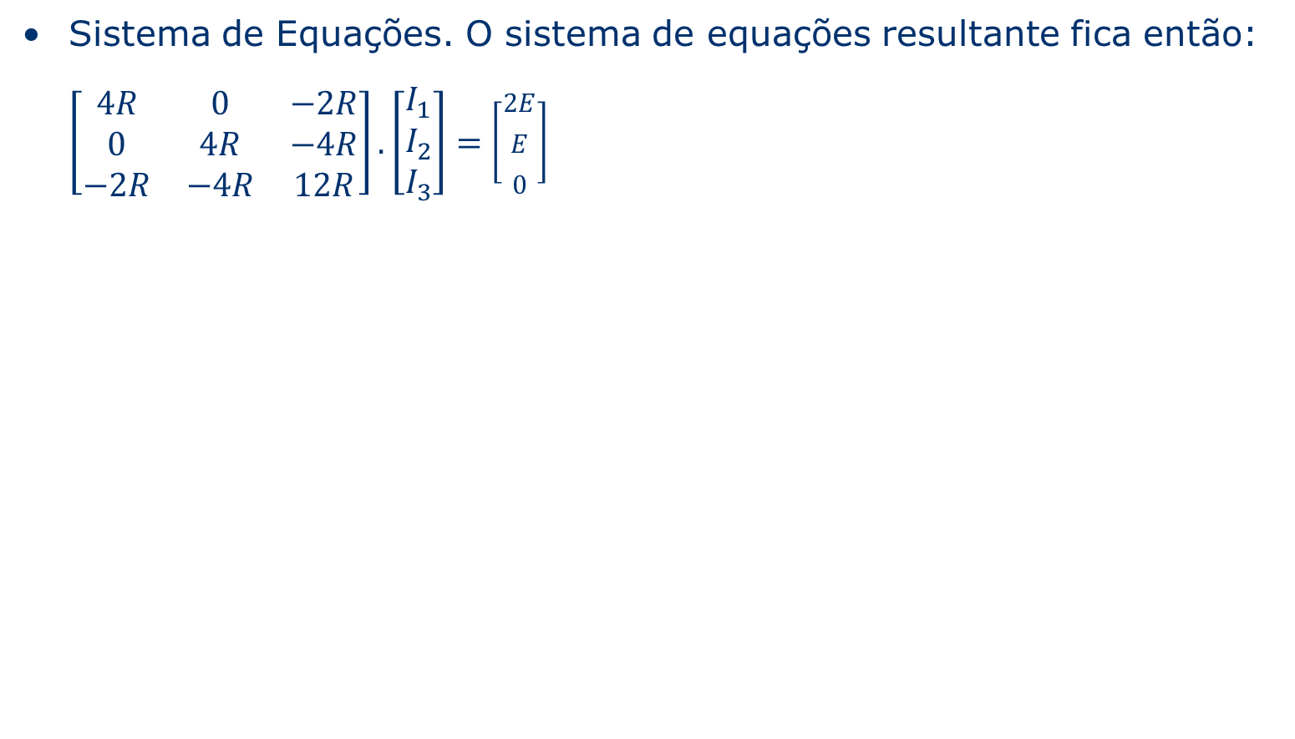
Resolver o circuito abaixo
Sistema de Equações. O sistema de equações resultante fica então: $\left[\begin{matrix}4R & 0 & −2R \\ 0 & 4R & −4R \\ −2R & −4R & 12R\end{matrix}\right].\left[\begin{matrix}I_{1} \\ I_{2} \\ I_{3}\end{matrix}\right]=\left[\begin{matrix}2E \\ E \\ 0\end{matrix}\right]$

Slide 126
Métodos Numéricos
7a Aula

Slide 127
Otimização
Introdução

Slide 128
Exemplo 3.2 – Modelo de Mix de Produtos
A companhia Monet produz quatro tipos diferentes de molduras para quadros. Cada moldura requer uma certa quantidade de trabalho, metal e vidro, é vendida por um preço específico e possui um limite de demanda distinto dos demais, conforme a tabela abaixo:
A Monet pode obter até 4.000 horas de trabalho por R$ 8,00 por hora, 6.000 kg de metal por $0,50 por kg e 10.000 kg de vidro por R$ 0,75 por kg.
A Monet precisa decidir o quanto produzir durante a próxima semana, de modo a maximizar seu lucro, mas deverá garantir que não ficará nenhum produto em estoque.
 | Mold.(1) | Mold.(2) | Mold.(3) | Mold.(4)
Trabalho (horas) | 2 | 1 | 3 | 2
Metal (kg) | 4 | 2 | 1 | 2
Vidro (kg) | 6 | 2 | 1 | 2
Preço | R$ 28,50 | R$ 12,50 | R$ 29,25 | R$ 21,50
Demanda | 1.000 | 2.000 | 500 | 1.000

Slide 129
Ex. 3.2(cont) – Modelo Algébrico
Maximizar 6x₁ + 2x₂ + 4x₃ + 3x₄ (objetivo de lucro)
Sujeito a : 2x₁ + x₂ + 3x₃ + 2x₄ ≤ 4.000 (restrição de trabalho)
4x₁ + 2x₂ + 1x₃ + 2x₄ ≤ 6.000 (restrição de metal)
4x₁ + 2x₂ + x₃ + 2x₄ ≤ 10.000 (restrição de vidro)
x₁ ≤ 1.000 (restrição de demanda da moldura 1)
x₂ ≤ 2.000 (restrição de demanda da moldura 2)
x₃ ≤ 500 (restrição de demanda da moldura 3)
x₄ ≤ 1.000 (restrição de demanda da moldura 4)
x₁, x₂, x₃, x₄ ≥ 0 (restrições de não negatividade)
Por que?

Slide 130
Modelo em Planilha

Slide 131
Otimização
Via Solver : Cálculo do custo mínimo de um tanque

Slide 132
Vamos estudar agora métodos de otimização via Excel/Solver
A teoria por trás de tais métodos é o cálculo de raízes da primeira derivada.
O foco nesta disciplina será na modelagem e resolução de tais problemas em planilha Excel.
O primeiro problema é apresentado no slide a seguir :

Slide 133
Projeto de Tanque com Custo Mínimo
Com base na figura a seguir pede-se determinar D e L para que o custo do tanque seja o menor possível

Slide 134

Projeto de Tanque com Custo Mínimo

Slide 135
Para resolver tais problemas devemos determinar :
Variáveis de projeto
Neste caso : D e L do tanque onde
D é o diâmetro interno do tanque
L é o comprimento do tanque

Slide 136


Slide 137


Slide 138
Para resolver tais problemas devemos determinar :
Variáveis de projeto
Neste caso : D e L do tanque onde
D é o diâmetro interno do tanque
L é o comprimento do tanque
Função objetivo
Neste caso : Custo do tanque
Custo do Tanque : C_{t} = C_{m}.M + C_{s}.L_{t}
C_{m} = custo do material e C_{s} = custo da solda
M = massa total e L_{t} = comprimento total

Slide 139


Slide 140


Slide 141
Para resolver tais problemas devemos determinar :
Variáveis de projeto
Neste caso : D e L do tanque onde
D é o diâmetro interno do tanque
Função objetivo
Neste caso : Custo do tanque
Custo do Tanque : C_{t} = C_{m}.M + C_{s}.L_{t}
C_{m} = custo do material e C_{s} = custo da solda
M = massa total e L_{t} = comprimento total
Vamos colocar a função objetivo em uma expressão dependente de D e L
Vide slides a seguir

Slide 142
Para resolver tais problemas devemos determinar :
Função Objetivo
M = V_{t}.ρ (M=massa, V_{t}=volume total, ρ=densidade)

Slide 143


Slide 144


Slide 145


Slide 146


Slide 147
Para resolver tais problemas devemos determinar :
Função Objetivo
M = V_{t}.ρ (M=massa, V_{t}=volume total, ρ=densidade)
Volume Externo = Lπ.[(D/2+t)²

Slide 148


Slide 149
Para resolver tais problemas devemos determinar :
Função Objetivo
M = V_{t}.ρ (M=massa, V_{t}=volume total, ρ=densidade)
Volume Externo = Lπ.[(D/2+t)²
Volume Interno = Lπ.(D/2)²

Slide 150


Slide 151
Para resolver tais problemas devemos determinar :
Função Objetivo
M = V_{t}.ρ (M=massa, V_{t}=volume total, ρ=densidade)
Volume Externo = Lπ.[(D/2+t)²
Volume Interno = Lπ.(D/2)²
Volume da Tampa =tπ.(D/2+t)²

Slide 152


Slide 153
Para resolver tais problemas devemos determinar :
Função Objetivo
M = V_{t}.ρ (M=massa, V_{t}=volume total, ρ=densidade)
Volume Externo = Lπ.[(D/2+t)²
Volume Interno = Lπ.(D/2)²
Volume da Tampa =tπ.(D/2+t)²
Volume Total = V_{t} = Vol.Ext. - Vol.Int. + 2.Vol.Tampa
D=diametro interno, t=espessura, L=comprimento do cilindro

Slide 154


Slide 155
Para resolver tais problemas devemos determinar :
Função objetivo
L_{i} = comprimento de solda interno
L_{i} = πD

Slide 156


Slide 157
Para resolver tais problemas devemos determinar :
Função objetivo
L_{i} = comprimento de solda interno
L_{i} = πD
L_{e} = comprimento de solda externo
L_{e} = 2π(D/2+t)

Slide 158


Slide 159
Para resolver tais problemas devemos determinar :
Função objetivo
L_{i} = comprimento de solda interno
L_{i} = πD
L_{e} = comprimento de solda externo
L_{e} = 2π(D/2+t)
L_{w} = comprimento de solda total nas 2 placas
L_{w} = 2(L_{i} + L_{e})

Slide 160


Slide 161
Para resolver tais problemas devemos determinar :
Agora deve-se calcular as restrições
O Volume Interno deve ser igual a 0,8 m2
Volume Interno = 0,8m³

Slide 162


Slide 163
Para resolver tais problemas devemos determinar :
Agora deve-se calcular as restrições
O Volume Interno deve ser igual a 0,8 m2
Volume Interno = 0,8m³
O comprimento máximo é 2m
L<=L_{max}=2
O diâmetro máximo é 1m
D<=D_{max}=1

Slide 164


Slide 165


Slide 166
E o problema do ponto de vista matemático fica :
Max C=4,5M +20L_{w}
Sujeito a :
0,8 = πD²/4.L
L<=2 e D<=1
Onde
e

Slide 167


Slide 168


Slide 169
Isto nos leva para a seguinte planilha de modelagem

Slide 170

E os valores apresentados no slide anterior serão otimizados pelo Solver :

Slide 171
Levando ao seguinte resultado

Slide 172
Métodos Numéricos
8a Aula

Slide 173
Otimização
Otimização: Método Simplex

Slide 174
Método Simplex
Uma empresa de móveis pode produzir dois tipos de mesa : a mesa tipo A, que consome 1 litro de tinta, 9 horas de trabalho e 12 metros de madeira, ou mesa tipo B que consome 1 litro de tinta, 6 horas de trabalho e 16 metros de madeira, por mesa fabricada. O lucro unitário das mesas é 350 reais para o tipo A e 300 para B. A empresa possui disponível 200 litros de tinta, 1566 horas de trabalho e 2880 metros de madeira. Com base nestes dados pede-se:
a) Qual seria o lucro se fossem fabricadas 150 mesas do tipo A e 100 mesas do tipo B?
b) É viável fabricar tais quantidades?
c) Qual deve ser a produção para obtermos o maior lucro, dentro dos limites de estoque de matéria prima disponíveis?

Slide 175
Otimização
Via Solver : Aplicações do Método Simplex

Slide 176
Exemplo 3.2 – Modelo de Mix de Produtos
A companhia Monet produz quatro tipos diferentes de molduras para quadros. Cada moldura requer uma certa quantidade de trabalho, metal e vidro, é vendida por um preço específico e possui um limite de demanda distinto dos demais, conforme a tabela abaixo:
A Monet pode obter até 4.000 horas de trabalho por R$ 8,00 por hora, 6.000 kg de metal por $0,50 por kg e 10.000 kg de vidro por R$ 0,75 por kg.
A Monet precisa decidir o quanto produzir durante a próxima semana, de modo a maximizar seu lucro, mas deverá garantir que não ficará nenhum produto em estoque.
 | Mold.(1) | Mold.(2) | Mold.(3) | Mold.(4)
Trabalho (horas) | 2 | 1 | 3 | 2
Metal (kg) | 4 | 2 | 1 | 2
Vidro (kg) | 6 | 2 | 1 | 2
Preço | R$ 28,50 | R$ 12,50 | R$ 29,25 | R$ 21,50
Demanda | 1.000 | 2.000 | 500 | 1.000

Slide 177
Resolução 1ª Parte
Suponha que você irá produzir quantidades de cada moldura iguais a demanda.
Calcule a quantidade de horas totais necessárias

Slide 178
Resolução 2ª Parte
Suponha que você irá produzir quantidades de cada moldura iguais a demanda.
Calcule a quantidade de horas totais necessárias
Calcule a quantidade de metal total necessária

Slide 179
Resolução 3ª Parte
Suponha que você irá produzir quantidades de cada moldura iguais a demanda.
Calcule a quantidade de horas totais necessárias
Calcule a quantidade de metal total necessária
Calcule a quantidade de vidro total necessária

Slide 180
Resolução 4ª Parte
Suponha que você irá produzir quantidades de cada moldura iguais a demanda.
Calcule a quantidade de horas totais necessárias
Calcule a quantidade de metal total necessária
Calcule a quantidade de vidro total necessária
Calcule a receita total obtida com a venda das molduras

Slide 181
Resolução 5ª Parte
Suponha que você irá produzir quantidades de cada moldura iguais a demanda.
Calcule a quantidade de horas totais necessárias
Calcule a quantidade de metal total necessária
Calcule a quantidade de vidro total necessária
Calcule a receita total obtida com a venda das molduras
Calcule o custo total incorrido na aquisição das matérias primas

Slide 182
Resolução 6ª Parte
Suponha que você irá produzir quantidades de cada moldura iguais a demanda.
Calcule a quantidade de horas totais necessárias
Calcule a quantidade de metal total necessária
Calcule a quantidade de vidro total necessária
Calcule a receita total obtida com a venda das molduras
Calcule o custo total incorrido na aquisição das matérias primas
Calcule o lucro total decorrente da venda das molduras e da compra das matérias primas necessárias

Slide 183
Resolução 7ª Parte
Suponha que você irá produzir quantidades de cada moldura iguais a demanda.
Calcule a quantidade de horas totais necessárias
Calcule a quantidade de metal total necessária
Calcule a quantidade de vidro total necessária
Calcule a receita total obtida com a venda das molduras
Calcule o custo total incorrido na aquisição das matérias primas
Calcule o lucro total decorrente da venda das molduras e da compra das matérias primas necessárias
É viável fabricar as molduras em quantidades iguais às suas demandas? Por que?

Slide 184
Resolução 8ª Parte
Suponha que você irá produzir quantidades de cada moldura iguais a demanda.
Calcule a quantidade de horas totais necessárias
Calcule a quantidade de metal total necessária
Calcule a quantidade de vidro total necessária
Calcule a receita total obtida com a venda das molduras
Calcule o custo total incorrido na aquisição das matérias primas
Calcule o lucro total decorrente da venda das molduras e da compra das matérias primas necessárias
É viável fabricar as molduras em quantidades iguais às suas demandas? Por que?
Determine através do Solver quais seriam as quantidades de cada moldura que deveriam ser fabricadas para que, dentro das quantidades de matéria prima disponível em estoque, o lucro fosse máximo.

Slide 185
Ex. 3.2(cont) – Modelo Algébrico
Maximizar 6x₁ + 2x₂ + 4x₃ + 3x₄ (objetivo de lucro)
Sujeito a : 2x₁ + x₂ + 3x₃ + 2x₄ ≤ 4.000 (restrição de trabalho)
4x₁ + 2x₂ + 1x₃ + 2x₄ ≤ 6.000 (restrição de metal)
4x₁ + 2x₂ + x₃ + 2x₄ ≤ 10.000 (restrição de vidro)
x₁ ≤ 1.000 (restrição de demanda da moldura 1)
x₂ ≤ 2.000 (restrição de demanda da moldura 2)
x₃ ≤ 500 (restrição de demanda da moldura 3)
x₄ ≤ 1.000 (restrição de demanda da moldura 4)
x₁, x₂, x₃, x₄ ≥ 0 (restrições de não negatividade)
Por que?

Slide 186
Modelo em Planilha

Slide 187
Análise de Sensibilidade via Relatórios do Solver
O quanto a margem de lucro da Moldura 4 deve ser “reduzida” para que M4 faça parte da solução ótima

Slide 188
Alterando o preço de M4 para R$ 21,70 e reexecutando o Solver...
M4 passa a fazer parte de uma nova solução ótima.
Obs: As vezes é necessário aumentar a margem para um valor um pouco superior a $21,7. Por exemplo $21,71 ou até mesmo menos.

Slide 189
Análise de Sensibilidade via Relatórios do Solver
Caso seja apresentado um custo reduzido em uma variável que já faça parte da solução ótima o mesmo deve ser desprezado

Slide 190
Análise de Sensibilidade via Relatórios do Solver
Os preços sombra indicam o quanto a variação unitária de uma restrição irá afetar o lucro ótimo.

Slide 191
Alterando a quantidade de horas disponíveis para 4.001 e reexecutando o Solver, o Lucro Ótimo passa para $9.201,2
Alterando a quantidade de kgs de metal disponíveis para 6.001 e reexecutando o Solver, o Lucro Ótimo passa para $9.200,4

Slide 192
Um problema interessante:
Como gastar R$ 500,00, isto é, devemos adquirir mais horas de trabalho ou mais quilogramas de metal?
Observe o seguinte: Preço Sombra das horas = $1,20
Preço Sombra do metal = $ 0,40
Vantagem aparente para as horas de trabalho.
PORÉM, o preço sombra avalia as restrições em condições de igualdade, isto é, +1 hora de trabalho sendo equivalente a +1 quilograma de metal.
Neste caso, +1 hora de trabalho custa R$ 8,00, portanto poderíamos adquirir R$500,00 / R$ 8,00 = +62,5 horas. Tomando por base o preço sombra das horas de $1,20 isto levaria a um novo lucro ótimo de +62,5 x $1,20 = $75,00
No caso do metal, +1 kg de metal custo R$ 0,50, portanto poderíamos adquirir R$500,00 / R$ 0,50 = +1.000 kg. Tomando por base o preço sombra do metal de $0,40 isto levaria a um novo lucro ótimo de +1.000 x $0,40 = $400,00
Portanto devemos adquirir mais metal.

Slide 193
Um problema interessante (cont.):
Ocorre o seguinte :
Pr.Sombra Horas = 1,2 / Pr.Sombra Metal = 0,4 =>
Pr.S.H / Pr.S.M. = 3
Custo Unit.Horas = 8 / Custo Unit.Metal = 0,5
C.Un.H / C.Un.M = 16
Vantagem relativa do metal = 16x custo / 3x pr.sombra = 5,33x
Isto significa que, levando em consideração uma restrição orçamentária, o metal (nas condições atuais do problema) é 5,33 vezes mais lucrativo que as horas.

Slide 194
Análise de Sensibilidade via SolverTable
Vamos agora analisar o efeito do aumento da quantidade de horas disponíveis no lucro da empresa diretamente na planilha.
Façamos uma análise da solução ótima ( variáveis e função objetivo ) para a quantidade de horas disponíveis variando de 2.500 a 5.000 horas em incrementos de 250 horas

Slide 195
Observe que nesta faixa de disponibilidade de horas uma variação de 250 horas provoca um acréscimo de lucro de $300, isto é $300/250h = $1,2/hora o que confirma o preço sombra

Slide 196
Observe também que fora da faixa indicada no relatório do solver, neste caso uma redução maior que 1.000 horas (a partir das 4.000 originais), uma variação de 250 horas (2.500 para 2.750) leva a uma alteração do lucro ótimo de $7.500 para $7.000 o que indica um preço sombra de $500/250 = $2/hora e não $1,2/hora

Slide 197
Mesmo raciocíonio para alterações fora da faixa superior de acréscimo (no caso original +250 horas). Neste caso, uma variação de 250 horas (4.750 para 5.000) leva a uma alteração do lucro ótimo de $10.000 para $10.250 o que indica um preço sombra de $250/250 = $1/hora, novamente um valor distinto de $1,2/hora

Slide 198
Gráfico Lucro Ótimo x Horas Disponíveis

Slide 199
Otimização
Via Solver : Aplicações do Método Simplex
Alocação de Recursos Humanos

Slide 200
Exercício 10
O dono de um restaurante tem a seguinte necessidade diária de garçons para manter a qualidade do serviço: segunda-feira – 18 garçons; terça-feira – 27 garçons; quarta-feira – 22 garçons; quinta-feira – 26 garçons; sexta-feira – 25 garçons; sábado – 21 garçons; domingo – 19 garçons. o salário semanal dos funcionários é de R$ 655,00, mais R$ 25,00 por dia trabalhado no final de semana. Considerando-se que a legislação exige que cada funcionário tenha no mínimo dois dias consecutivos de descanso a cada semana, calcule o número de funcionários em cada turno para atender a demanda diária à um custo mínimo.

Slide 201
Resolução

Slide 202
Otimização
Via Solver : Aplicações do Método Simplex
Logística

Slide 203
Exercício 08
A Sucofresco é uma empresa que cultiva laranjas e prepara suco para comercialização. Suas plantações estão em três cidades diferentes, tendo 275.000 alqueires em Laranjal, 400.000 alqueires em Rio Claro e 300.000 alqueires em Santa Clara. A Sucofresco tem fábricas para o processamento da laranja em três localidades, sendo que a de São Carlos tem capacidade para processar o equivalente a 200.000 alqueires, a de Jandira 600.000 e a de Santa Rita 225.000.
Ela contrata uma empresa local para transportar a laranja do pomar às fábricas, que cobra uma taxa fixa por quilômetro transportado do hectare equivalente de laranja. A tabela abaixo sumariza as distâncias dos pomares às fábricas.
Pomar São Carlos Jandira Santa Rita
Laranjal 21 50 40
Rio Claro 35 30 22
Santa Clara 55 20 25
A Sucofresco quer determinar quantos alqueires enviará de cada pomar para cada fábrica a fim de minimizar a o custo do transporte.

Slide 204
Resolução

Slide 205
Otimização
Via Solver : Cálculo do custo mínimo na emissão de dejetos

Slide 206
Premissas
W_{i} = (1-x_{i}).P_{i}
Onde : P_{i} = carga de dejetos da cidade i , x_{i} = fração da poluição retirada e W_{i} = quantidade de dejetos remanescente
c_{i} = (W_{i} + Q_{u}.c_{u})/Q_{i}
Onde : c_{i}=concentração (mg/L) no ponto de descarga, Q_{u} e c_{u}=escoamento e concentração a montante, Q_{i} e c_{i} =escoamento e concentração a jusante, em (L/dia) e (mg/L)
Nascentes livres de poluição, rios com capacidade de recuperação entre cidades i e j = R_{ij}

Slide 207

Observe agora o sistema fluvial abaixo:
Sabendo que
Quant.Total_{i}= Concentração_{i} * Vazão_{i}
Custo total = Σd_{i}P_{i}x_{i} , onde
di = custo de limpeza
Pi = quantidade de dejetos
xi = proporção a ser retirada
Calcule as proporções que atendem aos requisitos de concentração de efluentes com o menor custo

Slide 208
Observe agora o sistema fluvial abaixo:
Nó 1 : c₁ = (1-x₁).P₁/Q₁₃
Explicando :
O total de efluentes que saem do nó 1 é c₁.Q₁₃ ( concentração em 1 . Vazão de 1 para 3 )
Este total é P1 ( a quantidade de efluentes produzida ) vezes ( 1 – x1 ), onde x1 é a proporção dos efluentes que é limpa.
Igualando os itens acima e isolando c1, chegamos a equação apresentada

Slide 209
Observe agora o sistema fluvial abaixo:
Nó 1 : c₁ = (1-x₁).P₁/Q₁₃
Nó 2 : c₂ = (1-x₂).P₂/Q₂₃
Segue a mesma lógica do nó 1

Slide 210
Observe agora o sistema fluvial abaixo:
Nó 1 : c₁ = (1-x₁).P₁/Q₁₃
Nó 2 : c₂ = (1-x₂).P₂/Q₂₃
Nó 3 : c₃ = [R₁₃.c₁.Q₁₃+R₂₃.c₂.Q₂₃+(1-x₃).P₃]/Q₃₄
No nó três temos o total de efluentes que chegam nele, que é a quantidade que sai de 1 (c1.Q13), vezes um fator R13 de limpeza natural do rio, mais a quantidade de sai de 2 vezes seu fator de limpeza mais o produzido em 3

Slide 211
Observe agora o sistema fluvial abaixo:
Nó 1 : c₁ = (1-x₁).P₁/Q₁₃
Nó 2 : c₂ = (1-x₂).P₂/Q₂₃
Nó 3 : c₃ = [R₁₃.c₁.Q₁₃+R₂₃.c₂.Q₂₃+(1-x₃).P₃]/Q₃₄
Nó 4 : c₄ = [R₃₄.c₃.Q₃₄ + (1-x₄).P₄]/Q₄₅
Mesmo raciocínio do nó 3

Slide 212
Observe agora o sistema fluvial abaixo:
Nó 1 : c₁ = (1-x₁).P₁/Q₁₃
Nó 2 : c₂ = (1-x₂).P₂/Q₂₃
Nó 3 : c₃ = [R₁₃.c₁.Q₁₃+R₂₃.c₂.Q₂₃+(1-x₃).P₃]/Q₃₄
Nó 4 : c₄ = [R₃₄.c₃.Q₃₄ + (1-x₄).P₄]/Q₄5
Objetivo : Min.Ct=d₁P₁x₁ + d₂P₂x₂ + d₃P₃x₃ + d₄P₄x₄
c₁…c₄<=c_{s} (conc.limite) e 0<x₁…x₄<1 (proporç.)

Slide 213
Levando para a planilha

Slide 214


Colocando as restrições e objetivo no Solver

Slide 215
Obtemos como resultado :

Slide 216
Métodos Numéricos
9a Aula

Slide 217
Otimização
Problemas de Transporte de Produtos

Slide 218
Um problema de fluxo de produtos
A empresa Bavarian Motor Company fabrica carros de luxo em Hamburgo, na Alemanha e exporta tais carros para os Estados Unidos.
Os carros são exportados de Hamburgo para os portos de Newark/NJ e Jacksonville/FL.
A partir destes portos os carros são transportados por trêm ou cegonhas, para distribuidores localizados nas cidades de Boston/MA, Columbus/OH, Atlanta/GA , Richmond/VN e Mobile/AL
A figura a seguir apresenta as possíveis rotas disponíveis para a empresa, bem como os custos de transporte de cada carro, ao longo do caminho indicado.
No momento 200 carros estão disponíveis nos portos de Newark e 300 carros estão disponíveis em Jacksonville
Os carros necessários nos distribuidores são 100, 60, 170, 80 e 70 respectivamente.
A BMC precisa determinar quantos carros transportar por qual rota, para que o custo total de transporte seja mínimo.

Slide 219
Vamos montar o diagrama com as cidades e os carros
Columbus
3
D:60
Isto significa que :
Columbus é o nó de número 3
Possui uma demanda de 60 automóveis

Slide 220
Vamos colocar os outros nós
Boston
2
D:100
Newark
1
S:200
Columbus
3
D:60
Richmond
4
D:80
Atlanta
5
D:170
Mobile
6
D:70
J’ville
7
S:300

Slide 221
Agora vamos ligar as cidades
Boston
2
D:100
Newark
1
S:200
Columbus
3
D:60
Richmond
4
D:80
Atlanta
5
D:170
Mobile
6
D:70
J’ville
7
S:300

Slide 222
E adicionar os custos de cada rota
$30
Newark
1
S:200
$50
Boston
2
D:100
Columbus
3
D:60
$40
$35
$40
$30
Richmond
4
D:80
Atlanta
5
D:170
$35
$45
$50
Mobile
6
D:70
$25
J’ville
7
S:300
$50

Slide 223
Em uma prova estes seriam os “dados” do problema
$30
Newark
1
S:200
$50
Boston
2
D:100
Columbus
3
D:60
$40
$35
$40
$30
Richmond
4
D:80
Atlanta
5
D:170
$35
$45
$50
Mobile
6
D:70
$25
J’ville
7
S:300
$50

Slide 224
Como modelar este problema em uma planilha?
$30
Newark
1
S:200
$50
Boston
2
D:100
Columbus
3
D:60
$40
$35
$40
$30
Richmond
4
D:80
Atlanta
5
D:170
$35
$45
$50
Mobile
6
D:70
$25
J’ville
7
S:300
$50

Slide 225
1º Passo : Análise Global da Rede
Oferta de Produtos (Capacidades) :
Existe uma “oferta” total de 300+200=500 automóveis nos portos
Demanda de Produtos :
Existe uma demanda total de 100+60+80+170+70 = 480 automóveis nos distribuidores
Logo pode-se atender toda a demanda da rede
Sendo assim as restrições genéricas serão :
Nós de saída -> Saída Líquida <= Oferta ou Capacidade
Sendo a Saída Líquida = Soma do que sai – Soma do que entra
Nós de entrada -> Entrada Líquida >= Demanda
Sendo a Entrada Líquida = Soma do que entra – Soma do que sai

Slide 226
2º Passo : Restrições nos nós
Nós de saída :
Fluxo de Saída – Fluxo de Entrada <= Capacidade
Logo para o nó no.1 (Newark), a restrição será :
X₁₂ + X₁₄ <= 200
Nós de entrada :
Fluxo de Entrada – Fluxo de Saída >= Demanda
Logo para o nó no.2 (Boston), a restrição será :
X₁₂ - X₂₃ >= 100

Slide 227
Sendo assim teríamos de montar as seguintes restrições :
X₁₂ + X₁₄ <= 200
100 <= X₁₂ - X₂₃
$30
Newark
1
S:200
60 <= X₂₃ + X₅₃ - X₃₅
$50
Boston
2
D:100
Columbus
3
D:60
$40
$35
170 <= X₃₅ + X₆₅ + X₇₅ - X₅₄ - X₅₆ - X₅₃
$40
$30
80 <= X₅₄ + X₁₄ + X₇₄
Richmond
4
D:80
Atlanta
5
D:170
$35
$45
$50
Mobile
6
D:70
$25
70 <= X₅₆ + X₇₆ - X₆₅
J’ville
7
S:300
X₇₆ + X₇₅ + X₇₄ <= 300
$50

Slide 228
Vamos aprender um método que automatiza a montagem da planilha
X₁₂ + X₁₄ <= 200
100 <= X₁₂ - X₂₃
$30
Newark
1
S:200
60 <= X₂₃ + X₅₃ - X₃₅
$50
Boston
2
D:100
Columbus
3
D:60
$40
$35
170 <= X₃₅ + X₆₅ + X₇₅ - X₅₄ - X₅₆ - X₅₃
$40
$30
80 <= X₅₄ + X₁₄ + X₇₄
Richmond
4
D:80
Atlanta
5
D:170
$35
$45
$50
Mobile
6
D:70
$25
70 <= X₅₆ + X₇₆ - X₆₅
J’ville
7
S:300
X₇₆ + X₇₅ + X₇₄ <= 300
$50

Slide 229
1o) Transcreva o mapa de rotas para a tabela abaixo :

Slide 230
2o) Acrescente o custo de cada rota

Slide 231
3o) Deixe espaço para as células variáveis

Slide 232
4o) Inclua a função objetivo
=somarproduto(C6:C16;H6:H16)

Slide 233
5o) Acrescente as restrições dos nós de saída

Slide 234
6o) Acrescente as restrições dos nós de entrada

Slide 235
7o) Inclua a fórmula genérica para os nós de saída
=SOMA(($C$6:$C$16)*(J6=$D$6:$D$16))-SOMA(($C$6:$C$16)*(J6=$F$6:$F$16))

Slide 236
8o) Inclua a fórmula genérica para os nós de entrada
=-SOMA(($C$6:$C$16)*(J12=$D$6:$D$16))+SOMA(($C$6:$C$16)*(J12=$F$6:$F$16))

Slide 237

9o) Preencha o Solver e resolva

Slide 238
9o) Preencha o Solver e resolva

Slide 239
Resumo da Resolução
={SOMA(($B$6:$B$7)*(I6=$C$6:$C$7))-SOMA(($B$6:$B$7)*(I6=$E$6:$E$7))}
={SOMA(($B$12:$B$16)*(I6=$C$12:$C$16))-SOMA(($B$12:$B$16)*(I6=$E$12:$E$16))}

Slide 240
O que vimos ?
Uma forma genérica de resolução de problemas em rede. Qualquer problema que possa ser modelado como um problema em rede poderá ser resolvido pela forma padrão apresentada.

Slide 241
Métodos Numéricos
10a Aula

Slide 242
Otimização
Via Excel&VBA : Otimização da estrutura de uma mountain bike

Slide 243


Considere a estrutura de uma mountain bike conforme abaixo :
Os esforços no quadro podem ser descritos pela equação :
$$V\left(x,y\right)=\frac{EA}{l}{\left(\frac{w}{2l}\right)}^{2}x^{2}+\frac{EA}{l}{\left(\frac{h}{l}\right)}^{2}y^{2}−Fxcosθ−Fysinθ$$

Slide 244
Exercício : Determinar a energ.potêncial mínima V(x,y) e os deslocamentos em função do ângulo θ
Para este problemas temos como parâmetros :
E = 2x10¹¹ Pa (módulo de Young)
A = 0,0001 m² (área da seção transversal)
w= 0,44 m (largura)
l=0,56 m (comprimento)
h=0,50 m (altura)
F=10.000 N

Slide 245
Para um determinado ângulo θ
Podemos chamar o solver e determinar a energia potencial mínima e suas deflexões associadas ( máximas ) para diferentes ângulos de inclinação do quadro da bicicleta
Porém para fazer um gráfico V(x,y)_{min} x Theta deveríamos chamar o Solver repetidas vezes OU

Slide 246
Automatizar o processo via VBA
Vá até a guia “Desenvolvedor” no Excel 2007
Vá em controles e clique Inserir
Depois vá em “Controles ActiveX” e clique em “Inserir Botão de Controle”
Clique na planilha onde deseja que o botão apareça
Vá em “Controles” e clique em “Modo de Design”
Depois clique 2 vezes no botão que você inseriu e entre no ambiente do VBA

Slide 247
Automatizando o processo via VBA
Na janela a esquerda inclua o seguinte :
Em name : macro_01
Em caption : Gráfico
Em takefocusonclick : False
Vá para o editor ao lado da janela e selecione o texto macro_01 e comece o programa
A listagem aparece no próximo slide

Slide 248
Automatizando o processo via VBA
Option Explicit
Private Sub macro_01_Click()
Dim i as integer
Range("F5") = "Theta“
Range("G5") = "x“
Range("H5") = "y“
Range("I5") = "V(x,y)"
For i = 0 To 90
Range("F3") = i
Solversolve Userfinish:=True
Range("F" & i + 6) = Range("F3")
Range("G" & i + 6) = Range("G3")
Range("H" & i + 6) = Range("H3")
Range("I" & i + 6) = Range("I3")
Next i
End Sub

Slide 249
Automatizando o processo via VBA
Depois vá em Depurar, Compilar e em seguida saia do modo de design
Volte para a planilha clique no botão “Gráfico” e olhe o que acontecerá
Agora você pode montar um gráfico da deflexão total z = raiz(x² + y²) e da energia potencial mínima em função do ângulo Theta

Slide 250

V(x,y)min em função de Theta

Slide 251

z , x e y em função de Theta

Slide 252
Resoluções na planilha em anexo:
Visualização parcial. Planilha de nome: 07.otimização, deriv.numérica, solver e vba.xlsm

Slide 253
Métodos Numéricos
11a Aula

Slide 254
Simulação
Via Excel
Overbooking em Companhias Aéreas

Slide 255
Overbooking em cias. aéreas
Mateus Fraga é uma analista de operações na Cia.Aérea Brás. Na última semana Mateus recebeu o pedido de determinar quantos assentos a Brás deverá vender no vôo 701, que vai de Campinas para Congonhas.
O avião utilizado é um pequeno aparelho com 19 assentos disponíveis. A Brás vende passagens ( non-refundable ) ao preço de R$ 150,00.

Slide 256
Overbooking – cont.
As estatísticas da indústria mostram que para cada ticket vendido para o vôo, existe 10% de chance do passageiro não comparecer ao embarque. Desta forma, se a Brás vender 19 assentos existe uma boa chance que um ou mais assentos do vôo fiquem vazios.
Por outro lado, se a Brás vender um número muito maior de assentos, alguns terão de ser deslocados para um vôo posterior.

Slide 257
Overbooking – cont.
Para compensar tal transtorno, a Brás oferece a estes passageiros refeição grátis e um vôo sem custo em outro horário mais tarde, algumas vezes até mesmo pagando para eles ficarem em um hotel. Em média a Brás gasta R$ 325,00 para cada passageiro que tem de ser deslocado.
Este custo inclui o custo de insatisfação do cliente por sofrer um deslocamento de horário.
Mateus gostaria de determinar qual o volume de overbooking ótimo para a Brás considerando a seguinte distribuição de demanda para o vôo :

Slide 258
Distribuição de Demanda por Assentos

Slide 259
Resolução (I) – Simular o no-show
=SE(ALEATÓRIO()<R$1;0;1)
Em R$1 temos 10%
ALEATORIO() gera um número ao acaso
entre 0 e 1
A chance de ele gerar um número ao acaso
entre 0 e 1 e que seja menor que 0,1 (10%)
é :
10%!

Slide 260
Resolução (II) - Simular a demanda de passageiros
=PROCV(ALEATÓRIO();F2:G13;2)
ALEATÓRIO() -> Número
ao acaso
PROCV -> Procure o nº ao
acaso na 1ª coluna
em F2:G13
PROCV -> e traga o número
na 2ª coluna
A 1ª coluna tem a distribuição
acumulada. A procura ao
acaso gera a distribuição
pedida

Slide 261
Resolução (III) – Modelo Financeiro
Número a ser testado
Número gerado segundo
uma distribuição de
probabilidade
Menor entre Reservas
e Demanda
Número gerado segundo
a distribuição de
probabilidade do
no-show
Reservas aceitas
*
Preço por Assento
(Passageiros a emb.
-
Assentos Disponíveis)
*
Custo de Realocação

Slide 262
Montagem da Planilha
Próximos slides mostram a montagem da planilha passo a passo

Slide 263


Slide 264


Slide 265


Slide 266


Slide 267


Slide 268


Slide 269


Slide 270


Slide 271


Slide 272


Slide 273


Slide 274


Slide 275


Slide 276
Resolução (IV) - Simulação
Vamos agora “mandar” o Excel calcular o lucro de uma série de dias, para uma determinada quantidade de passagens aceitas
A quantidade será maior que o número de assentos no avião, ou seja haverá overbooking
O que queremos descobrir é, qual o maior lucro (médio) que se poderá esperar, dadas as características financeiras do problema e as probabilidades de demanda e no-show

Slide 277


Slide 278


Slide 279


Slide 280


Slide 281
Resolução (V) – Intervalos de Confiança
Para gerar os intervalos de confiança devemos lembrar conceitos de estatística
Em uma distribuição normal padrão (Z, com média=0 e desvio padrão = 1), para termos uma faixa de 95% de confiança, bicaudal, devemos deixar 5%/2 = 2,5% de cada lado da distribuição
Queremos então Z(2,5%) e Z(97,5%). A função que fornece tais valores no Excel é INV.NORMP(%)
Ela fornece Z(2,5%)->INV.NORMP(2,5%)~-1,96 e Z(97,5%)->INV.NORMP(97,5%)~1,96

Slide 282
Resolução (V) – Intervalos de Confiança
A partir de um Z temos a seguinte fórmula :
E isolando X temos então :
A implementação de tais resultados é apresentada no slide a seguir

Slide 283


Slide 284
Resolução - Final
No próximo slide é apresentado o resultado da simulação como uma tabela onde é calculado o lucro médio, o desvio padrão, o intervalo de confiança e valores mínimos e máximos do lucro para distintas quantidades de passagens postas a venda.
A maior média de lucro, indicará a quantidade de passagens que devemos vender
Altere os parâmetros da planilha e veja as mudanças nos resultados da simulação!
OBS: Por conta de limitações da “tabela de dados” do Excel, a tabela foi gerada na planilha plan1.

Slide 285


Slide 286


Slide 287


Slide 288
Resultados
Na simulação mostrada no slide anterior a maior média ficou com 21 passagens postas a venda.
Se a simulação for rodada mais algumas vezes ( teclando F9 ), percebe-se que o ponto de maior lucro esperado, i.e. maior média, oscila entre 20 e 21 passagens postas a vendas
Caberia ao gerente agora decidir qual a quantidade a ser posta a venda tendo por base outros fatores de decisão não levados em conta no modelo.

Slide 289
Métodos Numéricos
12a Aula

Slide 290
Simulação
Via Excel
Minimização de Risco em Carteiras de Ações

Slide 291
Seleção de Portfolios
O problema a seguir é um clássico da análise financeira. Diz respeito a selecionar um grupo de ativos que, mantendo um ganho determinado, minimize o risco no investimento nestes ativos.
O risco aqui será definido como a variabilidade dos retornos, em outras palavras como sua variância.

Slide 292
Seleção de Portfólios – Retornos dos Ativos

Slide 293
Seleção de Portfólios – Risco combinado dos ativos

Slide 294
Seleção de Portfólios – Proporção dos ativos
A proporção de cada ativo na carteira será dada pelo vetor p onde suas componentes serão a proporção do ativo em questão

Slide 295
Para um portfólio temos :
Retorno do portfólio :
R_{p}=p_{i}^{t}R_{i}
Variância do portfólio :
S_{p}=p_{i}^{t}Cp_{i}

Slide 296
Seleção de Portfólios - Resolução

Slide 297
Exercício
Para o portfólio anterior calcule o gráfico do menor risco para vários valores de retorno possível do portfolio
Utilize a técnica do Solver + VBA para automatizar o cálculo
Esta curva que você irá calcular chama-se ( na teoria de finanças ) Fronteira Eficiente

Slide 298


Chapra-Canale, 16.5

Slide 299


Chapra Canale – 16.12

Slide 300


Chapra Canale – 16.13

Slide 301


Chapra-Canale 16.28

Slide 302


Ragsdale 5.14

Slide 303

Ragsdale, 12.13

Slide 304


Ragsdale 12.25

Slide 305
Métodos Numéricos
13a Aula

Slide 306
1a Prova
Raízes, sistemas de equações lineares, otimização e simulação

Slide 307
Métodos Numéricos
14a Aula

Slide 308
Entrega de Trabalhos e Revisão da Prova

Slide 309
Métodos Numéricos
15a Aula

Slide 310
Ajuste de Curvas
Mínimos quadrados : via Excel/Solver regressão linear, múltipla e não-linear (Ragsdale)

Slide 311
Exemplo
Qual será a relação entre o gasto com propaganda e as vendas?

Slide 312
Façamos uma tabela :
e o calculado
entre o observado
das diferenças
dos quadrados
Soma

Slide 313
E vamos procurar a e b pelo Solver!
Objetivo
Variáveis

Slide 314
E vamos procurar a e b pelo Solver!
Reta de Regressão

Slide 315
E se suspeitamos que a variável depende de mais de um x?
Estamos diante de uma regressão múltipla!
Veja o exemplo a seguir :

Slide 316
Um modelo para previsão do retorno de uma ação
Deseja-se estimar o retorno % de uma ação a partir de dois índices : o P/L e o risco da ação.
A relação que procuramos é :
Retorno = b₀ + b₁(P_{L}) + b₂(Risco)
Obtenha os valores de b₀, b₁ e b₂ a partir da tabela do próximo slide

Slide 317
Retorno x PL & Risco

Slide 318
Cálculo de b₀, b₁ e b₂

Slide 319
Vamos melhorar o ajuste?
E se tentarmos ajustar por :
Retorno = b₀ + b₁(P_{L}) + b₂(Risco) + b₃(P_{L})² + b₄(Risco)²
Será que isto diminuirá a :
...soma ...
...dos quadrados ...
...das diferenças ...
...entre o observado ...
...e o calculado?

Slide 320
Veja...
Aumentamos a precisão do modelo!

Slide 321
O que aprendemos?
Como ajustar dados em uma tabela à uma função linear ou não.
Conceitos básicos de :
regressão linear
regressão não-linear
regressão múltipla

Slide 322
Resoluções na planilha em anexo:
Visualização parcial. Planilha de nome: 16.regressão - polinomial - solver - regressão - sistema linear.xlsx

Slide 323
Métodos Numéricos
16a Aula

Slide 324
Ajuste de Curvas
Mínimos quadrados : via Excel/Matrizes : regressão linear simples e múltipla e regressão não linear

Slide 325
Vamos “formalizar” os resultados obtidos na parte anterior da aula
Ou seja, vamos ver que “contas” podemos fazer para não depender do Solver
Mas antes vamos precisar de algumas definições

Slide 326
Definições
No exemplo da propaganda :

Slide 327
Definições
Nossa função de estimação para o Y será : Y_{i}=β₀+ β₁X_{i}
β₀
β₁
β =

Slide 328
Definições
E a expressão a ser minimizada será : E_{total}=∑e_{i}= e₁²+ e₂²+ e₃²+...+ e_{n}²+
Na forma matricial :
E =
E^{t} =
E_{total} = E^{t} . E

Slide 329
Vamos trabalhar com a expressão matricial de E_{t}

Slide 330
Vamos minimizar E_{total}

Slide 331
Esta é a expressão de cálculo dos parâmetros

Slide 332
Exercícios
Monte as planilhas e calcule os parâmetros para os dois problemas da aula passada
Comprove que os parâmetros calculados pelo Solver e diretamente pelas matrizes são aproximadamente iguais
Qual o conjunto de parâmetros apresenta o erro total menor? O do Solver ou o das matrizes? Por que?

Slide 333
Solução
No próximo slide é apresentada a fórmula matricial para cálculo dos betas no caso de Y=b₀+b₁.X

Slide 334


Slide 335
Solução
No próximo slide é apresentada a fórmula matricial para cálculo dos betas no caso de Retorno = b₀ + b₁.P/L + b₂.Risco

Slide 336


Slide 337
Solução
No próximo slide é apresentada a fórmula matricial para cálculo dos betas no caso de Ret.=b₀ + b₁.P/L + b₂.Risco + b₃.P/L² + b₄.Risco²

Slide 338


Slide 339


Chapra Canale, 20.23

Slide 340

Chapra Canale, 20.25

Slide 341

Chapra-Canale, 20.40

Slide 342

Chapra-Canale, 20.52

Slide 343
Slides Extras
Derivação com Matrizes
Cálculo de δE/δβ passo-a-passo

Slide 344
Cálculo passo a passo de σE/σβ

Slide 345
Cálculo passo a passo de σE/σβ

Slide 346
Cálculo passo a passo de σE/σβ

Slide 347
Cálculo passo a passo de σE/σβ

Slide 348
Cálculo passo a passo de σE/σβ

Slide 349
Cálculo passo a passo de σE/σβ

Slide 350
Cálculo passo a passo de σE/σβ

Slide 351
Cálculo passo a passo de σE/σβ

Slide 352
Cálculo passo a passo de σE/σβ

Slide 353
Cálculo passo a passo de σE/σβ

Slide 354
Métodos Numéricos
17a Aula

Slide 355
Ajuste de Curvas
Mínimos quadrados : via Excel/Matrizes : séries de Fourier & ajuste de dados senoidais (via Solver)

Slide 356
Teorema de Fourier : Forma Matemática
Representação de sinais periódicos como uma uma constante mais uma soma de senos e cossenos com frequências múltiplas de uma frequência denominada frequência fundamental ou primeira harmônica

Slide 357
Perceba pela fórmula anterior que :
… o ajuste de f(t) é um conjunto de coeficientes constantes que são aplicados aos senos e cossenos …
… sendo assim podemos imaginar como um ajuste de mínimos quadrados aplicados a senos e cossenos …
… e calcular os coeficientes pelos métodos dos mínimos quadrados vistos até aqui ( matrizes ou solver )

Slide 358
Exercício
Encontre os coeficientes de Fourier que ajustam a função onda quadrada (0 se |t|<1, 1 se |t|>1) através do Solver
Encontre os coeficientes de Fourier que ajustam a função triângulo através do Solver

Slide 359
Métodos Numéricos
18a Aula

Slide 360
Ajuste de Curvas
Mínimos quadrados : ajuste de funções periódicas via Série de Fourier (método matricial)

Slide 361
Exercício
Encontre os coeficientes de Fourier que ajustam a função onda quadrada (0 se |t|<1, 1 se |t|>1) através do método matricial
Encontre os coeficientes de Fourier que ajustam a função triângulo através do método matricial
Para ambas as funções faça um gráfico do valor dos coeficientes da série de Fourier vs. a frequência associada

Slide 362
Exercícios
Chapra-Canale cap.19
Exs. 1 a 8

Slide 363



Chapra-Canale, 19.1 a 8

Slide 364
Resoluções na planilha em anexo:
Visualização parcial. Planilha de nome: 16.regressão, interpolação, splines, solver, regressão, matrizes.xlsx

Slide 365
Resoluções na planilha em anexo:
Visualização parcial. Planilha de nome: 17.fourier - quadrada, harmônicas, matrizes, solver e VBA.xlsm

Slide 366
Resoluções na planilha em anexo:
Visualização parcial. Planilha de nome: 17.fourier - dente de serra.xlsm

Slide 367
Resoluções na planilha em anexo:
Visualização parcial. Planilha de nome: 17.fourier - dente de serra.xlsm

Slide 368
Resoluções na planilha em anexo:
Visualização parcial. Planilha de nome: 17.fourier - letra M.xlsx

Slide 369
Resoluções na planilha em anexo:
Visualização parcial. Planilha de nome: 17.fourier - triangular.xlsx

Slide 370
Resoluções na planilha em anexo:
Visualização parcial. Planilha de nome: 17.fourier - FFT - Filtro Digital.xlsx

Slide 371
Métodos Numéricos
19a Aula

Slide 372
Ajuste de Curvas
Interpolação via Excel : Polinômio de Newton

Slide 373
Até o momento ajustamos curvas a dados com erro “grande”
Vamos agora ajustar curvas a dados com erros pequenos, ou até mesmo nulos.
Queremos agora funções que “passem” pelos pontos e para isso vamos utilizar o método denominado “interpolação por Polinômios de Newton”
Como funciona?

Slide 374
Suponha dois ptos,[x₀;f(x₀)] e [x₁;f(x₁)]
Podemos ajustar uma reta (i.e. encontrar b0 e b1 ) a eles da seguinte forma :
Pois :
E :

Slide 375
Suponha agora 3 pontos
Podemos ajustar uma parábola ( encontrar b0, b1 e b2) da seguinte forma :
Pois :

Slide 376
Suponha agora 4 pontos
Podemos ajustar uma cúbica (b0, b1, b2 e b3) da seguinte forma :
Pois :

Slide 377
Vamos agora trabalhar com uma cúbica e isolar os bs
Vamos agora partindo de alguns valores de ln estimar o ln(2)

Slide 378
Interpolação Linear
Sabendo que Ln(1)=0 e L(6)=1,791759 estime o Ln(2)

Slide 379
Interpolação Quadrática
Sabendo que Ln(1)=0, L(4)=1,386294 e L(6)=1,791759 estime o Ln(2)

Slide 380
Interpolação Cúbica
Sabendo que Ln(1)=0, L(4)=1,386294, L(6)=1,791759 e Ln(5)=1,609438, estime o Ln(2)

Slide 381
Interpolação por Quarto Grau
Agora apenas mantendo o padrão de formação do polinômio

Slide 382
Erros
O erro de um polinômio de Newton de ordem n é da ordem da diferença entre a interpolação com o polinômio de ordem n e com o polinômio de ordem n+1
Portanto para se ter uma idéia do erro basta calcular a diferença percentual entre a aproximação com o polinômio atual e o seguinte

Slide 383
Exercício : Estime o erro de Ln(2) na interpolação cúbica
Pela cúbica Ln(2) ~ 0,629769
Pela quadrica Ln(2) ~ 0,675722
Calculando a dif.% :
erro ~ |0,675722-0,629769| /0,629769
erro ~ 7,46%
o que leva a uma ordem de 10%
Sabendo que Ln(2) = 0,693147 calculamos :
erro = 10,23%

Slide 384
Exercícios de Interpolação
Chapra-Canale, cap.18
Exercícios 18.1 a 18.6

Slide 385

Chapra-Canale, 18.1 a 18.5

Slide 386
Resoluções na planilha em anexo:
Visualização parcial. Planilha de nome: 16.regressão - ecologia reserva natural, interp.piecewise.xlsx

Slide 387
Resoluções na planilha em anexo:
Visualização parcial. Planilha de nome: 16.regressão - por splines cúbicos - via matriz de regressão.xlsx

Slide 388
Métodos Numéricos
20a Aula

Slide 389
Ajuste de Curvas
Interpolação : via Matab : Análise de Splines na transferência de calor

Slide 390
Métodos Numéricos
21a Aula

Slide 391
Integração Numérica Regra dos Trapézios
Integração numérica de funções analíticas via Excel : Cálculo da Corrente Eficaz

Slide 392
O trabalho produzido por uma corrente senoidal é dado por :
Se i(t)=10.e^{-(t/T)}.sin([2pi/T].t) para 0<t<T/2, i(t)=0 para T/2<t<T e T=1s, calcule a I_{rms} através da regra dos trapézios.

Slide 393
Solução (estimativas feitas com a regra dos trapézios) (valor exato : 15,41261)

Slide 394
Integração Numérica Regra de Simpson
Prof.Gustavo Corrêa Mirapalheta

Slide 395

O Método mais intuitivo é o da Regra dos Trapézios
No entanto o método mais preciso é um pouco diferente
Nele utilizamos 3 pontos e calculamos as áreas em blocos de dois Δx .
A fórmula fica $∆A=2∆x\frac{y_{0}+4y_{1}+y_{2}}{6}$
No próximo slide esta regra é utilizada para calcular ln(x) e o resultado comparado com a regra dos trapézios

Slide 396
Comparação - Trapézios x Simpson Erro(Simpson) ~ 200 vezes menor

Slide 397
Integração Numérica Quadratura Gaussiana
Integração numérica de funções analíticas via Excel : Quadratura Gaussiana

Slide 398


Slide 399


Slide 400



Slide 401



Slide 402


Slide 403



Slide 404


Slide 405



Slide 406



Slide 407


Slide 408
Métodos Numéricos
22a Aula

Slide 409
Integração
Integração numérica de funções tabulares via Excel : Cálculo do trabalho realizado por uma força

Slide 410
Integração em tabelas
Desejamos integrar F.cos(theta).x, na tabela abaixo :
Valor exato : 129,52
Razões para os erros nos próximos slides

Slide 411

Integração em tabelas
Razões para o erro são evidentes olhando o gráfico exato e comparando com os pontos fornecidos

Slide 412



Chapra-Canale, 24.18

Slide 413

Chapra-Canale 24.31 & 24.32

Slide 414

Chapra-Canale 24.55

Slide 415
Resoluções na planilha em anexo:
Visualização parcial. Planilha de nome: 12.integração, analítica, tabular, ln, sen, vba, gaussiana.xlsm

Slide 416
Métodos Numéricos
23a Aula

Slide 417
Resolução Numérica de Equações Diferenciais Ordinárias
Solução Exata
Solução via Método de Euler
Solução via Método de Runge-Kutta de 4ª Ordem

Slide 418
Solução Exata
Suponha o problema de valor inicial :
y´= 0,1.y
y(0) = 1
Resolvendo por separação de variáveis, e aplicando a condição inicial, a solução exata será :
y = e^{0,1t}

Slide 419
Solução Numérica – Método de Euler
Suponha o problema de valor inicial :
y´= 0,1.y
y(0) = 1
A solução de Euler para o intervalo t = [0 , 10] , dividindo o mesmo em subintervalos com h = 0,1 será dada por :
y[t+h] = y[t] + y´[t].h

Slide 420
Solução Numérica : Método de Runge-Kutta de 4a Ordem

Slide 421
Análise Gráfica do Método RK4
k₄
k₁=f(t₀,y₀)
k₂=f(t₀+h/2,y₀+k₁.h/2)
y(t₁)
k₃
k₃=f(t₀+h/2,y₀+k₂.h/2)
k₄=f(t₀+h,y₀+k₃.h)
k₃
k
k=(k₁+2k₂+2k₃+k₄)/6
k₂
y(t₁)=y(t₀)+k.h
k₄
k₂
k₁
y(t₀)
h/2
t₀
t₁
h

Slide 422
Resolver a equação diferencial e elaborar o gráfico da solução para :
y´=0,1.y com y[0]=1
para t = [0 , 10] com h=0,1
para t = [0 , 100] com h =1
Pela solução exata, y=e^{0,1t}
Pelo método de Euler
Pelo método de Runge-Kutta de 4ª ordem
Resolução : vide planilha em anexo

Slide 423
Resolução por Euler – h=0,1 - Planilha

Slide 424

Resolução por Euler - Gráfico

Slide 425
Resolução por Euler – h=1

Slide 426

Resolução por Euler – h=1 - Gráfico

Slide 427
Resolução por Runge-Kutta 4a ordem, h=1, t=[0;100] ; Implement.por VBA
Function yl_(y As Double) As Double
yl_ = 0.1 * y
End Function
Function rk4_(y0 As Double, h As Double)
Dim k1, k2, k3, k4 As Double
k1 = yl_(y0)
k2 = yl_(y0 + h / 2 * k1)
k3 = yl_(y0 + h / 2 * k2)
k4 = yl_(y0 + h * k3)
rk4_ = y0 + h / 6 * (k1 + 2 * k2 + 2 * k3 + k4)
End Function

Slide 428

Exata x RK4 - Comparação

Slide 429
SEDOLs - Solução Exata
Suponha o problema de valor inicial :
x´= -x -2y ; y´= 2x +y
x(0)=1 ; y(0)=2
Para obter a solução algébrica exata, pelo Matlab:
z = dsolve('Dx=-x-2*y','Dy=2*x+y','x(0)=1','y(0)=2')
z =
x: [1x1 sym]
y: [1x1 sym]
z.x
cos(3^(1/2)*t) - (5*3^(1/2)*sin(3^(1/2)*t))/3
z.y
2*cos(3^(1/2)*t) + (4*3^(1/2)*sin(3^(1/2)*t))/3

Slide 430
SEDOLs – Método de Euler
Suponha o problema de valor inicial :
x´= -x -2y ; y´= 2x +y
x(0)=1 ; y(0)=2
A solução de Euler para o intervalo t = [0 , 10] , dividindo o mesmo em subintervalos com h = 0,1 será dada por :
y[t+h] = y[t] + y´[t].h
x[t+h] = x[t] + x´[t].h

Slide 431
SEDOLs – Euler - Planilha

Slide 432

SEDOLs – Euler x Exata - Gráfico

Slide 433
Solução Numérica : Método de Runge-Kutta de 4a Ordem

Slide 434
RK4 - Planilha

Slide 435

SEDOLs – RK4 x Exata - Gráfico

Slide 436
Resoluções na planilha em anexo:
Visualização parcial. Planilha de nome: 24.EDOs - 01 - Crescimento Populacional.xlsx

Slide 437
Equações Diferenciais
Via Excel : Método de Euler : Resposta Transiente de Um Reator

Slide 438
Chapra-Canale
Vide pdf em anexo

Slide 439
Resoluções na planilha em anexo:
Visualização parcial. Planilha de nome: 24.EDOs - 12 - Concentração Química - Euler, ODE_RK4, Dif.Finitas.xlsm

Slide 440
Resoluções na planilha em anexo:
Visualização parcial. Planilha de nome: 24.EDOs - 12 - Concentração Química - Euler, ODE_RK4, Dif.Finitas.xlsm

Slide 441
Métodos Numéricos
24a Aula

Slide 442
Equações Diferenciais
Via Excel : Método de Runge-Kuta : Modelos Predador-Presa

Slide 443
Chapra-Canale
Vide pdf em anexo

Slide 444
Resoluções na planilha em anexo:
Visualização parcial. Planilha de nome: 24.EDOs - 36 - Predador Presa.xlsm

Slide 445
Resoluções na planilha em anexo:
Visualização parcial. Planilha de nome: 24.EDOs - 36 - Predador Presa.xlsm

Slide 446
Resoluções na planilha em anexo:
Visualização parcial. Planilha de nome: 24.EDOs - 36 - Predador Presa.xlsm

Slide 447
Métodos Numéricos
25a Aula

Slide 448
Equações Diferenciais
Via Matlab : Análise de Autovalores e Autovetores : Cálculo de transientes em um circuito elétricos

Slide 449
Chapra-Canale
Vide pdf em anexo

Slide 450
Resoluções na planilha em anexo:
Visualização parcial. Planilha de nome: 06.autovetores, circularização, var.correlacionadas, cholesky.xlsm

Slide 451
Resoluções na planilha em anexo:
Visualização parcial. Planilha de nome: 24.EDOs - 17 - Circuito Elétrico Oscilante - Euler, ODE_RK4, Dif.Finitas.xlsm

Slide 452
Resoluções na planilha em anexo:
Visualização parcial. Planilha de nome: 24.EDOs - 17 - Circuito Elétrico Oscilante - Euler, ODE_RK4, Dif.Finitas.xlsm

Slide 453
Resoluções na planilha em anexo:
Visualização parcial. Planilha de nome: 24.EDOs - 17 - Circuito Elétrico Oscilante - Euler, ODE_RK4, Dif.Finitas.xlsm

Slide 454
Resoluções na planilha em anexo:
Visualização parcial. Planilha de nome: 24.EDOs - 17 - Circuito Elétrico Oscilante - Euler, ODE_RK4, Dif.Finitas.xlsm

Slide 455
Resoluções na planilha em anexo:
Visualização parcial. Planilha de nome: 24.EDOs - 17 - Circuito Elétrico Oscilante - Euler, ODE_RK4, Dif.Finitas.xlsm

Slide 456
Resoluções na planilha em anexo:
Visualização parcial. Planilha de nome: 24.EDOs - 17 - Circuito Elétrico Oscilante - Euler, ODE_RK4, Dif.Finitas.xlsm

Slide 457
Resoluções na planilha em anexo:
Visualização parcial. Planilha de nome: 24.EDOs - 17 - Circuito Elétrico Oscilante - Euler, ODE_RK4, Dif.Finitas.xlsm

Slide 458
Resoluções na planilha em anexo:
Visualização parcial. Planilha de nome: 24.EDOs - 17 - Circuito Elétrico Oscilante - Euler, ODE_RK4, Dif.Finitas.xlsm

Slide 459
Métodos Numéricos
26a Aula

Slide 460
Equações Diferenciais
Via Matlab : Método de Euler x Runge-Kuta : Análise do pêndulo oscilante

Slide 461
Chapra-Canale
Vide pdf em anexo

Slide 462
Resoluções na planilha em anexo:
Visualização parcial. Planilha de nome: 24.EDOs - 24 - Pêndulo Euler, RK4, ODE_RK4 & Dif.Finitas.xlsm

Slide 463
Resoluções na planilha em anexo:
Visualização parcial. Planilha de nome: 24.EDOs - 24 - Pêndulo Euler, RK4, ODE_RK4 & Dif.Finitas.xlsm

Slide 464
Resoluções na planilha em anexo:
Visualização parcial. Planilha de nome: 24.EDOs - 24 - Pêndulo Euler, RK4, ODE_RK4 & Dif.Finitas.xlsm

Slide 465
Resoluções na planilha em anexo:
Visualização parcial. Planilha de nome: 24.EDOs - 24 - Pêndulo Euler, RK4, ODE_RK4 & Dif.Finitas.xlsm

Slide 466
Resoluções na planilha em anexo:
Visualização parcial. Planilha de nome: 24.EDOs - 24 - Pêndulo Euler, RK4, ODE_RK4 & Dif.Finitas.xlsm

Slide 467
Resoluções na planilha em anexo:
Visualização parcial. Planilha de nome: 24.EDOs - 24 - Pêndulo Euler, RK4, ODE_RK4 & Dif.Finitas.xlsm

Slide 468
Resoluções na planilha em anexo:
Visualização parcial. Planilha de nome: 24.EDOs - 24 - Pêndulo Euler, RK4, ODE_RK4 & Dif.Finitas.xlsm

Slide 469
Exercícios
Chapra-Canale, cap.28, exs.1 a 41
Vide arquivo “Métodos Numéricos 2010 01 - 24&26 - Chapra - EDOs.pdf” em anexo

Slide 470
Resoluções na planilha em anexo:
Visualização parcial. Planilha de nome: 24.EDOs - 04 - Massa Mola Valores Pico Euler & ODE_RK4.xlsm

Slide 471
Resoluções na planilha em anexo:
Visualização parcial. Planilha de nome: 24.EDOs - 04 - Massa Mola Valores Pico Euler & ODE_RK4.xlsm

Slide 472
Resoluções na planilha em anexo:
Visualização parcial. Planilha de nome: 24.EDOs - 04 - Massa Mola Valores Pico Euler & ODE_RK4.xlsm

Slide 473
Resoluções na planilha em anexo:
Visualização parcial. Planilha de nome: 24.EDOs - 04 - Massa Mola Valores Pico Euler & ODE_RK4.xlsm

Slide 474
Resoluções na planilha em anexo:
Visualização parcial. Planilha de nome: 24.EDOs - 04 - Massa Mola Valores Pico Euler & ODE_RK4.xlsm

Slide 475
Resoluções na planilha em anexo:
Visualização parcial. Planilha de nome: 24.EDOs - 06 - Massa Mola com 2 corpos Euler & ODE_RK4.xlsm

Slide 476
Resoluções na planilha em anexo:
Visualização parcial. Planilha de nome: 24.EDOs - 06 - Massa Mola com 2 corpos Euler & ODE_RK4.xlsm

Slide 477
Resoluções na planilha em anexo:
Visualização parcial. Planilha de nome: 24.EDOs - 06 - Massa Mola com 2 corpos Euler & ODE_RK4.xlsm

Slide 478
Resoluções na planilha em anexo:
Visualização parcial. Planilha de nome: 24.EDOs - 06 - Massa Mola com 2 corpos Euler & ODE_RK4.xlsm

Slide 479
Resoluções na planilha em anexo:
Visualização parcial. Planilha de nome: 24.SEDOLs - massa mola, botões e valores de pico.xlsm

Slide 480
Resoluções na planilha em anexo:
Visualização parcial. Planilha de nome: 24.SEDOLs - massa mola, botões e valores de pico.xlsm

Slide 481
Resoluções na planilha em anexo:
Visualização parcial. Planilha de nome: 24.EDOs - 34 - Sistema com Três Corpos.xlsm

Slide 482
Resoluções na planilha em anexo:
Visualização parcial. Planilha de nome: 24.EDOs - 34 - Sistema com Três Corpos.xlsm

Slide 483
Resoluções na planilha em anexo:
Visualização parcial. Planilha de nome: 24.EDOs - 34 - Sistema com Três Corpos.xlsm

Slide 484
Resoluções na planilha em anexo:
Visualização parcial. Planilha de nome: 24.SEDOLs - sistema com 3 variáveis - análise tempo - frequência - método de Euler.xlsm

Slide 485
Resoluções na planilha em anexo:
Visualização parcial. Planilha de nome: 24.SEDOLs - sistema com 3 variáveis - análise tempo - frequência - método de Euler.xlsm

Slide 486
Resoluções na planilha em anexo:
Visualização parcial. Planilha de nome: 24.SEDOLs - sistema com 3 variáveis - análise tempo - frequência - método de Euler.xlsm

Slide 487
Resoluções na planilha em anexo:
Visualização parcial. Planilha de nome: 24.SEDOLs - sistema com 3 variáveis - análise tempo - frequência - método de Euler.xlsm

Slide 488
Resoluções na planilha em anexo:
Visualização parcial. Planilha de nome: 24.SEDOLs - sistema com 3 variáveis - análise tempo - frequência - rk4.xlsm

Slide 489
Resoluções na planilha em anexo:
Visualização parcial. Planilha de nome: 24.SEDOLs - sistema com 3 variáveis - análise tempo - frequência - rk4.xlsm

Slide 490
Resoluções na planilha em anexo:
Visualização parcial. Planilha de nome: 24.EDOs - 13 - Movimento Acelerado - Euler, ODE_RK4, Dif.Finitas.xlsm

Slide 491
Resoluções na planilha em anexo:
Visualização parcial. Planilha de nome: 24.EDOs - 13 - Movimento Acelerado - Euler, ODE_RK4, Dif.Finitas.xlsm

Slide 492
Resoluções na planilha em anexo:
Visualização parcial. Planilha de nome: 24.EDOs - 13 - Movimento Acelerado - Euler, ODE_RK4, Dif.Finitas.xlsm

Slide 493
Resoluções na planilha em anexo:
Visualização parcial. Planilha de nome: 24.EDOs - 13 - Movimento Acelerado - Euler, ODE_RK4, Dif.Finitas.xlsm

Slide 494
Resoluções na planilha em anexo:
Visualização parcial. Planilha de nome: 24.EDOs - 09 - Família de Soluções Bernoulli exata & ODE_RK4.xlsm

Slide 495
Resoluções na planilha em anexo:
Visualização parcial. Planilha de nome: 24.EDOs - 16 - Família de Soluções.xlsm

Slide 496
Resoluções na planilha em anexo:
Visualização parcial. Planilha de nome: 24.EDOs - 16 - Família de Soluções.xlsm

Slide 497
Métodos Numéricos
27a Aula

Slide 498
Equações Diferenciais Parciais
EDPs via Diferenças Finitas (distribuição de temperaturas em uma chapa) via Excel

Slide 499
Equação de Laplace
Também conhecida por equação elíptica
Fornece solução para o estado estacionário
Forma genérica :

Slide 500
Método das diferenças finitas
Começando com a expressão da derivada forward :
Fazendo a derivada backward
Por analogia :

Slide 501
Aplicando na equação diferencial

Slide 502
Implementando isto em um grid (células em uma planilha)

Slide 503
Para que este sistema funcione você deverá habilitar o cálculo iterativo do Excel
Isto decorre do seguinte raciocínio:
a₁₁ depende (entre outros) de a₂₁
a₂₁ depende de a₃₁ ; a₃₁ depende de a₃₂ ;
a₃₂ depende de a₃₃ ; a₃₃ depende de a₂₃ ;
a₂₃ depende de a₂₂ ; o qual depende de a₁₁!
Sendo assim se não habilitarmos o cálculo iterativo o Excel irá “reclamar” que ocorreu uma referência circular.

Slide 504
Chapa aquecida de todos os lados Solução em planilha
Sendo assim, neste tipo de equação, o método envolve calcular em cada célula a soma das quatro vizinhas e dividir por quatro ( por causa do equílibrio térmico )

Slide 505
Chapa aquecida de 3 lados
O método envolve calcular em cada célula a diferença das quatro vizinhas – menos na borda isolada, onde voce calcula a média de três células vizinhas apenas

Slide 506
Aumentando a precisão da integração

Slide 507
Introduzindo uma fonte de calor na chapa

Slide 508
Resoluções na planilha em anexo:
Visualização parcial. Planilha de nome: 27.EDPs dif.finitas, Laplace, Calor, Onda, com e sem VBA.xlsm
Eq.de Laplace, High Definition, Resolução via VBA

Slide 509
Métodos Numéricos
28a Aula

Slide 510
Equações Diferenciais Parciais
EDPs via Diferenças Finitas (condução do calor em uma barra) via Excel

Slide 511
Equação de Fourier
Também conhecida por equação parabólica
Fornece solução dinâmica
Forma genérica :

Slide 512
Aplicando na equação diferencial, considerando uma derivada forward no tempo (t) e uma centered no espaço (x)
Resolvendo para F(x,t+h_{t}), pois sabemos a temperatura em todos os pontos da barra (x-h_{x},x,x+h_{x}), no instante inicial de tempo (t) e desejamos a temperatura em instantes futuros (t+h) de tempo :

Slide 513

Obs: Convergência do método
De acordo com o slide anterior, a solução da EDP parabólica obedece a regra:
$F\left(x,t+h_{t}\right)=F\left(x,t\right)+\frac{kh_{t}}{h_{x}^{2}}[F\left(x+h_{x},t\right)−2F\left(x,t\right)+F\left(x−h_{x},t\right)]$
Para garantir a convergência do cálculo iterative, deve-se obedecer as seguintes regras:
$h_{t}≤\frac{1}{2}\frac{h_{x}^{2}}{k}$ , para que os erros não cresçam
$h_{t}≤\frac{1}{4}\frac{h_{x}^{2}}{k}$ , para que os erros não cresçam ou oscilem
$h_{t}≤\frac{1}{6}\frac{h_{x}^{2}}{k}$ , para que o erro de truncagem seja mínimo
Na prática adota-se $h_{t}≤\frac{1}{6}\frac{h_{x}^{2}}{k}$ para garantir as 3 cond.

Slide 514
Retornando à implementação da solução, a equação tem uma variável tempo associada
Isto fará com que a solução seja dinâmica
Além de preparar a planilha para aceitar a iteração, incluimos um controle com barra deslizante para simular a variação de temperatura ao longo do tempo na barra
Vide slide a seguir

Slide 515
Solução em planilha

Slide 516

Grafico T(x,t) – Observe as distintas curvas de aquecimento para dif.pontos da barra

Slide 517
Resolva o exercício anterior para as seguintes condições :
K=1; dt=0,15; dx=0,7
L=35; t=[0;15]
T(x,0)=0, exceto em T(17,5;0)=50
Isto significa que a barra receberá uma quantidade de calor repentinamente em um ponto.
Obtenha os gráficos da distribuição de temperatura para t=0;1;2;4;8 e 15;
Para qual tipo de gráfico a distribuição parece estar se aproximando?

Slide 518

Distribuição para t = 0

Slide 519

Distribuição para t = 1

Slide 520

Distribuição para t = 2

Slide 521

Distribuição para t = 4

Slide 522

Distribuição para t = 8

Slide 523

Distribuição para t = 15

Slide 524

Gráficos Sobrepostos

Slide 525
Parece ser uma Gaussiana
Vamos comprovar!
Uma Gaussiana é :
Para incluir o tempo t, fazemos
Com isto a Gaussiana fica :
Aplicando na equação diferencial :

Slide 526
Além disso, a integral da Gaussiana de x=–inf a x=+inf (isto é do inicio ao fim da barra) é sempre 1.
Isto equivale neste caso a conserv.da energia, pois T.dx = dq, onde q é o calor (energia) total na barra

Slide 527
Sendo assim (I):
Pode-se concluir que o processo de difusão térmica, isto é, o espalhamento do calor ao longo de um corpo …
… neste caso uma barra, mas vale também para uma superfície …
… é similar ao processo conhecido como Passeio Aleatório, ou Random Walking, em inglês …

Slide 528
Sendo assim (II):
… este processo descreve o comportamento de um sistema no qual é impossível prever com exatidão o comportamento de um sistema elemento por elemento …
… este modelo também descreve o comportamento de sistemas financeiros (bolsa de valores) no qual o comportamento de cada participante, instante a instante é impossível de ser previsto com exatidão.

Slide 529
Resoluções na planilha em anexo:
Visualização parcial. Planilha de nome: 27.EDPs dif.finitas, Laplace, Calor, Onda, com e sem VBA.xlsm
Equação do Calor, Resolução via VBA

Slide 530
Resoluções na planilha em anexo:
Visualização parcial. Planilha de nome: 27.EDPs dif.finitas, Laplace, Calor, Onda, com e sem VBA.xlsm
Equação do Calor, Distribuição de Temperaturas, Curva Gaussiana

Slide 531
Métodos Numéricos
29a Aula

Slide 532
Equações Diferenciais Parciais
EDPs via Diferenças Finitas (equação de onda) via Excel

Slide 533
Equação de Onda
Também conhecida por equação hiperbólica
Fornece solução dinâmica
Como envolve segundas derivadas a solução oscila
Forma genérica :

Slide 534
Resolução da Equação de Onda Unidimensional
Condições de contorno:
No espaço :
u(0,t) = 0
u(L,t) = 0
No tempo :
u(x,0) = f(x)
u_{t}(x,0) = g(x)

Slide 535
Resolução da Equação de Onda Unidimensional
Aproximações para as derivadas :
u_{xx}(x ,t) = [ u(x+h_{x} , t) – 2.u(x , t) + u(x-h_{x} , t) ] / h_{x}²
u_{tt}(x ,t) = [ u(x , t+h_{t}) – 2.u(x , t) + u(x , t-h_{t}) ] / h_{t}²
Aplicando na equação : u_{tt} = c².u_{xx}
Isolando u(x,t+h_{t}), teremos :
onde r = c.h_{t}/h_{x}

Slide 536
Aplicando as condições de contorno
No caso da condição de contorno espacial:
Quando x=0 ou x=L para qualquer instante de tempo u(0,t)=u(L,t)=0.
No caso da condição de contorno temporal:
De acordo com a expressão para solução da eq.diferencial, precisamos u(x,-h_{t}) e u(x,0) para calcular u(x,+h_{t}) e dar início ao processo de solução.
Quando t=0, u(x,0)=f(x).
Sabemos que u_{t}(x,0)=g(x). Sabemos também que uma derivada centrada, para t=0 é dada por :
u_{t}(x,0) = [ u(x,0+h_{t}) - u(x,0-h_{t}) ]/(2h_{t})
Sendo assim u(x,0-h_{t}) = u(x,0+h_{t}) – u_{t}(x,0).2.h_{t}

Slide 537
Substituindo u(x,-h_{t}) em u(x,t+h_{t})

Slide 538
Sendo assim podemos resumir o problema com o seguinte conjunto de condições : (planilha no próximo slide)
Condições de contorno
Cálculo inicial [ u(x,h_{t}) ]
Cálculos subsequentes

Slide 539
Planilha de Cálculo

Slide 540

Gráfico 3D

Slide 541
Animação
Feita em outra planilha com a função DESLOC
A lógica é a seguinte :
“Puxamos” a linha dos valores de x e uma linha dos valores de t da outra planilha
Os valores de t são em seguida colocados em uma função desloc
O valor do deslocamento da linha é obtido através de uma célula nesta planilha
Este valor por sua vez é calculado a partir de um controle tipo barra deslizante
Clicando no controle, o valor passado a desloc é alterado e com isso novos valores de x são trazidos da planilha original

Slide 542
Fazendo o gráfico andar em ciclos
O parâmetro da função DESLOC não vem diretamente do valor do VBA.
Ao invés disto fazendo um cálculo com a função resto (MOD(A;B)).
Passamos um valor pelo qual o valor proveniente do VBA deve ser dividido.
O resto desta divisão é então passado para desloc.
Se queremos que desloc “ande” até o tempo x, passamos um valor de “B” em desloc que faça o resto de MOD fazer o valor de DESLOC ir até a linha correspondente.

Slide 543
Animação
Além disso para tornar a animação mais real incluimos um pequeno controle activex (Desenvolvedor, Inserir, Controles ActiveX, Botão de Comando)
Depois na programação do botão de comando incluimos o seguinte programa VBA :
Private Sub CommandButton1_Click()
Dim i As Integer
For i = 1 To 1000
Range("B2") = i
ActiveSheet.Activate
Next i
End Sub
Após compilar e sair do modo de design, retornando à planilha, ao clicar no botão de comando teremos início a animação.

Slide 545
Modifique as condições de contorno e veja o novo gráfico animado
c = 0,25 ; L= 5
u(x,0)= e^{-4(x-2,5)2} e u_{t}(x,0) = u(0,t) = u(L,t) = 0
ht= 0,1 ; hx= 0,05
Para visualizar este gráfico devemos aumentar a largura da planilha, para ela ir até x=5 com um passo de 0,05 e sua altura para ela ir até t=40
O parâmetro “B” em MOD(A;B) é 400 neste caso.

Slide 546

t = 0

Slide 547

t = 2

Slide 548

t = 4

Slide 549

t = 8

Slide 550

t = 12

Slide 551

t = 18

Slide 552

t = 20

Slide 553
A planilha encontra-se em anexo
Métodos Numéricos - 29b.EDPs via dif.finitas - Equação da Onda - Pulsos Sobrepostos

Slide 554
Resoluções na planilha em anexo:
Visualização parcial. Planilha de nome: 27.EDPs dif.finitas, Laplace, Calor, Onda, com e sem VBA.xlsm
Equação de Onda

Slide 555
Resoluções na planilha em anexo:
Visualização parcial. Planilha de nome: 27.EDPs dif.finitas, Laplace, Calor, Onda, com e sem VBA.xlsm
Equação de Onda

Slide 556
Métodos Numéricos
30a Aula
Método dos Elementos Finitos
1D – Resolução por Inspeção Direta

Slide 557

Método dos Elementos Finitos
Vamos resolver a equação $\frac{d^{2}T}{dx^{2}}=−10$ com condições de contorno $T\left(0\right)=40$ e $T(10)=200$.
Neste método, dividimos o domínio em pedaços denominados elementos.
Neste exemplo teremos quatro elementos: (1) de x=0 até x=2,5; (2) de x=2,5 até x=5; (3) de x=5 até x=7,5 e (4) de x=7,5 até x=10.
Desenvolve-se uma solução algébrica para um elemento e depois aplica-se esta solução a todos os elementos do domínio.
Em cada elemento ela terá a forma T(x) = a + bx.
Como os elementos tem pontos de contato (os nós ou vértices), nestes locais ocorre a soma de efeitos.
O objetivo é montar um sistema de equações lineares que permita calcular os valores da solução nos nós.
Neste exemplo temos pelo menos 3 incógnitas: os valores da solução em x=2,5; x=5,0 e x=7,5. Em x=0, T=40 e em x=10, T=200.

Slide 558

Método dos Elementos Finitos
A solução será expressa como T(x) = a + bx.
Na forma matricial: $T\left(x\right)=\left[\begin{matrix}1 & x\end{matrix}\right]\left[\begin{matrix}a \\ b\end{matrix}\right]$
Agora suponha um elemento que começa em x₁ e termina em x₂. Ele terá T(x₁)=T₁ e T(x₂)=T₂.
Na forma matricial temos: $\left[\begin{matrix}1 & x_{1} \\ 1 & x_{2}\end{matrix}\right]\left[\begin{matrix}a \\ b\end{matrix}\right]=\left[\begin{matrix}T_{1} \\ T_{2}\end{matrix}\right]$
Resolvendo: $\left[\begin{matrix}a \\ b\end{matrix}\right]={\left[\begin{matrix}1 & x_{1} \\ 1 & x_{2}\end{matrix}\right]}^{−1}\left[\begin{matrix}T_{1} \\ T_{2}\end{matrix}\right]$
Sendo assim a solução terá a seguinte expressão:
$T\left(x\right)=\left[\begin{matrix}1 & x\end{matrix}\right]{\left[\begin{matrix}1 & x_{1} \\ 1 & x_{2}\end{matrix}\right]}^{−1}\left[\begin{matrix}T_{1} \\ T_{2}\end{matrix}\right]$
O que nos leva a: $T\left(x\right)=\frac{T_{1}x_{2}−T_{2}x_{1}}{x_{2}−x_{1}}+\frac{\left(T_{2}{−T}_{1}\right)}{x_{2}−x_{1}}x$

Slide 559

Método dos Elementos Finitos
O método em sí requer a criação de funções de peso. São funções escolhidas de tal forma que tenham valor igual a 1 em um dos extremos do elemento e 0 nos outros.
Como neste exemplo cada elemento tem dois extremos (também chamados de vértices) vamos escolher duas funções de peso, v₁ e v₂, tais que: v₁(x₁)=1 e v₁(x₂)=0 e v₂(x₁)=0 e v₂(x₂)=1.
Uma vez que T(x) = a + b.x, vamos fazer v₁ e v₂ ter a mesma forma.
Colocando na forma matricial temos então para v₁:
$\left[\begin{matrix}a \\ b\end{matrix}\right]={\left[\begin{matrix}1 & x_{1} \\ 1 & x_{2}\end{matrix}\right]}^{−1}\left[\begin{matrix}1 \\ 0\end{matrix}\right]$ o que nos leva a: $v_{1}\left(x\right)=\frac{x_{2}−x}{x_{2}−x_{1}}$
E para v₂:
$\left[\begin{matrix}a \\ b\end{matrix}\right]={\left[\begin{matrix}1 & x_{1} \\ 1 & x_{2}\end{matrix}\right]}^{−1}\left[\begin{matrix}0 \\ 1\end{matrix}\right]$ o que nos leva a: $v_{2}\left(x\right)=\frac{x−x_{1}}{x_{2}−x_{1}}$

Slide 560

Método dos Elementos Finitos
Voltamos a equação e iniciamos a montagem da solução em um elemento genérico, de x₁ a x₂.
$$\frac{d^{2}T}{dx^{2}}=−10$$
Primeiro multiplicamos por cada uma das funções peso obtendo duas equações (pois criamos duas v_{i}). Para v₁ teremos:
$$v_{1}\frac{d^{2}T}{dx^{2}}=−10v_{1}$$
Em seguida integramos ao longo do elemento
$$\int_{x_{1}}^{x_{2}}{v_{1}\frac{d^{2}T}{dx^{2}}dx}=\int_{x_{1}}^{x_{2}}{−10v_{1}dx}$$

Slide 561

Método dos Elementos Finitos
Aplicamos integração por partes, para fazer as derivadas baixarem de ordem:
$${\left[v_{1}\left(x\right)T′(x)\right]}_{x_{1}}^{x_{2}}−\int_{x_{1}}^{x_{2}}{\frac{dv_{1}}{dx}\frac{dT}{dx}dx}=\int_{x_{1}}^{x_{2}}{−10v_{1}dx}$$
Resolvemos o 1º termo e a 2ª integral, lembrando que (neste exemplo), todos os elementos tem $x_{2}−x_{1}=2,5$:
$$\left[v_{1}\left(x_{2}\right)T^{′}\left(x_{2}\right)−v_{1}\left(x_{1}\right)T^{′}\left(x_{1}\right)\right]−\int_{x_{1}}^{x_{2}}{\frac{dv_{1}}{dx}\frac{dT}{dx}dx}=\int_{x_{1}}^{x_{2}}{−10v_{1}dx}$$
$$\left[0.T^{′}\left(x_{2}\right)−1.T^{′}\left(x_{1}\right)\right]−\int_{x_{1}}^{x_{2}}{\frac{dv_{1}}{dx}\frac{dT}{dx}dx}=−10\frac{2,5}{2}$$
$${−T}^{′}\left(x_{1}\right)−\int_{x_{1}}^{x_{2}}{\frac{dv_{1}}{dx}\frac{dT}{dx}dx}=−12,5$$

Slide 562

Método dos Elementos Finitos
A derivada dentro da integral é calculada ao longo do elemento, portanto é uma constante (ao contrário da derivada nos extremos, a qual é calculada em um ponto). Sendo assim, podemos retirar $\frac{dT}{dx}$ da integral e obter:
$${−T}^{′}\left(x_{1}\right)−\int_{x_{1}}^{x_{2}}{\frac{dv_{1}}{dx}\frac{dT}{dx}dx}=−12,5$$
$$−T^{′}\left(x_{1}\right)−\frac{dT}{dx}\int_{x_{1}}^{x_{2}}{\frac{dv_{1}}{dx}dx}=−12,5$$
$${−T}^{′}\left(x_{1}\right)−\left(\frac{T_{2}−T_{1}}{x_{2}−x_{1}}\right){\left[v_{1}(x)\right]}_{x_{1}}^{x_{2}}=−12,5$$
${−T}^{′}\left(x_{1}\right)+\left(\frac{T_{2}−T_{1}}{2,5}\right)=−12,5$ ou $−T^{′}\left(x_{1}\right)+0,4\left(T_{2}−T_{1}\right)=−12,5$

Slide 563

Método dos Elementos Finitos
Para v₂ teremos:
$$v_{2}\frac{d^{2}T}{dx^{2}}=−10v_{2}$$
$$\int_{x_{1}}^{x_{2}}{v_{2}\frac{d^{2}T}{dx^{2}}dx}=\int_{x_{1}}^{x_{2}}{−10v_{2}dx}$$
$${\left[v_{2}\left(x\right)T′(x)\right]}_{x_{1}}^{x_{2}}−\int_{x_{1}}^{x_{2}}{\frac{dv_{2}}{dx}\frac{dT}{dx}dx}=\int_{x_{1}}^{x_{2}}{−10v_{2}dx}$$
$$\left[v_{2}\left(x_{2}\right)T^{′}\left(x_{2}\right)−v_{2}\left(x_{1}\right)T^{′}\left(x_{1}\right)\right]−\int_{x_{1}}^{x_{2}}{\frac{dv_{2}}{dx}\frac{dT}{dx}dx}=\int_{x_{1}}^{x_{2}}{−10v_{2}dx}$$
$$\left[1.T^{′}\left(x_{2}\right)−0.T^{′}\left(x_{1}\right)\right]−\int_{x_{1}}^{x_{2}}{\frac{dv_{2}}{dx}\frac{dT}{dx}dx}=−10\frac{2,5}{2}$$
$$T^{′}\left(x_{2}\right)−\int_{x_{1}}^{x_{2}}{\frac{dv_{1}}{dx}\frac{dT}{dx}dx}=−12,5$$

Slide 564

Método dos Elementos Finitos
Para v₂ teremos (cont.):
$$T^{′}\left(x_{2}\right)−\int_{x_{1}}^{x_{2}}{\frac{dv_{1}}{dx}\frac{dT}{dx}dx}=−12,5$$
$$T^{′}\left(x_{2}\right)−\frac{dT}{dx}\int_{x_{1}}^{x_{2}}{\frac{dv_{2}}{dx}dx}=−12,5$$
$$T^{′}\left(x_{2}\right)−\left(\frac{T_{2}−T_{1}}{x_{2}−x_{1}}\right){\left[v_{2}(x)\right]}_{x_{1}}^{x_{2}}=−12,5$$
$T^{′}\left(x_{2}\right)−\left(\frac{T_{2}−T_{1}}{2,5}\right)=−12,5$
$T^{′}\left(x_{2}\right)−0,4\left(T_{2}−T_{1}\right)=−12,5$

Slide 565

Método dos Elementos Finitos
Temos então as seguintes equações
$${−T}^{′}\left(x_{1}\right)+0,4\left(T_{2}−T_{1}\right)=−12,5$$
$$T^{′}\left(x_{2}\right)−0,4\left(T_{2}−T_{1}\right)=−12,5$$
Combinando as duas na forma matricial, obtemos a solução em um dos elementos:
$$\left[\begin{matrix}−0,4 & 0,4 \\ 0,4 & −0,4\end{matrix}\right]\left[\begin{matrix}T_{1} \\ T_{2}\end{matrix}\right]=\left[\begin{matrix}−12,5 \\ −12,5\end{matrix}\right]+\left[\begin{matrix}T_{1}^{′} \\ {−T}_{2}^{′}\end{matrix}\right]$$
Temos agora de aplicar esta solução ao longo do domínio, lembrando que devemos somar a solução nos pontos de contato.
Por exemplo, a solução no nó 3 (em x=5,0) será a soma do efeito de x2 do elemento 2 e x1 do elemento 3

Slide 566

Método dos Elementos Finitos
Calculamos a solução em cada elemento:
$$\left[\begin{matrix}−0,4 & 0,4 \\ 0,4 & −0,4\end{matrix}\right]\left[\begin{matrix}T_{1} \\ T_{2}\end{matrix}\right]=\left[\begin{matrix}−12,5 \\ −12,5\end{matrix}\right]+\left[\begin{matrix}T_{1}^{′} \\ {−T}_{2}^{′}\end{matrix}\right]$$
$$\left[\begin{matrix}−0,4 & 0,4 \\ 0,4 & −0,4\end{matrix}\right]\left[\begin{matrix}T_{2} \\ T_{3}\end{matrix}\right]=\left[\begin{matrix}−12,5 \\ −12,5\end{matrix}\right]+\left[\begin{matrix}T_{2}^{′} \\ {−T}_{3}^{′}\end{matrix}\right]$$
$$\left[\begin{matrix}−0,4 & 0,4 \\ 0,4 & −0,4\end{matrix}\right]\left[\begin{matrix}T_{3} \\ T_{4}\end{matrix}\right]=\left[\begin{matrix}−12,5 \\ −12,5\end{matrix}\right]+\left[\begin{matrix}T_{3}^{′} \\ {−T}_{4}^{′}\end{matrix}\right]$$
$$\left[\begin{matrix}−0,4 & 0,4 \\ 0,4 & −0,4\end{matrix}\right]\left[\begin{matrix}T_{4} \\ T_{5}\end{matrix}\right]=\left[\begin{matrix}−12,5 \\ −12,5\end{matrix}\right]+\left[\begin{matrix}T_{4}^{′} \\ {−T}_{5}^{′}\end{matrix}\right]$$

Slide 567

Método dos Elementos Finitos
Multiplicamos as matrizes:
$$\left[\begin{matrix}−0,4T_{1}+0,4T_{2} \\ 0,4T_{1}−0,4T_{2}\end{matrix}\right]=\left[\begin{matrix}−12,5+T_{1}^{′} \\ −12,5−T_{2}^{′}\end{matrix}\right]$$
$$\left[\begin{matrix}−0,4T_{2}+0,4T_{3} \\ 0,4T_{2}−0,4T_{3}\end{matrix}\right]=\left[\begin{matrix}−12,5+T_{2}^{′} \\ −12,5−T_{3}^{′}\end{matrix}\right]$$
$$\left[\begin{matrix}−0,4T_{3}+0,4T_{4} \\ 0,4T_{3}−0,4T_{4}\end{matrix}\right]=\left[\begin{matrix}−12,5+T_{3}^{′} \\ −12,5−T_{4}^{′}\end{matrix}\right]$$
$$\left[\begin{matrix}−0,4T_{4}+0,4T_{5} \\ 0,4T_{4}−0,4T_{5}\end{matrix}\right]=\left[\begin{matrix}−12,5+T_{4}^{′} \\ −12,5−T_{5}^{′}\end{matrix}\right]$$

Slide 568

Método dos Elementos Finitos
Somamos as expressões nos respectivos nós:
$$\left[\begin{matrix}−0,4T_{1}+0,4T_{2} \\ 0,4T_{1}−0,4T_{2}\end{matrix}\right]=\left[\begin{matrix}−12,5+T_{1}^{′} \\ −12,5−T_{2}^{′}\end{matrix}\right]$$
$$\left[\begin{matrix}−0,4T_{2}+0,4T_{3} \\ 0,4T_{2}−0,4T_{3}\end{matrix}\right]=\left[\begin{matrix}−12,5+T_{2}^{′} \\ −12,5−T_{3}^{′}\end{matrix}\right]$$
$$\left[\begin{matrix}−0,4T_{3}+0,4T_{4} \\ 0,4T_{3}−0,4T_{4}\end{matrix}\right]=\left[\begin{matrix}−12,5+T_{3}^{′} \\ −12,5−T_{4}^{′}\end{matrix}\right]$$
$$\left[\begin{matrix}−0,4T_{4}+0,4T_{5} \\ 0,4T_{4}−0,4T_{5}\end{matrix}\right]=\left[\begin{matrix}−12,5+T_{4}^{′} \\ −12,5−T_{5}^{′}\end{matrix}\right]$$
Nó 1
Nó 2
Nó 3
Nó 4
Nó 5

Slide 569

Método dos Elementos Finitos
Montamos o sistema de equações correspondente:
$\left[\begin{matrix}−0,4T_{1}+0,4T_{2} \\ 0,4T_{1}−0,8T_{2}+0,4T_{3} \\ \begin{matrix}0,4T_{2}−0,8T_{3}+0,4T_{4} \\ \begin{matrix}0,4T_{3}−0,8T_{4}+0,4T_{5} \\ 0,4T_{4}−0,4T_{5}\end{matrix}\end{matrix}\end{matrix}\right]=\left[\begin{matrix}−12,5+T_{1}^{′} \\ −25 \\ \begin{matrix}−25 \\ \begin{matrix}−25 \\ −12,5−T_{5}^{′}\end{matrix}\end{matrix}\end{matrix}\right]$
Aplicamos as condições de contorno:
$$\left[\begin{matrix}−0,4.40+0,4T_{2} \\ 0,4.40−0,8T_{2}+0,4T_{3} \\ \begin{matrix}0,4T_{2}−0,8T_{3}+0,4T_{4} \\ \begin{matrix}0,4T_{3}−0,8T_{4}+0,4.200 \\ 0,4T_{4}−0,4.200\end{matrix}\end{matrix}\end{matrix}\right]=\left[\begin{matrix}−12,5+T_{1}^{′} \\ −25 \\ \begin{matrix}−25 \\ \begin{matrix}−25 \\ −12,5−T_{5}^{′}\end{matrix}\end{matrix}\end{matrix}\right]$$

Slide 570

Método dos Elementos Finitos
Isolamos as incógnitas
$$\left[\begin{matrix}{−T}_{1}^{′}+0,4T_{2} \\ −0,8T_{2}+0,4T_{3} \\ \begin{matrix}0,4T_{2}−0,8T_{3}+0,4T_{4} \\ \begin{matrix}0,4T_{3}−0,8T_{4} \\ 0,4T_{4}+T_{5}^{′}\end{matrix}\end{matrix}\end{matrix}\right]=\left[\begin{matrix}+3,5 \\ −41 \\ \begin{matrix}−25 \\ \begin{matrix}−105 \\ +67,5\end{matrix}\end{matrix}\end{matrix}\right]$$
E resolvemos o sistema obtendo: T’₁=66;T₂=173,75;T₃=245;T₄=253,75;T’₅=-34

Slide 571

Método dos Elementos Finitos
Resolvendo a equação de forma algébrica, para comparar os resultados, obtemos:
$$T^{′′}=−10$$
$$T^{′}=−10x+c_{1}$$
$$T=−10\frac{x^{2}}{2}+c_{1}x+c_{2}$$
Aplicando as condições de contorno:
$$T\left(0\right)=40=c_{2}$$
$$T\left(10\right)=200=−10\frac{{10}^{2}}{2}+c_{1}10+40→c_{1}=66$$
A solução será então: $T\left(x\right)=5x^{2}+66x+40$

Slide 572

Comparando a solução exata com a dos elementos finitos

Slide 573
Métodos Numéricos
31a Aula
Método dos Elementos Finitos
1D – Quadros Desenvolvidos em Sala de Aula

Slide 574


Slide 575


Slide 576
Métodos Numéricos
31a Aula
Método dos Elementos Finitos
1D – Resolução por Matrizes de Conexão

Slide 577
Matriz de Conexão Global -> Local
Vamos montar uma matriz de conexão. Esta matriz indicará a partir das numerações globais nos nós, qual será a numeração equivalente local.
Para tal observe a matriz C abaixo.
Por exemplo, a partir dela vemos que T1_2 e T2_1 (nó 2 do elemento 1 e nó 1 do elemento 2) são equivalentes a T2 (nó 2 no sistema global).

Slide 578

Matriz de Nós Global Forma automática de montagem
Vamos agora partir da matriz local:
$\left[\begin{matrix}C_{11} & C_{12} \\ C_{21} & C_{22}\end{matrix}\right]=\left[\begin{matrix}−0,4 & 0,4 \\ 0,4 & −0,4\end{matrix}\right].\left[\begin{matrix}T_{1} \\ T_{2}\end{matrix}\right]=\left[\begin{matrix}−12,5+T_{1}^{′} \\ −12,5−T_{2}^{′}\end{matrix}\right]$ e montar uma matriz para todos os nós desconectados (S) da seguinte forma:

Slide 579

Matriz de Nós Global Forma automática de montagem
Por soma de efeitos, o sistema de equações é:
O qual foi montado a partir da matriz local: $\left[\begin{matrix}C_{11} & C_{12} \\ C_{21} & C_{22}\end{matrix}\right]=\left[\begin{matrix}−0,4 & 0,4 \\ 0,4 & −0,4\end{matrix}\right].\left[\begin{matrix}T_{1} \\ T_{2}\end{matrix}\right]=\left[\begin{matrix}−12,5+T_{1}^{′} \\ −12,5−T_{2}^{′}\end{matrix}\right]$
C₁₁¹ | C₁₂¹ |  |  |  |  | T1 |  | (-12,5+T₁’)
C₂₁¹ | C₂₂¹+C₁₁² | C₁₂² |  |  |  | T2 |  | (-12,5-T₂’) + (-12,5+T₂’)
 | C₂₁² | C₂₂²+C₁₁³ | C₁₂³ |  | . | T3 | = | (-12,5-T₃’) + (-12,5+T₃’)
 |  | C₂₁³ | C₂₂³+C₁₁⁴ | C₁₂⁴ |  | T4 |  | (-12,5-T₄’) + (-12,5+T₄’)
 |  |  | C₂₁⁴ | C₂₂⁴ |  | T5 |  | (-12,5-T₅’)

Slide 580
Matriz de Nós Global Forma automática de montagem
Podemos obter o sistema pelo cálculo C^{t}.S.C e pela substituição das condições de contorno
-0,4 | 0,4 |  |  |  |  | T1=40 |  | (-12,5+T₁’)
0,4 | -0,8 | 0,4 |  |  |  | T2 |  | -25
 | 0,4 | -0,8 | 0,4 |  | . | T3 | = | -25
 |  | 0,4 | -0,8 | 0,4 |  | T4 |  | -25
 |  |  | 0,4 | -0,4 |  | T5=200 |  | (-12,5-T₅’)
-0,4 | 0,4 |  |  |  |  | 40 |  | (-12,5+T₁’)
0,4 | -0,8 | 0,4 |  |  |  | T2 |  | -25
 | 0,4 | -0,8 | 0,4 |  | . | T3 | = | -25
 |  | 0,4 | -0,8 | 0,4 |  | T4 |  | -25
 |  |  | 0,4 | -0,4 |  | 200 |  | (-12,5-T₅’)

Slide 581
Matriz de Nós Global Forma automática de montagem
A matriz será (por cálculo direto C^{t}.S.C) e substituição de condições de contorno (cont.):
-16 | 0,4 |  |  |  |  |  |  | -12,5+T₁’
16 | -0,8 | 0,4 |  |  |  | T2 |  | -25
 | 0,4 | -0,8 | 0,4 |  | . | T3 | = | -25
 |  | 0,4 | -0,8 | 80 |  | T4 |  | -25
 |  |  | 0,4 | -80 |  |  |  | -12,5-T₅’
 | 0,4 |  |  |  |  |  |  | +16-12,5+T₁’
 | -0,8 | 0,4 |  |  |  | T2 |  | -16-25
 | 0,4 | -0,8 | 0,4 |  | . | T3 | = | -25
 |  | 0,4 | -0,8 |  |  | T4 |  | -80-25
 |  |  | 0,4 |  |  |  |  | +80-12,5-T₅’

Slide 582
Matriz de Nós Global Forma automática de montagem
A matriz será (por cálculo direto C^{t}.S.C) e substituição de condições de contorno (cont.):
1 | 0,4 |  |  |  |  | -T₁’ |  | +16-12,5
 | -0,8 | 0,4 |  |  |  | T2 |  | -16-25
 | 0,4 | -0,8 | 0,4 |  | . | T3 | = | -25
 |  | 0,4 | -0,8 |  |  | T4 |  | -80-25
 |  |  | 0,4 | 1 |  | +T₅’ |  | +80-12,5
-1 | 0,4 |  |  |  |  | T₁’ |  | +3,5
 | -0,8 | 0,4 |  |  |  | T2 |  | -41
 | 0,4 | -0,8 | 0,4 |  | . | T3 | = | -25
 |  | 0,4 | -0,8 |  |  | T4 |  | -105
 |  |  | 0,4 | 1 |  | T₅’ |  | +67,5

Slide 583
Montamos e resolvemos o sistema de equações final
-1 | 0,4 |  |  |  |  | T₁’ |  | +3,5
 | -0,8 | 0,4 |  |  |  | T2 |  | -41
 | 0,4 | -0,8 | 0,4 |  | . | T3 | = | -25
 |  | 0,4 | -0,8 |  |  | T4 |  | -105
 |  |  | 0,4 | 1 |  | T₅’ |  | +67,5
Obtemos após a resolução: T’₁=66;T₂=173,75;T₃=245;T₄=253,75;T’₅=-34

Slide 584
Implementação do Sistema em Excel
Resolução via Solver:

Slide 585
Comparando a solução exata com a dos elementos finitos

Slide 586
Métodos Numéricos
31a Aula
Método dos Elementos Finitos
1D – Resolução por Matrizes de Conexão
2ª Parte

Slide 587

Vamos agora aumentar o uso das matrizes de conexão.
O sistema original em um elemento era:
$\left[\begin{matrix}−0,4 & 0,4 \\ 0,4 & −0,4\end{matrix}\right].\left[\begin{matrix}T_{1} \\ T_{2}\end{matrix}\right]=\left[\begin{matrix}−12,5+T_{1}^{′} \\ −12,5−T_{2}^{′}\end{matrix}\right]$
Vamos reformatar o sistema assim:
$\left[\begin{matrix}−0,4 & 0,4 \\ 0,4 & −0,4\end{matrix}\right].\left[\begin{matrix}T_{1} \\ T_{2}\end{matrix}\right]=\left[\begin{matrix}1 & 0 \\ 0 & 1\end{matrix}\right]\left[\begin{matrix}−12,5 \\ −12,5\end{matrix}\right]+\left[\begin{matrix}1 & 0 \\ 0 & −1\end{matrix}\right]\left[\begin{matrix}T_{1}^{′} \\ T_{2}^{′}\end{matrix}\right]$
Ou de maneira formal:
M₁e.T^{e} = M₂e.F^{e}+M₃e.T’^{e}
No próximo slide vamos montar as bloco diagonais a partir de M₁e, M₂e e M₃e.

Slide 588

Matriz Bloco Diagonal M_{b1}
$M_{b1}=\left[\begin{matrix}−0,4 & 0,4 & 0 & 0 & 0 & 0 & 0 & 0 \\ 0,4 & −0,4 & 0 & 0 & 0 & 0 & 0 & 0 \\ 0 & 0 & −0,4 & 0,4 & 0 & 0 & 0 & 0 \\ 0 & 0 & 0,4 & −0,4 & 0 & 0 & 0 & 0 \\ 0 & 0 & 0 & 0 & −0,4 & 0,4 & 0 & 0 \\ 0 & 0 & 0 & 0 & 0,4 & −0,4 & 0 & 0 \\ 0 & 0 & 0 & 0 & 0 & 0 & −0,4 & 0,4 \\ 0 & 0 & 0 & 0 & 0 & 0 & 0,4 & −0,4\end{matrix}\right]$

Slide 589

Matrizes Bloco Diagonais M_{b2} e M_{b3}
$M_{b2}=\left[\begin{matrix}1 & 0 & 0 & 0 & 0 & 0 & 0 & 0 \\ 0 & 1 & 0 & 0 & 0 & 0 & 0 & 0 \\ 0 & 0 & 1 & 0 & 0 & 0 & 0 & 0 \\ 0 & 0 & 0 & 1 & 0 & 0 & 0 & 0 \\ 0 & 0 & 0 & 0 & 1 & 0 & 0 & 0 \\ 0 & 0 & 0 & 0 & 0 & 1 & 0 & 0 \\ 0 & 0 & 0 & 0 & 0 & 0 & 1 & 0 \\ 0 & 0 & 0 & 0 & 0 & 0 & 0 & 1\end{matrix}\right]$, $M_{b3}=\left[\begin{matrix}1 & 0 & 0 & 0 & 0 & 0 & 0 & 0 \\ 0 & −1 & 0 & 0 & 0 & 0 & 0 & 0 \\ 0 & 0 & 1 & 0 & 0 & 0 & 0 & 0 \\ 0 & 0 & 0 & −1 & 0 & 0 & 0 & 0 \\ 0 & 0 & 0 & 0 & 1 & 0 & 0 & 0 \\ 0 & 0 & 0 & 0 & 0 & −1 & 0 & 0 \\ 0 & 0 & 0 & 0 & 0 & 0 & 1 & 0 \\ 0 & 0 & 0 & 0 & 0 & 0 & 0 & −1\end{matrix}\right]$

Slide 590

Matriz de Conexão
Lembrando, a matriz de conexão T_{local} = C.T_{global} é:
$T_{local}=\left[\begin{matrix}T_{1_{L}} \\ T_{1_{R}} \\ T_{2_{L}} \\ T_{2_{R}} \\ T_{3_{L}} \\ T_{3_{R}} \\ T_{4_{L}} \\ T_{4_{R}}\end{matrix}\right]$, $C=\left[\begin{matrix}1 & 0 & 0 & 0 & 0 \\ 0 & 1 & 0 & 0 & 0 \\ 0 & 1 & 0 & 0 & 0 \\ 0 & 0 & 1 & 0 & 0 \\ 0 & 0 & 1 & 0 & 0 \\ 0 & 0 & 0 & 1 & 0 \\ 0 & 0 & 0 & 1 & 0 \\ 0 & 0 & 0 & 0 & 1\end{matrix}\right]$, $T_{global}=\left[\begin{matrix}T_{1} \\ T_{2} \\ T_{3} \\ T_{4} \\ T_{5}\end{matrix}\right]$

Slide 591
Sistema, Numeração Local
Em termos da numeração local (desconectada), o sistema de equações ao ser expandido passa de:
M₁e.T^{e} = M₂e.F^{e}+M₃e.T’^{e}
para:
T^{t}_{local}M_{b1}.T_{local} = F^{t}_{local}M_{b2}.F_{local}+T’^{t}_{local}M_{b3}.T’_{local}.
Como T_{local} =C.T_{global}, substituindo temos:
T^{t}_{glob}C^{t}M_{b1}C.T_{glob} = F^{t}_{glob}C^{t}M_{b2}.C.F_{glob}+T’^{t}_{glob}C^{t}M_{b3}.CT’_{glob}
Ou simplesmente: T^{t}M₁.T = F^{t}M₂.F+T’^{t}M₃.T’
Nos próximos slides calcularemos:
M₁=C^{t}M_{b1}C, M₂=C^{t}M_{b2}C, M₃=C^{t}M_{b3}C

Slide 592

Calculando M₁=C^{t}M_{b1}C, M₂=C^{t}M_{b2}C, M₃=C^{t}M_{b3}C,
Teremos:
$M_{1}=\left[\begin{matrix}−0,4 & 0,4 & 0 & 0 & 0 \\ 0,4 & −0,8 & 0,4 & 0 & 0 \\ 0 & 0,4 & −0,8 & 0,4 & 0 \\ 0 & 0 & 0,4 & −0,8 & 0,4 \\ 0 & 0 & 0 & 0,4 & −0,4\end{matrix}\right]$
$M_{2}=\left[\begin{matrix}1 & 0 & 0 & 0 & 0 \\ 0 & 2 & 0 & 0 & 0 \\ 0 & 0 & 2 & 0 & 0 \\ 0 & 0 & 0 & 2 & 0 \\ 0 & 0 & 0 & 0 & 1\end{matrix}\right]$
$M_{3}=\left[\begin{matrix}1 & 0 & 0 & 0 & 0 \\ 0 & 0 & 0 & 0 & 0 \\ 0 & 0 & 0 & 0 & 0 \\ 0 & 0 & 0 & 0 & 0 \\ 0 & 0 & 0 & 0 & 1\end{matrix}\right]$

Slide 593

Podemos agora montar o sistema global
Em um elemento: M₁e.T^{e} = M₂e.F^{e}+M₃e.T’^{e}
De forma global: M₁.T = M₂.F+M₃.T’ ou:
$\left[\begin{matrix}−0,4 & 0,4 & 0 & 0 & 0 \\ 0,4 & −0,8 & 0,4 & 0 & 0 \\ 0 & 0,4 & −0,8 & 0,4 & 0 \\ 0 & 0 & 0,4 & −0,8 & 0,4 \\ 0 & 0 & 0 & 0,4 & −0,4\end{matrix}\right]\left[\begin{matrix}T_{1} \\ T_{2} \\ T_{3} \\ T_{4} \\ T_{5}\end{matrix}\right]=\left[\begin{matrix}1 & 0 & 0 & 0 & 0 \\ 0 & 2 & 0 & 0 & 0 \\ 0 & 0 & 2 & 0 & 0 \\ 0 & 0 & 0 & 2 & 0 \\ 0 & 0 & 0 & 0 & 1\end{matrix}\right]\left[\begin{matrix}−12,5 \\ −12,5 \\ −12,5 \\ −12,5 \\ −12,5\end{matrix}\right]+\left[\begin{matrix}1 & 0 & 0 & 0 & 0 \\ 0 & 0 & 0 & 0 & 0 \\ 0 & 0 & 0 & 0 & 0 \\ 0 & 0 & 0 & 0 & 0 \\ 0 & 0 & 0 & 0 & 1\end{matrix}\right]\left[\begin{matrix}T_{1}^{′} \\ T_{2}^{′} \\ T_{3}^{′} \\ T_{4}^{′} \\ T_{5}^{′}\end{matrix}\right]$
Aplicando as condições de contorno T1=40, T5=200 e efetuando os produtos matriciais à direita do igual:
$\left[\begin{matrix}−0,4 & 0,4 & 0 & 0 & 0 \\ 0,4 & −0,8 & 0,4 & 0 & 0 \\ 0 & 0,4 & −0,8 & 0,4 & 0 \\ 0 & 0 & 0,4 & −0,8 & 0,4 \\ 0 & 0 & 0 & 0,4 & −0,4\end{matrix}\right]\left[\begin{matrix}40 \\ T_{2} \\ T_{3} \\ T_{4} \\ 200\end{matrix}\right]=\left[\begin{matrix}−12,5 \\ −25 \\ −25 \\ −25 \\ −12,5\end{matrix}\right]+\left[\begin{matrix}T_{1}^{′} \\ 0 \\ 0 \\ 0 \\ T_{5}^{′}\end{matrix}\right]$
Observe que desta forma, de maneira inteiramente formal e matricial, chegamos ao mesmo sistema anterior.

Slide 594
Métodos Numéricos
33a Aula
Método dos Elementos Finitos
Resultados Importantes de Álgebra Linear: Forma Quadrática e Derivada da Forma Quadrática.

Slide 595

Alguns resultados de álgebra matricial interessantes
Caso exista uma expressão da forma: ${(a.b+c.d)}^{2}$ ela pode ser decomposta na chamada forma quadrática, onde:
${(a.b+c.d)}^{2} = \left[\begin{matrix}a & c\end{matrix}\right]\left[\begin{matrix}b.b & b.d \\ d.b & d.d\end{matrix}\right]\left[\begin{matrix}a \\ c\end{matrix}\right]$
A forma quadrática é representada em álgebra matricial pela expressão: $X^{t}.M.X$

Slide 596

Alguns resultados de álgebra matricial interessantes - II
Suponha uma forma quadrática $B=X^{t}.A.X$ onde $A$ é uma matriz quadrada, $X$ um vetor com $n$linhas, $B$ um escalar e $B=f(X)$.
Neste caso o vetor de derivadas parciais $B_{x}=\frac{∂B}{∂x}$ será: ${B_{x}}^{t}=\left(A^{t}+A\right)X$. A demonstração pode ser vista abaixo:
${B\left(X+h\right)=\left(X+h\right)}^{t}.A.\left(X+h\right)= X^{t}AX+h^{t}AX+X^{t}Ah+h^{t}Ah$.
Calculando $B\left(x+h\right)−B(x)$ e abandonando o termo $h^{t}Ah$ por ser de ordem superior teremos: $∆B=h^{t}AX+X^{t}Ah$.
Transpondo o 1º termo (possível pois $∆B$ é [1x1]) teremos $∆B=X^{t}A^{t}h+X^{t}Ah$. Sendo assim: $B_{x}=X^{t}{(A}^{t}+A)$, (vetor linha).
Para voltar a ter um vetor coluna, transpomos o resultado obtendo: ${B_{x}}^{t}={(A}^{t}+A)X$

Slide 597
Métodos Numéricos
33a Aula
Método dos Elementos Finitos – Equação da Linha de Transmissão. 1D – Resolução por Matrizes de Conexão, Formulação Matricial – Ref.Sylvester

Slide 598

Equação da Linha de Transmissão
A potência em uma linha de transmissão é dada pela expressão:
$W=− \int_{0}^{L}{\left\{gV^{2}+\frac{1}{R}{\left(\frac{dV}{dx}\right)}^{2}\right\}dx}$. onde V é o potencial elétrico, L o comprimento da linha, g a condutividade em relação à terra e R a resistividade dos condutores.
O potencial elétrico ao longo da linha é tal que a perda de potência será sempre mínima.
Nosso problema matemático portanto é calcular a integral acima e em seguida encontrar V(x) tal que $\frac{dW}{dV}=0$

Slide 599



Vamos então resolver a integral W e a equação $\frac{dW}{dV}=0$por elementos finitos
$W=− \int_{0}^{L}{\left\{gV^{2}+\frac{1}{R}{\left(\frac{dV}{dx}\right)}^{2}\right\}dx}$. Variável de cálculo: V(x)
O domínio de integração vai de x=0 a x=L, dividido em k=5 elementos, cada um com x_{L} (left), x_{R} (x right) e V(x) associados, V_{L} e V_{R} os quais podem ser condiçoes de contorno ou incógnitas, dependendo do elemento.
As funções de forma serão: $a_{L}=\frac{x_{2}−x}{x_{2}−x_{1}}$ e $a_{R}=\frac{{x−x}_{1}}{x_{2}−x_{1}}$
Sendo assim a solução em cada elemento será: $V^{e}\left(x\right)=V_{L}a_{L}\left(x\right)+V_{R}a_{R}\left(x\right)$
x_{L}
1
x_{R}
x_{L}
2
x_{R}
x_{L}
3
x_{R}
x_{L}
4
x_{R}
x_{L}
5
x_{R}
V₁
V₂
V₃
V₄
V₅
V₆

Slide 600

Supondo que $W=\sum_{1}^{5}{Wk}$ e que cada $W^{k}$...
... tem como função solução uma função com a forma dada por: $V^{e}\left(x\right)=V_{L}a_{L}\left(x\right)+V_{R}a_{R}\left(x\right)$, onde V_{L} e V_{R} são valores fixos (dados ou a descobrir) e a_{L} e a_{R} são funções de x de 1º grau, a integral a ser calculada torna-se:
$W^{k}=− \int_{x_{l}}^{x_{r}}{\left\{g{\left(a_{l}V_{l}+a_{r}V_{r}\right)}^{2}+\frac{1}{R}{\left(a_{l}^{′}V_{l}+a_{r}^{′}V_{r}\right)}^{2}\right\}dx}$
Esta integral pode ser expressa em um formato matricial da seguinte maneira:
$W^{k}=− \int_{x_{l}}^{x_{r}}{\left\{g\left[\begin{matrix}V_{l} & V_{r}\end{matrix}\right]\left[\begin{matrix}a_{l}a_{l} & a_{l}a_{r} \\ a_{r}a_{l} & a_{r}a_{r}\end{matrix}\right]\left[\begin{matrix}V_{l} \\ V_{r}\end{matrix}\right]+\frac{1}{R}\left[\begin{matrix}V_{l} & V_{r}\end{matrix}\right]\left[\begin{matrix}a_{l}^{′}a_{l}^{′} & a_{l}^{′}a_{r}^{′} \\ a_{r}^{′}a_{l}^{′} & a_{r}^{′}a_{r}^{′}\end{matrix}\right]\left[\begin{matrix}V_{l} \\ V_{r}\end{matrix}\right]\right\}dx}$

Slide 601

Continuando o ajuste da integral para uma forma matricial:
Lembrando que VL e VR são considerados valores constantes, dados ou a calcular:
$W_{k}=−\left[\begin{matrix}V_{l} & V_{r}\end{matrix}\right]\int_{x_{l}}^{x_{r}}{\left\{\left(g\left[\begin{matrix}a_{l}a_{l} & a_{l}a_{r} \\ a_{r}a_{l} & a_{r}a_{r}\end{matrix}\right]+\frac{1}{R}\left[\begin{matrix}a_{l}^{′}a_{l}^{′} & a_{l}^{′}a_{r}^{′} \\ a_{r}^{′}a_{l}^{′} & a_{r}^{′}a_{r}^{′}\end{matrix}\right]\right)dx\right\}}\left[\begin{matrix}V_{l} \\ V_{r}\end{matrix}\right]$
Passando a integral para dentro das matrizes:
$W_{k}=−\left[\begin{matrix}V_{l} & V_{r}\end{matrix}\right]\left(g\left[\begin{matrix}\int_{x_{l}}^{x_{r}}{a_{l}a_{l}dx} & \int_{x_{l}}^{x_{r}}{a_{l}a_{r}dx} \\ \int_{x_{l}}^{x_{r}}{a_{r}a_{l}dx} & \int_{x_{l}}^{x_{r}}{a_{r}a_{r}dx}\end{matrix}\right]+\frac{1}{R}\left[\begin{matrix}\int_{x_{l}}^{x_{r}}{a_{l}^{′}a_{l}^{′}dx} & \int_{x_{l}}^{x_{r}}{a_{r}^{′}a_{l}^{′}dx} \\ \int_{x_{l}}^{x_{r}}{a_{l}^{′}a_{r}^{′}dx} & \int_{x_{l}}^{x_{r}}{a_{r}^{′}a_{r}^{′}dx}\end{matrix}\right]\right)\left[\begin{matrix}V_{l} \\ V_{r}\end{matrix}\right]$
Chamando a 1ª matriz de T^{k} e a 2ª de S^{k} podemos escrever: $W^{k}=−\left[\begin{matrix}V_{l} & V_{r}\end{matrix}\right]\left(gTk+\frac{1}{R}Sk\right)\left[\begin{matrix}V_{l} \\ V_{r}\end{matrix}\right]$

Slide 602

Continuando o ajuste da forma:
Temos no momento: $W^{k}=−\left[\begin{matrix}V_{l} & V_{r}\end{matrix}\right]\left(gT^{k}+\frac{1}{R}S^{k}\right)\left[\begin{matrix}V_{l} \\ V_{r}\end{matrix}\right]$
onde $T_{ij}=\int_{x_{l}}^{x_{r}}{a_{i}a_{j}dx}$ e $S_{ij}=\int_{x_{l}}^{x_{r}}{a_{i}^{′}a_{j}^{′}dx}$
Fazendo $M=gT^{k}+\frac{1}{R}S^{k}$e $V_{k}=\left[\begin{matrix}V_{l} \\ V_{r}\end{matrix}\right]$ teremos:
$W^{k}=−V_{k}^{t}MV_{k}$
O próximo passo (a ser executado também por conveniência) é a normalização da variável x. (vide próximo slide)

Slide 603

Vamos agora normalizar a variável x
Em cada elemento x vai de x_{L} até x_{R}. Vamos tornar as funções de forma a_{L}(x) e a_{R}(x) funções de uma variável ε a qual será 0 quando x=x_{L} e 1 quando x=x_{R}.
Para que isto ocorra o valor de ε será dado pela expressão:
$ε(x)=\frac{x−x_{l}}{x_{r}−x_{l}}$ . Como o comprimento de cada elemento é constante, fazemos: $L_{k}=x_{r}−x_{l}$ o que torna ε igual a:
$ε(x)=\frac{x−x_{l}}{L_{k}}$

Slide 604

O próximo passo é calcular as funções a_{L} e a_{R} em função de ε
Sabendo que $ε=\frac{x−x_{l}}{L_{k}}$ temos que $x=x_{l}+εL_{k}$
Fazendo a troca de variável em a_{L} teremos:
$a_{l}\left(x\right)=\frac{x_{r}−x}{x_{r}−x_{l}}→a_{l}\left(ε\right)=\frac{x_{r}−εL_{k}−x_{l}}{L_{k}}=1−ε$
E fazendo o mesmo em a_{R} teremos:
$a_{r}\left(x\right)=\frac{x−x_{l}}{x_{r}−x_{l}}→a_{l}\left(ε\right)=\frac{x_{l}+εL_{k}−x_{l}}{L_{k}}=ε$
Vamos calcular agora a diferencial dx:
$\frac{dx}{dε}=L_{k}→dx=L_{k}dε→\frac{dε}{dx}=\frac{1}{L_{k}}$
No próximo slide vamos recalcular as integrais, agora em função da variável ε

Slide 605

Agora vamos usar as funções a(ε) para calcular os elementos da matriz T
Lembrando, cada valor T_{ij} de T , em cada elemento k , de comprimento L_{k} é dado por: $T_{ij}^{k}=\int_{x_{l}}^{x_{r}}{a_{i}{\left(x\right)a}_{j}(x)dx}$
Vamos trocar a variável x por ε: $x_{l}→0$, $x_{r}→1$
$x=x_{l}+εL_{k}$, $dx=L_{k}dε$, $a_{l}\left(ε\right)=1−ε$ e $a_{r}\left(ε\right)=ε$
Com isto temos:
$T_{ij}^{k}=\int_{0}^{1}{a_{i}{\left(ε\right)a}_{j}\left(ε\right)L_{k}dε}=L_{k}\int_{0}^{1}{a_{i}{\left(ε\right)a}_{j}\left(ε\right)dε}=L_{k}T_{ij}^{ε}$
$T^{k}=L_{k}\left[\begin{matrix}\int_{0}^{1}{a_{l}a_{l}dε} & \int_{0}^{1}{a_{l}a_{r}dε} \\ \int_{0}^{1}{a_{r}a_{l}dε} & \int_{0}^{1}{a_{r}a_{r}dε}\end{matrix}\right]=L_{k}\left[\begin{matrix}\int_{0}^{1}{{(1−ε)}^{2}dε} & \int_{0}^{1}{(1−ε)εdε} \\ \int_{0}^{1}{ε(1−ε) dε} & \int_{0}^{1}{ε^{2}dε}\end{matrix}\right]=L_{k}\left[\begin{matrix}\frac{1}{3} & \frac{1}{6} \\ \frac{1}{6} & \frac{1}{3}\end{matrix}\right]$
O que nos leva a: $T^{k}=\frac{L_{k}}{6}\left[\begin{matrix}2 & 1 \\ 1 & 2\end{matrix}\right]$ e $T^{ε}=\left[\begin{matrix}2 & 1 \\ 1 & 2\end{matrix}\right]$

Slide 606

Agora vamos usar as mesmas relações para calcular os elementos da matriz S
Lembrando, cada valor S_{ij} de S , em cada elemento k é dado por: $S_{ij}^{k}=\int_{x_{l}}^{x_{r}}{a_{i}^{′}a_{j}^{′}dx}$
Vamos trocar a variável x por ε: $x_{l}→0$, $x_{r}→1$
$x=x_{l}+εL_{k}$, $dx=L_{k}dε$, $a_{l}\left(ε\right)=1−ε$ e $a_{r}\left(ε\right)=ε$
Com isto temos:
$S_{ij}^{k}=\int_{x_{l}}^{x_{r}}{a_{i}^{′}a_{j}^{′}dx}=\int_{x_{l}}^{x_{r}}{\frac{da_{i}(x)}{dx} \frac{da_{j}(x)}{dx} dx}=\int_{0}^{1}{\frac{da_{i}(ε)}{dε} \frac{dε}{dx} \frac{da_{j}(ε)}{dε} \frac{dε}{dx} L_{k}dε}$
$S_{ij}^{k}=\int_{0}^{1}{\frac{da_{i}(ε)}{dε} \frac{1}{L_{k}} \frac{da_{j}(ε)}{dε} \frac{1}{L_{k}} L_{k}dε}=\frac{1}{L_{k}}\int_{0}^{1}{\frac{da_{i}(ε)}{dε} \frac{da_{j}(ε)}{dε} dε}=\frac{1}{L_{k}}S_{ij}^{ε}$
$S_{ij}^{k}=\frac{1}{L_{k}}S_{ij}^{ε}$

Slide 607

Continuando o cálculo dos elementos da matriz S
Lembrando que: $a_{l}\left(ε\right)=1−ε$, $a_{r}\left(ε\right)=ε$
Portanto: $a_{l}^{′}\left(ε\right)=−1$, $a_{r}^{′}\left(ε\right)=1$
$S^{k}=\frac{1}{L_{k}}\left[\begin{matrix}\int_{0}^{1}{a_{l}^{′}a_{l}^{′}dε} & \int_{0}^{1}{a_{l}^{′}a_{r}^{′}dε} \\ \int_{0}^{1}{a_{r}^{′}a_{l}^{′}dε} & \int_{0}^{1}{a_{r}^{′}a_{r}^{′}dε}\end{matrix}\right]=\frac{1}{L_{k}}\left[\begin{matrix}\int_{0}^{1}{(−1)(−1)dε} & \int_{0}^{1}{\left(−1\right)1dε} \\ \int_{0}^{1}{1(−1) dε} & \int_{0}^{1}{1.1dε}\end{matrix}\right]=\frac{1}{L_{k}}\left[\begin{matrix}1 & −1 \\ −1 & 1\end{matrix}\right]$
Com isto temos: $S^{k}=\frac{1}{L_{k}}\left[\begin{matrix}1 & −1 \\ −1 & 1\end{matrix}\right]$ e $S^{ε}=\left[\begin{matrix}1 & −1 \\ −1 & 1\end{matrix}\right]$

Slide 608

A função W^{k} pode então ser escrita como:
$W^{k}=−\left[\begin{matrix}V_{l} & V_{r}\end{matrix}\right]\left(g{\frac{L_{k}}{6}T}^{ε}+{\frac{1}{R}\frac{1}{L_{k}}S}^{ε}\right)\left[\begin{matrix}V_{l} \\ V_{r}\end{matrix}\right]$
Onde $T^{ε}=\left[\begin{matrix}2 & 1 \\ 1 & 2\end{matrix}\right]$ e $S^{ε}=\left[\begin{matrix}1 & −1 \\ −1 & 1\end{matrix}\right]$
De forma ainda mais compacta:
$W^{k}=−\left[\begin{matrix}V_{l} & V_{r}\end{matrix}\right]M^{k}\left[\begin{matrix}V_{l} \\ V_{r}\end{matrix}\right]$ onde $M^{k}=\left(g{\frac{L_{k}}{6}T}^{ε}+{\frac{1}{R}\frac{1}{L_{k}}S}^{ε}\right)$
Ou então:
$W^{k}=−V_{k}^{t}M^{k}V_{k}$ onde $V_{k}=\left[\begin{matrix}V_{l} \\ V_{r}\end{matrix}\right]$

Slide 609

Montagem dos $M_{k}$ em uma matriz global
Suponha que $M^{1}$ seja da forma $\left[\begin{matrix}M_{11}^{1} & M_{12}^{1} \\ M_{21}^{1} & M_{22}^{1}\end{matrix}\right]$.
Para $M^{1}$ (ou seja no 1º elemento) os valores da matriz correspondem às seguintes combinações de nós: $\left[\begin{matrix}V_{l}^{1}V_{l}^{1} & V_{l}^{1}V_{r}^{1} \\ V_{r}^{1}V_{l}^{1} & V_{r}^{1}V_{r}^{1}\end{matrix}\right]$.
Na matriz $M^{2}$ a forma será $\left[\begin{matrix}M_{11}^{1} & M_{12}^{1} \\ M_{21}^{1} & M_{22}^{1}\end{matrix}\right]$
A correspondência neste caso será $\left[\begin{matrix}V_{l}^{2}V_{l}^{2} & V_{l}^{2}V_{r}^{2} \\ V_{r}^{2}V_{l}^{2} & V_{r}^{2}V_{r}^{2}\end{matrix}\right]$
E assim sucessivamente.

Slide 610


Montagem dos $M_{k}$ em uma matriz global (continuação):
Suponha agora que os nós estão dispostos da seguinte forma:
Em uma coluna:$\left[\begin{matrix}\begin{matrix}V_{l}^{1} \\ V_{r}^{1} \\ V_{l}^{2} \\ V_{r}^{2} \\ V_{l}^{3} \\ V_{r}^{3}\end{matrix} \\ V_{l}^{4} \\ V_{r}^{4} \\ V_{l}^{5} \\ V_{r}^{5}\end{matrix}\right]$ e
Em uma linha: $\left[\begin{matrix}V_{l}^{1} & V_{r}^{1} & V_{l}^{2} & V_{r}^{2} & V_{l}^{3} & V_{r}^{3} & V_{l}^{4} & V_{r}^{4} & V_{l}^{5} & V_{r}^{5}\end{matrix}\right]$

Slide 611

Montagem dos $M_{k}$ em uma matriz global (continuação):
A matriz M global será portanto:
$M=\left[\begin{matrix}M_{11}^{1} & M_{12}^{1} & 0 & 0 & 0 & 0 & 0 & 0 & 0 & 0 \\ M_{21}^{1} & M_{22}^{1} & 0 & 0 & 0 & 0 & 0 & 0 & 0 & 0 \\ 0 & 0 & M_{11}^{2} & M_{12}^{2} & 0 & 0 & 0 & 0 & 0 & 0 \\ 0 & 0 & M_{21}^{2} & M_{22}^{2} & 0 & 0 & 0 & 0 & 0 & 0 \\ 0 & 0 & 0 & 0 & M_{11}^{3} & M_{12}^{3} & 0 & 0 & 0 & 0 \\ 0 & 0 & 0 & 0 & M_{21}^{3} & M_{22}^{3} & 0 & 0 & 0 & 0 \\ 0 & 0 & 0 & 0 & 0 & 0 & M_{11}^{4} & M_{12}^{4} & 0 & 0 \\ 0 & 0 & 0 & 0 & 0 & 0 & M_{21}^{4} & M_{22}^{4} & 0 & 0 \\ 0 & 0 & 0 & 0 & 0 & 0 & 0 & 0 & M_{11}^{5} & M_{21}^{5} \\ 0 & 0 & 0 & 0 & 0 & 0 & 0 & 0 & M_{12}^{5} & M_{22}^{5}\end{matrix}\right]$
Este formato é chamado de bloco-diagonal.

Slide 612
Temos a solução em nos k elementos, vamos agora criar o grid de conexão
Lembrando que queremos calcular os valores de V(x) nas posições do grid, temos as seguintes numerações locais e globais:
Vamos criar uma matriz que mostre a equivalência entre os dois sistemas de numeração (local e global ou desconectado e conectado):
V₁
1
V₂
V₃
2
V₄
V₅
3
V₆
V₇
4
V₈
V₉
5
V₁₀
V₁
V₂
V₃
V₄
V₅
V₆

Slide 613


Igualando os nós podemos criar a seguinte matriz de equivalência (conexão)
V₁
1
V₂
V₃
2
V₄
V₅
3
V₆
V₇
4
V₈
V₉
5
V₁₀
V₁
V₂
V₃
V₄
V₅
V₆
$$\left[\begin{matrix}\begin{matrix}V_{1} \\ V_{2} \\ V_{3} \\ V_{4} \\ V_{5} \\ V_{6}\end{matrix} \\ V_{7} \\ V_{8} \\ V_{9} \\ V_{10}\end{matrix}\right]=\left[\begin{matrix}1 & 0 & 0 & 0 & 0 & 0 \\ 0 & 1 & 0 & 0 & 0 & 0 \\ 0 & 1 & 0 & 0 & 0 & 0 \\ 0 & 0 & 1 & 0 & 0 & 0 \\ 0 & 0 & 1 & 0 & 0 & 0 \\ 0 & 0 & 0 & 1 & 0 & 0 \\ 0 & 0 & 0 & 1 & 0 & 0 \\ 0 & 0 & 0 & 0 & 1 & 0 \\ 0 & 0 & 0 & 0 & 1 & 0 \\ 0 & 0 & 0 & 0 & 0 & 1\end{matrix}\right]\left[\begin{matrix}V_{1} \\ V_{2} \\ V_{3} \\ V_{4} \\ V_{5} \\ V_{6}\end{matrix}\right]$$
$$V_{descon.}=C.V_{con.}$$
ou
$$V_{local}=C.V_{global}$$
ou ainda
$$V^{k}=C.V$$

Slide 614

Voltando a expressão de solução:
Em um elemento temos: $W^{k}=−V_{k}^{t}M^{k}V_{k}$ , onde V é um vetor [2x1] e M^{k} uma matriz [2x2]
No caso do sistema global $W=−V_{local}^{t}M_{b}V_{local}$ onde V é um vetor [10x1] e M_{b} uma matriz bloco-diagonal [10x10]
Porém como vimos: $V_{local}=C.V_{global}$ ou apenas $V_{local}=C.V$.
Sendo assim: $W=−V^{t}C^{t}M_{b}CV=−V^{t}MV$, onde $M=C^{t}M_{b}C$
A física do problema fornece a condição matemática final para a montagem do sistema de equações, a qual é $\frac{∂W}{∂V_{k}}=0$ . Esta condição é uma qual é uma equação matricial (vide slide inicial).
Como foi mostrado em slide anterior para os casos em que queremos derivar uma forma quadrática $W=−V^{t}MV$ em relação às componentes de V (como agora), o vetor de derivadas na forma de um vetor coluna é dado por:
${\left[\frac{∂W}{∂V_{k}}\right]}^{t}=\left(M^{t}+M\right)V$, logo o sistema de equações é: $\left(M^{t}+M\right)V=0$

Slide 615
OBS: Diferença na numeração do livro texto
Como pode ser observado nos slides anteriores, a numeração dos nós na matriz bloco diagonal M_{b} é direta V¹_{L}, V¹_{R}, V²_{L}, V²_{R}, ... , V⁶_{L}, V⁶_{R}. A numeração das linhas da matriz de conexão C segue esta ordem (como era de se esperar).
No entanto no livro texto (Finite Element Methods for Electrical Engineers, Peter Sylvester, 3rd ed., 1996) a numeração das linhas e colunas da matriz C é diferente. Apesar disso (talvez por coincidência), a sequência apresentada no livro texto fornece o resultado correto para 5 elementos. Porém, quando passamos para 6 elementos, o sistema de equações produzido pela matriz C (do livro texto) fornece resultados errados.
Sendo assim, vamos seguir a numeração da matriz C que fornece resultados corretos, conforme veremos a seguir.

Slide 616

Sistema final: Exemplo
Vamos resolver um exemplo no qual teremos:
R = 1; g = 0,5 ; L^{k} = 0,5
A matriz S^{ε} será $S^{\text{e}}=\left[\begin{matrix}1 & −1 \\ −1 & 1\end{matrix}\right]$
A matriz bloco diagonal S_{b} será:
$S_{b}^{ℇ}=\left[\begin{matrix}1 & −1 & 0 & 0 & 0 & 0 & 0 & 0 & 0 & 0 \\ −1 & 1 & 0 & 0 & 0 & 0 & 0 & 0 & 0 & 0 \\ 0 & 0 & 1 & −1 & 0 & 0 & 0 & 0 & 0 & 0 \\ 0 & 0 & −1 & 1 & 0 & 0 & 0 & 0 & 0 & 0 \\ 0 & 0 & 0 & 0 & 1 & −1 & 0 & 0 & 0 & 0 \\ 0 & 0 & 0 & 0 & −1 & 1 & 0 & 0 & 0 & 0 \\ 0 & 0 & 0 & 0 & 0 & 0 & 1 & −1 & 0 & 0 \\ 0 & 0 & 0 & 0 & 0 & 0 & −1 & 1 & 0 & 0 \\ 0 & 0 & 0 & 0 & 0 & 0 & 0 & 0 & 1 & −1 \\ 0 & 0 & 0 & 0 & 0 & 0 & 0 & 0 & −1 & 1\end{matrix}\right]$

Slide 617

Sistema final: Exemplo
A matriz T^{ε} será $T^{\text{e}}=\left[\begin{matrix}2 & 1 \\ 1 & 2\end{matrix}\right]$
A matriz bloco diagonal T_{b} será:
$T_{b}^{ℇ}=\left[\begin{matrix}2 & 1 & 0 & 0 & 0 & 0 & 0 & 0 & 0 & 0 \\ 1 & 2 & 0 & 0 & 0 & 0 & 0 & 0 & 0 & 0 \\ 0 & 0 & 2 & 1 & 0 & 0 & 0 & 0 & 0 & 0 \\ 0 & 0 & 1 & 2 & 0 & 0 & 0 & 0 & 0 & 0 \\ 0 & 0 & 0 & 0 & 2 & 1 & 0 & 0 & 0 & 0 \\ 0 & 0 & 0 & 0 & 1 & 2 & 0 & 0 & 0 & 0 \\ 0 & 0 & 0 & 0 & 0 & 0 & 2 & 1 & 0 & 0 \\ 0 & 0 & 0 & 0 & 0 & 0 & 1 & 2 & 0 & 0 \\ 0 & 0 & 0 & 0 & 0 & 0 & 0 & 0 & 2 & 1 \\ 0 & 0 & 0 & 0 & 0 & 0 & 0 & 0 & 1 & 2\end{matrix}\right]$

Slide 618

Sistema final: Exemplo
A matriz M^{ε} será $M^{ℇ}=g{\frac{L_{k}}{6}T}^{ε}+{\frac{1}{R}\frac{1}{L_{k}}S}^{ε}$
Para os valores deste exemplo: R = 1; g = 0,5 ; L^{k} = 0,5
$$M^{ℇ}=\left[\begin{matrix}−2,0833 & 1,9583 \\ 1,9583 & −2,0833\end{matrix}\right]$$
A matriz bloco diagonal M_{b} será:
$M_{b}=\left[\begin{matrix}−2,0833 & 1,9583 & 0 & 0 & 0 & 0 & 0 & 0 & 0 & 0 \\ 1,9583 & −2,0833 & 0 & 0 & 0 & 0 & 0 & 0 & 0 & 0 \\ 0 & 0 & −2,0833 & 1,9583 & 0 & 0 & 0 & 0 & 0 & 0 \\ 0 & 0 & 1,9583 & −2,0833 & 0 & 0 & 0 & 0 & 0 & 0 \\ 0 & 0 & 0 & 0 & −2,0833 & 1,9583 & 0 & 0 & 0 & 0 \\ 0 & 0 & 0 & 0 & 1,9583 & −2,0833 & 0 & 0 & 0 & 0 \\ 0 & 0 & 0 & 0 & 0 & 0 & −2,0833 & 1,9583 & 0 & 0 \\ 0 & 0 & 0 & 0 & 0 & 0 & 1,9583 & −2,0833 & 0 & 0 \\ 0 & 0 & 0 & 0 & 0 & 0 & 0 & 0 & −2,0833 & 1,9583 \\ 0 & 0 & 0 & 0 & 0 & 0 & 0 & 0 & 1,9583 & −2,0833\end{matrix}\right]$

Slide 619

Sistema Final Exemplo
A matriz de conexão C foi calculada como:
$C=\left[\begin{matrix}1 & 0 & 0 & 0 & 0 & 0 \\ 0 & 1 & 0 & 0 & 0 & 0 \\ 0 & 1 & 0 & 0 & 0 & 0 \\ 0 & 0 & 1 & 0 & 0 & 0 \\ 0 & 0 & 1 & 0 & 0 & 0 \\ 0 & 0 & 0 & 1 & 0 & 0 \\ 0 & 0 & 0 & 1 & 0 & 0 \\ 0 & 0 & 0 & 0 & 1 & 0 \\ 0 & 0 & 0 & 0 & 1 & 0 \\ 0 & 0 & 0 & 0 & 0 & 1\end{matrix}\right]$
Sendo assim a matriz M será $M=C^{t}MC=\left[\begin{matrix}\text{−2,083 } & \text{1,958 } & 0 & 0 & 0 & 0 \\ \text{1,958} & \text{−4,167 } & \text{1,958} & 0 & 0 & 0 \\ 0 & \text{1,958} & \text{−4,167} & \text{1,958} & 0 & 0 \\ 0 & 0 & \text{1,958} & \text{−4,167} & \text{1,958} & 0 \\ 0 & 0 & 0 & \text{1,958} & \text{−4,167} & \text{1,958} \\ 0 & 0 & 0 & 0 & \text{1,958} & \text{−2,083}\end{matrix}\right]$

Slide 620

Sistema Final Exemplo
O vetor de derivadas ${\left[\frac{∂W}{∂V_{k}}\right]}^{t}=\left(M^{t}+M\right)V$ será:
$=\left[\begin{matrix}\text{−4,167 } & \text{3,917 } & 0 & 0 & 0 & 0 \\ \text{3,917 } & \text{−8,333 } & \text{3,917 } & 0 & 0 & 0 \\ 0 & \text{3,917 } & \text{−8,333 } & \text{3,917 } & 0 & 0 \\ 0 & 0 & \text{3,917 } & \text{−8,333 } & \text{3,917 } & 0 \\ 0 & 0 & 0 & \text{3,917 } & \text{−8,333 } & \text{3,917 } \\ 0 & 0 & 0 & 0 & \text{3,917 } & \text{−4,167}\end{matrix}\right].\left[\begin{matrix}V_{1} \\ V_{2} \\ V_{3} \\ V_{4} \\ V_{5} \\ V_{6}\end{matrix}\right]$
Neste exemplo, V₆ é uma condição de contorno, dada (V₆=2) e V₁ ... V₅ incógnitas a descobrir.

Slide 621

Sistema Final Exemplo
Fazendo ${\left[\frac{∂W}{∂V_{k}}\right]}^{t}=\left(M^{t}+M\right)V=0$ para os nós que não são condição de contorno e substituindo V₆=2 teremos o sistema:
$=\left[\begin{matrix}\text{−4,167 } & \text{3,917 } & 0 & 0 & 0 & 0 \\ \text{3,917 } & \text{−8,333 } & \text{3,917 } & 0 & 0 & 0 \\ 0 & \text{3,917 } & \text{−8,333 } & \text{3,917 } & 0 & 0 \\ 0 & 0 & \text{3,917 } & \text{−8,333 } & \text{3,917 } & 0 \\ 0 & 0 & 0 & \text{3,917 } & \text{−8,333 } & \text{3,917 } \\ 0 & 0 & 0 & 0 & \text{3,917 } & \text{−4,167}\end{matrix}\right].\left[\begin{matrix}V_{1} \\ V_{2} \\ V_{3} \\ V_{4} \\ V_{5} \\ 2\end{matrix}\right]=\left[\begin{matrix}0 \\ 0 \\ 0 \\ 0 \\ 0 \\ \end{matrix}\right]$

Slide 622

Sistema Final Exemplo
O sistema do slide anterior (abaixo) é então reduzido a um sistema 5x5:
$=\left[\begin{matrix}\text{−4,167 } & \text{3,917 } & 0 & 0 & 0 & 0 \\ \text{3,917 } & \text{−8,333 } & \text{3,917 } & 0 & 0 & 0 \\ 0 & \text{3,917 } & \text{−8,333 } & \text{3,917 } & 0 & 0 \\ 0 & 0 & \text{3,917 } & \text{−8,333 } & \text{3,917 } & 0 \\ 0 & 0 & 0 & \text{3,917 } & \text{−8,333 } & \text{3,917 } \\ 0 & 0 & 0 & 0 & \text{3,917 } & \text{−4,167}\end{matrix}\right].\left[\begin{matrix}V_{1} \\ V_{2} \\ V_{3} \\ V_{4} \\ V_{5} \\ 2\end{matrix}\right]=\left[\begin{matrix}0 \\ 0 \\ 0 \\ 0 \\ 0 \\ \end{matrix}\right]$
$\left[\begin{matrix}−4,167 & 3,917 & 0 & 0 & 0 \\ 3,917 & −8,333 & 3,917 & 0 & 0 \\ 0 & 3,917 & −8,333 & 3,917 & 0 \\ 0 & 0 & 3,917 & −8,333 & 3,917 \\ 0 & 0 & 0 & 3,917 & −4,167\end{matrix}\right]\left[\begin{matrix}V_{1} \\ V_{2} \\ V_{3} \\ V_{4} \\ V_{5}\end{matrix}\right]=\left[\begin{matrix}0 \\ 0 \\ 0 \\ 0 \\ −7,833\end{matrix}\right]$

Slide 623

Sistema Final Exemplo
O sistema final (abaixo) é resolvido e fornece:
$\left[\begin{matrix}−4,167 & 3,917 & 0 & 0 & 0 \\ 3,917 & −8,333 & 3,917 & 0 & 0 \\ 0 & 3,917 & −8,333 & 3,917 & 0 \\ 0 & 0 & 3,917 & −8,333 & 3,917 \\ 0 & 0 & 0 & 3,917 & −4,167\end{matrix}\right]\left[\begin{matrix}V_{1} \\ V_{2} \\ V_{3} \\ V_{4} \\ V_{5}\end{matrix}\right]=\left[\begin{matrix}0 \\ 0 \\ 0 \\ 0 \\ −7,833\end{matrix}\right]$
$\left[\begin{matrix}V_{1} \\ V_{2} \\ V_{3} \\ V_{4} \\ V_{5}\end{matrix}\right]=\left[\begin{matrix}0,658 \\ 0,700 \\ 0,831 \\ 1,068 \\ 1,442\end{matrix}\right]$

Slide 624

A solução exata é dada abaixo como medida de comparação:
$V\left(x\right)=V_{0}\frac{e^{\left(\sqrt{Rg}\right)x}+e^{−\left(\sqrt{Rg}\right)x}}{e^{\left(\sqrt{Rg}\right)L}+e^{−\left(\sqrt{Rg}\right)L}}$, onde L=2,5 pois temos 5 elementos de comprimento L_{k}=0,5.
A tabela abaixo compara os resultados numérico (por elementos finitos) e exato (algébrico)

Slide 625
Por último comparamos as soluções na forma gráfica:

Slide 626
Métodos Numéricos
32a Aula
Método dos Elementos Finitos
2D – Equação de Laplace – Domínio Quadrangular, Apenas uma incógnita – Resolução algébrica

Slide 627

Equação de Laplace em um Quadrado
Apenas uma incógnita (temperatura na parte central do quadrado).
Sendo assim é necessário apenas um v_{i} em cada elemento.
A equação básica de montagem fica:
grad(T) . grad(v1) = 0
A sequência de montagem é mostrada a seguir.
Numere todos os nós locais (1,2,3) sempre em sentido anti-horário.
Os nós em que existe a condição de contorno não entram no sistema global.
Isto implica que neste caso teremos apenas uma equação no sistema global, pois temos apenas uma incógnita, T no centro do quadrado.
Se o nó com incógnita em um elemento for o “1” deve-se calcular $∇T.∇v_{1}$, se for o “2”, deve-se calcular $∇T.∇v_{2}$ e se for o “3” $∇T.∇v_{3}$.
As somas de efeitos são realizadas por nó.

Slide 628

Equação de Laplace u_{xx}+u_{yy}=0 no domínio abaixo:
Condições de Contorno
u(1,0) = U_{e}
u(1,1) = U_{ne}
u(0,1) = U_{n}
u(-1,1) = U_{nw}
u(-1,0) = U_{w}
u(-1,-1) =U_{sw}
u(0,-1) = U_{s}
u(1,-1) = U_{se}

Slide 629

Forma Fraca e valores das funções de teste Vi(x,y)=0 na fronteira
$$∇^{2}u=0$$
$$∇^{2}u.v_{i}=0$$
$\iint_{Ω}{∇^{2}u.v_{i}dΩ}=0$ onde
$Ω$=quadrado slide anterior
$$\iint_{Ω}{∇u.∇v_{i}dΩ}+\oint_{σ}{(∇u.\vec{n})v_{i}dσ}=0$$
$σ$=fronteira de $Ω$.
Fazendo v_{i}=0 na fronteira obtemos:
$\iint_{Ω}{∇u.∇v_{i}dΩ}=0$,
a qual é a Forma Fraca da equação $∇^{2}u=0$

Slide 630

Sistema global U(x,y)=ΣU_{i}φ_{i}(x,y) e Forma de Galerkin v_{i} = φ_{i}
$$\iint{(u_{x}v_{x}+u_{x}v_{x})}dxdy=0$$
Existe 1 incógnita global, U₀, logo é necessário apenas um v_{i} por triângulo.
$u=\sum_{i=1}^{N}{U_{i}φ_{i}}←$Função de teste
quando Função de teste $→φ_{i}=v_{i}←$ Função peso, temos o método de Galerkin

Slide 631


Montagem por Elemento – T₁
$\left[\begin{matrix}0 & 0 & 1 \\ 1 & 0 & 1 \\ 0 & 1 & 1\end{matrix}\right]\left[\begin{matrix}a \\ b \\ c\end{matrix}\right]=\left[\begin{matrix}1 \\ 0 \\ 0\end{matrix}\right]$ ; $\begin{matrix}v_{1}=ax+by+c \\ v_{1}=−x−y+1\end{matrix}$
$\left[\begin{matrix}0 & 0 & 1 \\ 1 & 0 & 1 \\ 0 & 1 & 1\end{matrix}\right]\left[\begin{matrix}a \\ b \\ c\end{matrix}\right]=\left[\begin{matrix}U_{0} \\ U_{E} \\ U_{N}\end{matrix}\right]$ ; $\begin{matrix}U=ax+by+c \\ \begin{aligned}U=\left(U_{e}−U_{0}\right)x+ \\ −\left(U_{n}−U_{0}\right)y+ \\ +U_{0}\end{aligned}\end{matrix}$
$$\iint{\left(\left(U_{e}−U_{0}\right)\left(−1\right)+\left(U_{n}−U_{0}\right)(−1)\right)dxdy}$$
$$=\left(U_{0}−U_{e}+U_{0}−U_{n}\right)\frac{1}{2}=0$$
$$T_{1}→U_{0}=(U_{e}+U_{n})/2$$

Slide 632


Montagem por Elemento – T₂
$\left[\begin{matrix}0 & 0 & 1 \\ 1 & 0 & 1 \\ 0 & −1 & 1\end{matrix}\right]\left[\begin{matrix}a \\ b \\ c\end{matrix}\right]=\left[\begin{matrix}1 \\ 0 \\ 0\end{matrix}\right]$ ; $\begin{matrix}v_{1}=ax+by+c \\ v_{1}=−x+1\end{matrix}$
$\left[\begin{matrix}0 & 0 & 1 \\ 1 & 0 & 1 \\ 0 & −1 & 1\end{matrix}\right]\left[\begin{matrix}a \\ b \\ c\end{matrix}\right]=\left[\begin{matrix}U_{0} \\ U_{E} \\ U_{N}\end{matrix}\right]$ ; $\begin{matrix}U=ax+by+c \\ \begin{aligned}U=\left(U_{e}−U_{0}\right)x+ \\ +\left(U_{e}−U_{se}\right)y+ \\ +U_{0}\end{aligned}\end{matrix}$
$$\iint{\left(\left(U_{e}−U_{0}\right)\left(−1\right)+\left(U_{e}−U_{se}\right)(0)\right)dxdy}$$
$$=\left(U_{0}−U_{e}\right)\frac{1}{2}=0$$
$$T_{2}→U_{0}=U_{e}$$

Slide 633


Montagem por Elemento – T₃
$\left[\begin{matrix}0 & 0 & 1 \\ 0 & −1 & 1 \\ 1 & −1 & 1\end{matrix}\right]\left[\begin{matrix}a \\ b \\ c\end{matrix}\right]=\left[\begin{matrix}1 \\ 0 \\ 0\end{matrix}\right]$ ; $\begin{matrix}v_{1}=ax+by+c \\ v_{1}=y+1\end{matrix}$
$\left[\begin{matrix}0 & 0 & 1 \\ 0 & −1 & 1 \\ 1 & −1 & 1\end{matrix}\right]\left[\begin{matrix}a \\ b \\ c\end{matrix}\right]=\left[\begin{matrix}U_{0} \\ U_{E} \\ U_{N}\end{matrix}\right]$ ; $\begin{matrix}U=ax+by+c \\ \begin{aligned}U=\left(U_{se}−U_{s}\right)x+ \\ +\left(U_{0}−U_{s}\right)y+ \\ +U_{0}\end{aligned}\end{matrix}$
$$\iint{\left(\left(U_{se}−U_{s}\right)\left(0\right)+\left(U_{0}−U_{s}\right)(1)\right)dxdy}$$
$$=\left(U_{0}−U_{s}\right)\frac{1}{2}=0$$
$$T_{3}→U_{0}=U_{s}$$

Slide 634


Montagem por Elemento – T₄
$\left[\begin{matrix}0 & 0 & 1 \\ −1 & 0 & 1 \\ 0 & −1 & 1\end{matrix}\right]\left[\begin{matrix}a \\ b \\ c\end{matrix}\right]=\left[\begin{matrix}1 \\ 0 \\ 0\end{matrix}\right]$ ; $\begin{matrix}v_{1}=ax+by+c \\ v_{1}=x+y+1\end{matrix}$
$\left[\begin{matrix}0 & 0 & 1 \\ −1 & 0 & 1 \\ 0 & −1 & 1\end{matrix}\right]\left[\begin{matrix}a \\ b \\ c\end{matrix}\right]=\left[\begin{matrix}U_{0} \\ U_{E} \\ U_{N}\end{matrix}\right]$ ; $\begin{matrix}U=ax+by+c \\ \begin{aligned}U=\left(U_{0}−U_{w}\right)x+ \\ +\left(U_{0}−U_{s}\right)y+ \\ +U_{0}\end{aligned}\end{matrix}$
$$\iint{\left(\left(U_{0}−U_{w}\right)\left(1\right)+\left(U_{0}−U_{s}\right)(1)\right)dxdy}$$
$$=\left(U_{0}−U_{w}+U_{0}−U_{s}\right)\frac{1}{2}=0$$
$$T_{4}→U_{0}=(U_{s}+U_{w})/2$$

Slide 635


Montagem por Elemento – T₅
$\left[\begin{matrix}0 & 0 & 1 \\ −1 & 0 & 1 \\ −1 & 1 & 1\end{matrix}\right]\left[\begin{matrix}a \\ b \\ c\end{matrix}\right]=\left[\begin{matrix}1 \\ 0 \\ 0\end{matrix}\right]$ ; $\begin{matrix}v_{1}=ax+by+c \\ v_{1}=x+1\end{matrix}$
$\left[\begin{matrix}0 & 0 & 1 \\ −1 & 0 & 1 \\ −1 & −1 & 1\end{matrix}\right]\left[\begin{matrix}a \\ b \\ c\end{matrix}\right]=\left[\begin{matrix}U_{0} \\ U_{W} \\ U_{NW}\end{matrix}\right]$ ; $\begin{matrix}U=ax+by+c \\ \begin{aligned}U=\left(U_{0}−U_{w}\right)x+ \\ +\left(U_{nw}−U_{w}\right)y+ \\ +U_{0}\end{aligned}\end{matrix}$
$$\iint{\left(\left(U_{0}−U_{w}\right)\left(1\right)+\left(U_{nw}−U_{w}\right)(0)\right)dxdy}$$
$$=\left(U_{0}−U_{w}\right)\frac{1}{2}=0$$
$$T_{5}→U_{0}=U_{w}$$

Slide 636


Montagem por Elemento – T₆
$\left[\begin{matrix}0 & 0 & 1 \\ 0 & 1 & 1 \\ −1 & 1 & 1\end{matrix}\right]\left[\begin{matrix}a \\ b \\ c\end{matrix}\right]=\left[\begin{matrix}1 \\ 0 \\ 0\end{matrix}\right]$ ; $\begin{matrix}v_{1}=ax+by+c \\ v_{1}=−y+1\end{matrix}$
$\left[\begin{matrix}0 & 0 & 1 \\ −1 & 0 & 1 \\ −1 & −1 & 1\end{matrix}\right]\left[\begin{matrix}a \\ b \\ c\end{matrix}\right]=\left[\begin{matrix}U_{0} \\ U_{W} \\ U_{NW}\end{matrix}\right]$ ; $\begin{matrix}U=ax+by+c \\ \begin{aligned}U=\left(U_{n}−{Un}_{w}\right)x+ \\ +\left(U_{n}−U_{0}\right)y+ \\ +U_{0}\end{aligned}\end{matrix}$
$$\iint{\left(\left(U_{n}−U_{nw}\right)\left(0\right)+\left(U_{n}−U_{0}\right)(−1)\right)dxdy}$$
$$=\left(U_{0}−U_{n}\right)\frac{1}{2}=0$$
$$T_{6}→U_{0}=U_{n}$$

Slide 637

Montagem do Sistema Global
Os 6 triângulos produzem então:
(1) $U_{o}=(U_{n}−U_{e})/2$, (2) $U_{o}=U_{e}$
(3) $U_{o}=U_{s}$, (4) $U_{o}=(U_{s}−U_{w})/2$
(5) $U_{o}=U_{w}$, (6) $U_{o}=U_{n}$
Somando os 6 triângulos:
$$6U_{0}=(U_{n}+U_{e}+{2U}_{e}+{2U}_{s}+U_{s}+U_{w}+{2U}_{w}+{2U}_{n})/2$$
$$U_{0}=({3U}_{n}+{3U}_{e}+{3U}_{s}+3U_{w})/12$$
$$U_{0}=(U_{n}+U_{e}+U_{s}+U_{w})/4$$
ou
$4U_{0}=U_{n}+U_{e}+U_{s}+U_{w}$ o que leva à forma: $KU=F$

Slide 638
Métodos Numéricos
32a Aula
Método dos Elementos Finitos
2D – Equação de Laplace – Domínio Quadrangular, Apenas uma incógnita – Quadros Desenvolvidos em Sala

Slide 639


Slide 640


Slide 641
Métodos Numéricos
32a Aula
Método dos Elementos Finitos
2D – Equação de Laplace – Domínio Trapezoidal, Fonte: Urse, Universidade de Utah

Slide 642
Equação de Laplace em um Trapézio
Exemplo de Urse, Univ.Utah
Detalhes no arquivo wxMaxima em anexo
Um trapézio dividido em 3 triângulos.
1o triângulo: (0,10), (5,0), (10,10)
Local: 1, 2, 3 - Global: 1, 2, 3
Valores nos nós: T1=100, T2, T3
2o triângulo: (5,0), (15,0), (10,10)
Local: 1, 2, 3 - Global: 2, 4, 3
Valores nos nós: T2, T4=50, T3
3o triângulo: (15,0), (20,10), (10,10)
Local: 1, 2, 3 - Global: 4, 5, 3
Valores nos nós: T4=50, T5, T3

Slide 643
Equação de Laplace em um Trapézio
Exemplo de Urse, Univ.Utah
Dicas:
Numere todos os nós locais sempre em sentido anti-horário, (1, 2 e 3).
Os nós em que existe a condição de contorno não entram no sistema global
Se o nó com incógnita em um elemento for o “1” deve-se calcular gradU. gradV1, se for o “2”, deve-se calcular gradU . gradV2 e se for o “3” gradU. gradV3.
As somas de efeitos são realizadas por nó.

Slide 644
Laplace em Trapézio – gradU.gradVi = 0
1º Elemento: (0,10), (5,0), (10,10)
Local: 1, 2, 3 - Valores nos nós: T1=100, T2, T3
gradU . gradV2 = -(T3-2*T2+100)/200
gradU . gradV3 = (5*T3-2*T2-300)/400
2o Elemento: (5,0), (15,0), (10,10)
Local: 1, 2, 3 - Global: 2, 4, 3
Valores nos nós: T2, T4=50, T3
gradU . gradV1 = -(2*T3-5*T2+150)/400
gradU . gradV3 = (2*T3-T2-50)/200
3o Elemento: (15,0), (20,10), (10,10)
Local: 1, 2, 3 - Global: 4, 5, 3
Valores nos nós: T4=50, T5, T3
gradU . gradV2 = (5*T5-3*T3-100)/400
gradU . gradV2 = -(3*T5-5*T3+100)/400

Slide 645
Laplace em Trapézio – Equações
Eq1:ratsimp(Elem1_Nó2 + Elem2_Nó2);
-(4*T3-9*T2+350)/400 = 0
Eq2:ratsimp(Elem1_Nó3 + Elem2_Nó3 + Elem3_Nó3);
-(3*T5-14*T3+4*T2+500)/400 = 0
Eq3:ratsimp(Elem3_Nó5);
(5*T5-3*T3-100)/400 = 0
Solução
solve([Eq1,Eq2,Eq3],[T2,T3,T5]);
[[T2=4650/67,T3=4600/67,T5=4100/67]]
T2=69.40; T3=68.65; T5=61.19

Slide 646
Métodos Numéricos
34a Aula
Método dos Elementos Finitos
2D – Formulação no Elemento Triangular

Slide 647

Vamos obter o formato da solução no triângulo
Suponha o triângulo ao lado:
U1, U2, U3: condições de contorno
(x₁,y₁) (x₂,y₂) (x₃,y₃): geometria
$U\left(x,y\right)=a+bx+c$
$U\left(x,y\right)=\left[\begin{matrix}1 & x & y\end{matrix}\right]{\left[\begin{matrix}1 & x_{1} & y_{1} \\ 1 & x_{2} & y_{2} \\ 1 & x_{3} & y_{3}\end{matrix}\right]}^{−1}\left[\begin{matrix}U_{1} \\ U_{2} \\ U_{3}\end{matrix}\right]$
(x₃,y₃)
U₃
U₁
(x₁,y₁)
U₂
(x₂,y₂)

Slide 648

Observe que os ds e os Us são números
$U\left(x,y\right)=\left[\begin{matrix}1 & x & y\end{matrix}\right]\left[\begin{matrix}d_{11} & d_{12} & d_{13} \\ d_{21} & d_{22} & d_{23} \\ d_{31} & d_{32} & d_{33}\end{matrix}\right]\left[\begin{matrix}U_{1} \\ U_{2} \\ U_{3}\end{matrix}\right]$
$\left[\begin{matrix}V_{1} & V_{2} & V_{3}\end{matrix}\right]=\left[\begin{matrix}1 & x & y\end{matrix}\right]\left[\begin{matrix}d_{11} & d_{12} & d_{13} \\ d_{21} & d_{22} & d_{23} \\ d_{31} & d_{32} & d_{33}\end{matrix}\right]$
(x₃,y₃)
U₃
U₁
(x₁,y₁)
U₂
(x₂,y₂)

Slide 649

Os Vs são as funções de teste
$\left[\begin{matrix}V_{1} & V_{2} & V_{3}\end{matrix}\right]=\left[\begin{matrix}1 & x & y\end{matrix}\right]\left[\begin{matrix}d_{11} & d_{12} & d_{13} \\ d_{21} & d_{22} & d_{23} \\ d_{31} & d_{32} & d_{33}\end{matrix}\right]$
$V_{1}=d_{11}+d_{21}x+d_{31}y$ e $∇V_{1}=\left[\begin{matrix}d_{21} & d_{31}\end{matrix}\right]$
$V_{2}=d_{12}+d_{22}x+d_{32}y$ e $∇V_{2}=\left[\begin{matrix}d_{22} & d_{32}\end{matrix}\right]$
$V_{3}=d_{13}+d_{23}x+d_{33}y$ e $∇V_{3}=\left[\begin{matrix}d_{23} & d_{33}\end{matrix}\right]$
$U=V_{1}U_{1}$+$V_{2}U_{2}$+$V_{3}U_{3}$
$∇U= \left[\begin{matrix}V_{1_{x}}U_{1}+V_{2_{x}}U_{2}+V_{3_{x}}U_{3} & V_{1_{y}}U_{1}+V_{2_{y}}U_{2}+V_{3_{y}}U_{3}\end{matrix}\right]$
$∇U=\left[\begin{matrix}d_{21}U_{1}+d_{22}U_{2}+d_{23}U_{3} & d_{31}U_{1}+d_{32}U_{2}+d_{33}U_{3}\end{matrix}\right]$

Slide 650

Observe que $∇U.∇V_{i}$ são números
$∇U.∇V_{1}=\left[\begin{matrix}d_{21}U_{1}+d_{22}U_{2}+d_{23}U_{3} & d_{31}U_{1}+d_{32}U_{2}+d_{33}U_{3}\end{matrix}\right]\left[\begin{matrix}d_{21} \\ d_{31}\end{matrix}\right]$
$∇U.∇V_{2}=\left[\begin{matrix}d_{21}U_{1}+d_{22}U_{2}+d_{23}U_{3} & d_{31}U_{1}+d_{32}U_{2}+d_{33}U_{3}\end{matrix}\right]\left[\begin{matrix}d_{22} \\ d_{32}\end{matrix}\right]$
$∇U.∇V_{3}=\left[\begin{matrix}d_{21}U_{1}+d_{22}U_{2}+d_{23}U_{3} & d_{31}U_{1}+d_{32}U_{2}+d_{33}U_{3}\end{matrix}\right]\left[\begin{matrix}d_{23} \\ d_{33}\end{matrix}\right]$

Slide 651

Podemos então imaginar o sistema como a matriz abaixo:
$\left[\begin{matrix}∇U.∇V_{1} \\ ∇U.∇V_{2} \\ ∇U.∇V_{3}\end{matrix}\right]=\left[\begin{matrix}0 \\ 0 \\ 0\end{matrix}\right]$, a qual pode ser transformada em:
$\left[\begin{matrix}a_{11} & a_{12} & a_{13} \\ a_{21} & a_{22} & a_{23} \\ a_{31} & a_{32} & a_{33}\end{matrix}\right].\left[\begin{matrix}U_{1} \\ U_{2} \\ U_{3}\end{matrix}\right]=\left[\begin{matrix}0 \\ 0 \\ 0\end{matrix}\right]$, onde os “as” são números provenientes das coordenadas dos triângulos e os “Us” ou são incógnitas ou condições de contorno.

Slide 652
Métodos Numéricos
34a Aula
Método dos Elementos Finitos
2D – Forma Fraca da Equação de Laplace

Slide 653

Vamos desenvolver a forma fraca em um dos triângulos
$∇^{2}U$=0
$∇^{2}U.v_{i}$=0
$\iint{∇^{2}U.v_{i}dA}=0$, aplicando o Teorema de Green:
$\oint{∇U.v_{i}ds}−\iint{∇U.{∇v}_{i}dA}=0$, onde ds é o contorno do triângulo e dA a área do mesmo.
Como as funções v_{i} são arbitrárias, faremos as mesmas serem 0 na fronteira do domínio global e 1 nos pontos de incógnita.
Com isto ficamos apenas com: $\iint{∇U.{∇v}_{i}dA}=0$

Slide 654

Desenvolvimento da forma fraca (cont.)
$\iint{∇U.{∇v}_{i}dA}=0$
Vimos nos slides anteriores que $∇U.{∇v}_{i}$ serão sempre números portanto podemos fazer:
$∇U.{∇v}_{i}\iint{dA}=0$
Como a integral ocorre no triângulo (estamos em um elemento) teremos: $∇U.{∇v}_{i}.A_{T}=0$
Vamos aplicar esta equação no domínio apresentado a seguir:

Slide 655
Métodos Numéricos
34a Aula
Método dos Elementos Finitos
2D – Equação de Laplace: Aplicação em um domínio quadrangular. Resolução Algébrica por inspeçao direta no wxMaxima

Slide 656

Vamos agora resolver a Eq.de Laplace no grid e condições de contorno abaixo
As numerações dos elementos são no sentido anti-horário.
Ex.:1->0, Ta, 100
2: 0, 100, Ta
3: 100, Tb, Ta,
4: 100, 200, Tb
5: 200, 400, Tb
7: 100, Td, 200
8: 100, Ta, Td
9: Ta, Tc, Td
10: Ta, Tb, Tc
11: Tb, 500, Tc
12: Tb, 400, 500
14: 200, Td, 400
15: Td, 500, 400
16: Td, Tc, 500
17: Tc, 600, 500
18: Tc, 500, 600

Slide 657
Vamos agora resolver a Eq.de Laplace no grid e condições de contorno abaixo
Em cada triângulo temos uma área igual A= b.h/2 = 2.2/2 = 2

Slide 658
Equações para Ta
Ta será a soma das contribuições do Elem(1)Nó(2), Elem(2)Nó(3), Elem(3)Nó(3), Elem(10)Nó(1), Elem(9)Nó(1), Elem(8)Nó(2).
Esta soma deve ser igualada a 0.

Slide 659

Ta, Triângulo 1
No triângulo 1 a incógnita (Ta) ocorre no nó 2, logo a contribuição do elemento 1 para o valor final de Ta será:
$∇U_{1}.∇v_{2}.2=0$

Slide 660

Ta, Triângulo 2
No triângulo 2 a incógnita (Ta) ocorre no nó 3, logo a contribuição do elemento 2 para o valor final de Ta será:
$∇U_{2}.∇v_{3}.2=0$

Slide 661

Ta, Triângulo 3
No triângulo 3 a incógnita (Ta) ocorre no nó 3, logo a contribuição do elemento 3 para o valor final de Ta será:
$∇U_{3}.∇v_{3}.2=0$

Slide 662

Ta, Triângulo 10
No triângulo 10 a incógnita (Ta) ocorre no nó 1, logo a contribuição do elemento 10 para o valor final de Ta será:
$∇U_{10}.∇v_{1}.2=0$

Slide 663

Ta, Triângulo 9
No triângulo 9 a incógnita (Ta) ocorre no nó 1, logo a contribuição do elemento 9 para o valor final de Ta será:
$∇U_{9}.∇v_{1}.2=0$

Slide 664

Ta, Triângulo 8
No triângulo 8 a incógnita (Ta) ocorre no nó 2, logo a contribuição do elemento 8 para o valor final de Ta será:
$∇U_{9}.∇v_{2}.2=0$

Slide 665

Ta, Soma global
A equação global de Ta será portanto:
$∇U_{1}.∇v_{2}.2+∇U_{2}.∇v_{3}.2+∇U_{3}.∇v_{3}.2+∇U_{10}.∇v_{1}.2+∇U_{9}.∇v_{1}.2+∇U_{8}.∇v_{2}.2=0$

Slide 666

Tb, Soma global
Aplicando a mesma lógica para Tb:
$∇U_{3}.∇v_{2}.2+∇U_{4}.∇v_{3}.2+∇U_{5}.∇v_{3}.2+∇U_{12}.∇v_{1}.2+∇U_{11}.∇v_{1}.2+∇U_{10}.∇v_{2}.2=0$

Slide 667

Tc, Soma global
Aplicando a mesma lógica para Tc:
$∇U_{9}.∇v_{2}.2+∇U_{10}.∇v_{3}.2+∇U_{11}.∇v_{3}.2+∇U_{18}.∇v_{1}.2+∇U_{17}.∇v_{1}.2+∇U_{16}.∇v_{2}.2=0$

Slide 668

Td, Soma global
Aplicando a mesma lógica para Td:
$∇U_{7}.∇v_{2}.2+∇U_{8}.∇v_{3}.2+∇U_{9}.∇v_{3}.2+∇U_{16}.∇v_{1}.2+∇U_{15}.∇v_{1}.2+∇U_{14}.∇v_{2}.2=0$

Slide 669

Equações dos elementos via wxMaxima
Lembrando:
$U\left(x,y\right)=a+bx+c$
$U\left(x,y\right)=\left[\begin{matrix}1 & x & y\end{matrix}\right]{\left[\begin{matrix}1 & x_{1} & y_{1} \\ 1 & x_{2} & y_{2} \\ 1 & x_{3} & y_{3}\end{matrix}\right]}^{−1}\left[\begin{matrix}U_{1} \\ U_{2} \\ U_{3}\end{matrix}\right]$
inversaXY(x1,y1,x2,y2,x3,y3) := invert(matrix([x1,y1,1],[x2,y2,1],[x3,y3,1]));
Ui(x,y,U1,x1,y1,U2,x2,y2,U3,x3,y3) := matrix([x,y,1]) . inversaXY(x1,y1,x2,y2,x3,y3) . transpose(matrix([U1,U2,U3]));

Slide 670

Equações dos elementos via wxMaxima
Lembrando:
$U\left(x,y\right)=a+bx+c$
$U\left(x,y\right)=\left[\begin{matrix}1 & x & y\end{matrix}\right]{\left[\begin{matrix}1 & x_{1} & y_{1} \\ 1 & x_{2} & y_{2} \\ 1 & x_{3} & y_{3}\end{matrix}\right]}^{−1}\left[\begin{matrix}U_{1} \\ U_{2} \\ U_{3}\end{matrix}\right]$
Será necessário calcular $∇U$ logo:
gradUi(x,y,U1,x1,y1,U2,x2,y2,U3,x3,y3) := matrix([diff(Ui(x,y,U1,x1,y1,U2,x2,y2,U3,x3,y3),x)] , [diff(Ui(x,y,U1,x1,y1,U2,x2,y2,U3,x3,y3),y)]);

Slide 671

Equações dos elementos via wxMaxima
Lembrando as funções de teste:
$V_{1}\left(x,y\right)=a+bx+c$
$V_{1}\left(x,y\right)=\left[\begin{matrix}1 & x & y\end{matrix}\right]{\left[\begin{matrix}1 & x_{1} & y_{1} \\ 1 & x_{2} & y_{2} \\ 1 & x_{3} & y_{3}\end{matrix}\right]}^{−1}\left[\begin{matrix}1 \\ 0 \\ 0\end{matrix}\right]$
V1(x,y,x1,y1,x2,y2,x3,y3) := matrix([x,y,1]) . inversaXY(x1,y1,x2,y2,x3,y3).transpose(matrix([1,0,0]));
Será necessário calcular $∇V_{1}$ logo:
gradV1(x,y,x1,y1,x2,y2,x3,y3) := matrix([diff(V1(x,y,x1,y1,x2,y2,x3,y3),x)] , [diff(V1(x,y,x1,y1,x2,y2,x3,y3),y)]);

Slide 672

Equações dos elementos via wxMaxima
Lembrando as funções de teste:
$V_{2}\left(x,y\right)=a+bx+c$
$V_{2}\left(x,y\right)=\left[\begin{matrix}1 & x & y\end{matrix}\right]{\left[\begin{matrix}1 & x_{1} & y_{1} \\ 1 & x_{2} & y_{2} \\ 1 & x_{3} & y_{3}\end{matrix}\right]}^{−1}\left[\begin{matrix}1 \\ 0 \\ 0\end{matrix}\right]$
V2(x,y,x1,y1,x2,y2,x3,y3) := matrix([x,y,1]) . inversaXY(x1,y1,x2,y2,x3,y3).transpose(matrix([0,1,0]));
Será necessário calcular $∇V_{2}$ logo:
gradV2(x,y,x1,y1,x2,y2,x3,y3) := matrix([diff(V2(x,y,x1,y1,x2,y2,x3,y3),x)] , [diff(V2(x,y,x1,y1,x2,y2,x3,y3),y)]);

Slide 673

Equações dos elementos via wxMaxima
Lembrando as funções de teste:
$V_{3}\left(x,y\right)=a+bx+c$
$V_{3}\left(x,y\right)=\left[\begin{matrix}1 & x & y\end{matrix}\right]{\left[\begin{matrix}1 & x_{1} & y_{1} \\ 1 & x_{2} & y_{2} \\ 1 & x_{3} & y_{3}\end{matrix}\right]}^{−1}\left[\begin{matrix}1 \\ 0 \\ 0\end{matrix}\right]$
V3(x,y,x1,y1,x2,y2,x3,y3) := matrix([x,y,1]) . inversaXY(x1,y1,x2,y2,x3,y3).transpose(matrix([0,0,1]));
Será necessário calcular $∇V_{3}$ logo:
gradV3(x,y,x1,y1,x2,y2,x3,y3) := matrix([diff(V3(x,y,x1,y1,x2,y2,x3,y3),x)] , [diff(V3(x,y,x1,y1,x2,y2,x3,y3),y)]);

Slide 674

Equações dos elementos via wxMaxima
Vamos agora criar uma função wxMaxima que permita calcular $∇U.∇V_{1}$ diretamente a partir das coordenadas globais do triângulo e das condições de contorno. Para isto fazemos:
Area:2 (neste caso)
T1(x,y,U1,x1,y1,U2,x2,y2,U3,x3,y3) := ev( ratsimp( gradUi(xi,yi,U1i,x1i,y1i,U2i,x2i,y2i,U3i,x3i,y3i) . gradV1(xi,yi,x1i,y1i,x2i,y2i,x3i,y3i) ) * Area, xi=x,yi=y,U1i=U1,x1i=x1,y1i=y1,U2i=U2,x2i=x2,y2i=y2,U3i=U3,x3i=x3,y3i=y3);

Slide 675

Equações dos elementos via wxMaxima
Fazendo o mesmo para $∇U.∇V_{2}$ e lembrando que neste exemplo Area=2 teremos:
T2(x,y,U1,x1,y1,U2,x2,y2,U3,x3,y3) := ev( ratsimp( gradUi(xi,yi,U1i,x1i,y1i,U2i,x2i,y2i,U3i,x3i,y3i) . gradV2(xi,yi,x1i,y1i,x2i,y2i,x3i,y3i) ) * Area, xi=x,yi=y,U1i=U1,x1i=x1,y1i=y1,U2i=U2,x2i=x2,y2i=y2,U3i=U3,x3i=x3,y3i=y3);

Slide 676

Equações dos elementos via wxMaxima
E para $∇U.∇V_{3}$ (com Area=2) teremos:
T3(x,y,U1,x1,y1,U2,x2,y2,U3,x3,y3) := ev( ratsimp( gradUi(xi,yi,U1i,x1i,y1i,U2i,x2i,y2i,U3i,x3i,y3i) . gradV3(xi,yi,x1i,y1i,x2i,y2i,x3i,y3i) ) * Area, xi=x,yi=y,U1i=U1,x1i=x1,y1i=y1,U2i=U2,x2i=x2,y2i=y2,U3i=U3,x3i=x3,y3i=y3);

Slide 677
Voltamos ao grid (para recordação):
E começamos a montagem de cada Ta, Tb, Tc, Td, elemento por elemento
Vide slides seguintes

Slide 678
Ta
T12:T2(x,y,0,-3,-3,Ta,-1,-1,100,-3,-1);
T23:T3(x,y,0,-3,-3,100,-1,-3,Ta,-1,-1);
T33:T3(x,y,100,-1,-3,Tb,1,-1,Ta,-1,-1);
T101:T1(x,y,Ta,-1,-1,Tb,1,-1,Tc,1,1);
T91:T1(x,y,Ta,-1,-1,Tc,1,1,Td,-1,1);
T82:T2(x,y,100,-3,-1,Ta,-1,-1,Td,-1,1);
Eq1:ratsimp(T12+T23+T33+T101+T91+T82);
-Td-Tb+4*Ta-200 = 0

Slide 679
Tb
T32:T2(x,y,100,-1,-3,Tb,1,-1,Ta,-1,-1);
T43:T3(x,y,100,-1,-3,200,1,-3,Tb,1,-1);
T53:T3(x,y,200,1,-3,400,3,-1,Tb,1,-1);
T121:T1(x,y,Tb,1,-1,400,3,-1,500,3,1);
T111:T1(x,y,Tb,1,-1,500,3,1,Tc,1,1);
T102:T2(x,y,Ta,-1,-1,Tb,1,-1,Tc,1,1);
Eq2:ratsimp(T32+T43+T53+T121+T111+T102);
-Tc+4*Tb-Ta-600 = 0

Slide 680
Tc
T92:T2(x,y,Ta,-1,-1,Tc,1,1,Td,-1,1);
T103:T3(x,y,Ta,-1,-1,Tb,1,-1,Tc,1,1);
T113:T3(x,y,Tb,1,-1,500,3,1,Tc,1,1);
T181:T1(x,y,Tc,1,1,500,3,1,600,3,3);
T171:T1(x,y,Tc,1,1,600,3,3,500,1,3);
T162:T2(x,y,Td,-1,1,Tc,1,1,500,1,3);
Eq3:ratsimp(T92+T103+T113+T181+T171+ T162);
-Td+4*Tc-Tb-1000 = 0

Slide 681
Td
T72:T2(x,y,100,-3,-1,Td,-1,1,200,-3,1);
T83:T3(x,y,100,-3,-1,Ta,-1,-1,Td,-1,1);
T93:T3(x,y,Ta,-1,-1,Tc,1,1,Td,-1,1);
T161:T1(x,y,Td,-1,1,Tc,1,1,500,1,3);
T151:T1(x,y,Td,-1,1,500,1,3,400,-1,3);
T142:T2(x,y,200,-3,1,Td,-1,1,400,-1,3);
Eq4:ratsimp(T72+T83+T93+T161+T151+T142);
4*Td-Tc-Ta-600 = 0

Slide 682
Juntando as quatro equações e resolvendo o sistema:
Eq1: -Td-Tb+4*Ta-200 = 0
Eq2: -Tc+4*Tb-Ta-600 = 0
Eq3: -Td+4*Tc-Tb-1000 = 0
Eq4: 4*Td-Tc-Ta-600 = 0
solve([Eq1,Eq2,Eq3,Eq4],[Ta,Tb,Tc,Td]);
[[Ta=200,Tb=300,Tc=400,Td=300]]
O que se for colocado no grid concordará com o resultado (neste caso) por diferenças finitas.

Slide 683
Métodos Numéricos
34a Aula
Método dos Elementos Finitos
2D – Equação de Laplace – Domínio Quadrangular, Resolução via Matriz de Rigidez e Matrizes de Conexão – Ref. Sylvester

Slide 684

Discretização do Domínio (Grid)
Sequência de Numeração Global

Slide 685
Matriz de Conexão C (global->local)

Slide 686
Coordenadas dos Nós (1, x, y) e Elementos

Slide 687
gradVi.gradU.A por elemento – Fórmula genérica a partir das coordenadas dos nós
Sequência de operações no wxMaxima
alpha(x,y,x1,y1,x2,y2,x3,y3) := ratsimp(matrix([1,x,y]). invert(matrix([1,x1,y1],[1,x2,y2],[1,x3,y3])));
T(x,y,T1,x1,y1,T2,x2,y2,T3,x3,y3) := alpha(x,y,x1,y1,x2,y2,x3,y3). transpose(matrix([T1,T2,T3]));
gradT(x,y,T1,x1,y1,T2,x2,y2,T3,x3,y3) := matrix([diff(T(x,y,T1,x1,y1,T2,x2,y2,T3,x3,y3),x)], [diff(T(x,y,T1,x1,y1,T2,x2,y2,T3,x3,y3),y)]);
v1(x,y,x1,y1,x2,y2,x3,y3) := alpha(x,y,x1,y1,x2,y2,x3,y3). transpose(matrix([1,0,0]));
v2(x,y,x1,y1,x2,y2,x3,y3) := alpha(x,y,x1,y1,x2,y2,x3,y3). transpose(matrix([0,1,0]));
v3(x,y,x1,y1,x2,y2,x3,y3) := alpha(x,y,x1,y1,x2,y2,x3,y3). transpose(matrix([0,0,1]));

Slide 688
gradVi.gradU.A por elemento – Fórmula genérica a partir das coordenadas dos nós
Sequência de operações no wxMaxima (cont.)
gradv1(x,y,x1,y1,x2,y2,x3,y3) := matrix([diff(v1(x,y,x1,y1,x2,y2,x3,y3),x)], [diff(v1(x,y,x1,y1,x2,y2,x3,y3),y)]);
gradv2(x,y,x1,y1,x2,y2,x3,y3) := matrix([diff(v2(x,y,x1,y1,x2,y2,x3,y3),x)], [diff(v2(x,y,x1,y1,x2,y2,x3,y3),y)]);
gradv3(x,y,x1,y1,x2,y2,x3,y3) := matrix([diff(v3(x,y,x1,y1,x2,y2,x3,y3),x)], [diff(v3(x,y,x1,y1,x2,y2,x3,y3),y)]);

Slide 689
gradVi.gradU.A por elemento – Fórmula genérica a partir das coordenadas dos nós
Sequência de operações no wxMaxima (cont.)
Eq1(T1,x1,y1,T2,x2,y2,T3,x3,y3) := transpose(gradT(x,y,T1,x1,y1,T2,x2,y2,T3,x3,y3)). gradv1(x,y,x1,y1,x2,y2,x3,y3);
Eq2(T1,x1,y1,T2,x2,y2,T3,x3,y3) := transpose(gradT(x,y,T1,x1,y1,T2,x2,y2,T3,x3,y3)). gradv2(x,y,x1,y1,x2,y2,x3,y3);
Eq3(T1,x1,y1,T2,x2,y2,T3,x3,y3) := transpose(gradT(x,y,T1,x1,y1,T2,x2,y2,T3,x3,y3)). gradv3(x,y,x1,y1,x2,y2,x3,y3);

Slide 690
gradVi.gradU.A por elemento – Fórmula genérica a partir das coordenadas dos nós
Sequência de operações no wxMaxima (cont.)
Eq(T1,x1,y1,T2,x2,y2,T3,x3,y3) := ratsimp(matrix([Eq1(T1,x1,y1,T2,x2,y2,T3,x3,y3)], [Eq2(T1,x1,y1,T2,x2,y2,T3,x3,y3)], [Eq3(T1,x1,y1,T2,x2,y2,T3,x3,y3)]));
Como a equação é gradVi.gradU.A = 0 (Eq.de Laplace), podemos desprezar o denominador das expressões, pois o mesmo será igual para todas as matrizes.
Sendo assim, finalmente obtemos a expressão por elemento no próximo slide:

Slide 691
gradVi.gradU.A por elemento – Fórmula genérica a partir das coordenadas dos nós
Sequência de operações no wxMaxima (cont.)
coefmatrix( [ expand(num( Eq(T1,x1,y1,T2,x2,y2,T3,x3,y3)[1,1]))=0, expand(num( Eq(T1,x1,y1,T2,x2,y2,T3,x3,y3)[2,1]))=0, expand(num( Eq(T1,x1,y1,T2,x2,y2,T3,x3,y3)[3,1]))=0] , [T1,T2,T3]);
Com isto obtemos a seguinte expressão (vide próximo slide):

Slide 692
gradVi.gradU.A por elemento – Fórmula genérica a partir das coordenadas dos nós
gradVi.gradU.A =
Vamos agora implementar esta fórmula para dois elementos em uma planilha Excel (vide próximo slide).

Slide 693
gradVi.gradU.A para os elementos 1 e 2 – Implementação em Excel

Slide 694
A partir da tabela de coordenadas por elemento no grid montamos a matriz S

Slide 695
Sistema Global (C^{t}.S.C).T = 0
A matriz de coeficientes (C^{t}.S.C) e o sistema global podem ser vistos a seguir:
O sistema é composto apenas das equações nas linhas em azul. O vetor Resultado é calculado fazendo-se o produto matricial de (Ct.S.C) pelo vetor de Variáveis. A resolução é obtida via Solver fornecendo como variáveis as células em azul e como restrição mandando igualar as beges do vetor de resultado a 0.

Slide 696
Métodos Numéricos
35a Aula
Método dos Elementos Finitos
2D – Equação de Laplace – Domínio Quadrangular, Resolução via Matriz de Rigidez e Matrizes de Conexão – Matriz de Rigidez local via VBA - Ref. Sylvester

Slide 697

Vamos voltar a expressão de U(x,y) com D como a matriz inversa
$U\left(x,y\right)=\left[\begin{matrix}1 & x & y\end{matrix}\right]\left[\begin{matrix}d_{11} & d_{12} & d_{13} \\ d_{21} & d_{22} & d_{23} \\ d_{31} & d_{32} & d_{33}\end{matrix}\right]\left[\begin{matrix}U_{1} \\ U_{2} \\ U_{3}\end{matrix}\right]$
$V_{1}=\left[\begin{matrix}1 & x & y\end{matrix}\right]\left[\begin{matrix}d_{11} & d_{12} & d_{13} \\ d_{21} & d_{22} & d_{23} \\ d_{31} & d_{32} & d_{33}\end{matrix}\right]\left[\begin{matrix}1 \\ 0 \\ 0\end{matrix}\right]=d_{11}+d_{21}x+d_{31}y$
$V_{2}=\left[\begin{matrix}1 & x & y\end{matrix}\right]\left[\begin{matrix}d_{11} & d_{12} & d_{13} \\ d_{21} & d_{22} & d_{23} \\ d_{31} & d_{32} & d_{33}\end{matrix}\right]\left[\begin{matrix}0 \\ 1 \\ 0\end{matrix}\right]=d_{12}+d_{22}x+d_{32}y$
$V_{3}=\left[\begin{matrix}1 & x & y\end{matrix}\right]\left[\begin{matrix}d_{11} & d_{12} & d_{13} \\ d_{21} & d_{22} & d_{23} \\ d_{31} & d_{32} & d_{33}\end{matrix}\right]\left[\begin{matrix}0 \\ 0 \\ 1\end{matrix}\right]=d_{13}+d_{23}x+d_{33}y$

Slide 698

Calculamos os gradientes e $∇U$. $∇v_{i}$
$∇U\left(x,y\right)=\left[\begin{matrix}U_{x} \\ U_{y}\end{matrix}\right]=\left[\begin{matrix}{(d}_{21}U_{1}+d_{22}U_{2}+d_{23}U_{3}) \\ {(d}_{31}U_{1}+d_{32}U_{2}+d_{33}U_{3})\end{matrix}\right]$
${∇V}_{1}=\left[\begin{matrix}d_{21} \\ d_{31}\end{matrix}\right]$, ${∇V}_{2}=\left[\begin{matrix}d_{22} \\ d_{32}\end{matrix}\right]$, ${∇V}_{3}=\left[\begin{matrix}d_{23} \\ d_{33}\end{matrix}\right]$
$\begin{matrix}∇U\text{.} ∇v_{1}=\left[\begin{matrix}d_{21} & d_{31}\end{matrix}\right]\left[\begin{matrix}d_{21} & d_{22} & d_{23} \\ d_{31} & d_{32} & d_{33}\end{matrix}\right]\left[\begin{matrix}U_{1} \\ U_{2} \\ U_{3}\end{matrix}\right] \\ ∇U\text{.} ∇v_{2}=\left[\begin{matrix}d_{22} & d_{32}\end{matrix}\right]\left[\begin{matrix}d_{21} & d_{22} & d_{23} \\ d_{31} & d_{32} & d_{33}\end{matrix}\right]\left[\begin{matrix}U_{1} \\ U_{2} \\ U_{3}\end{matrix}\right] \\ ∇U\text{.} ∇v_{3}=\left[\begin{matrix}d_{23} & d_{33}\end{matrix}\right]\left[\begin{matrix}d_{21} & d_{22} & d_{23} \\ d_{31} & d_{32} & d_{33}\end{matrix}\right]\left[\begin{matrix}U_{1} \\ U_{2} \\ U_{3}\end{matrix}\right]\end{matrix}$

Slide 699

Podemos então calcular $∇U$. $∇v_{i}$ a partir:
dos elementos da matriz inversa, os quais são calculados a partir das coordenadas dos vértices dos elementos.
$\begin{matrix}∇U\text{.} ∇v_{1}=\left[\begin{matrix}d_{21} & d_{31}\end{matrix}\right]\left[\begin{matrix}d_{21} & d_{22} & d_{23} \\ d_{31} & d_{32} & d_{33}\end{matrix}\right]\left[\begin{matrix}U_{1} \\ U_{2} \\ U_{3}\end{matrix}\right] \\ ∇U\text{.} ∇v_{2}=\left[\begin{matrix}d_{22} & d_{32}\end{matrix}\right]\left[\begin{matrix}d_{21} & d_{22} & d_{23} \\ d_{31} & d_{32} & d_{33}\end{matrix}\right]\left[\begin{matrix}U_{1} \\ U_{2} \\ U_{3}\end{matrix}\right] \\ ∇U\text{.} ∇v_{3}=\left[\begin{matrix}d_{23} & d_{33}\end{matrix}\right]\left[\begin{matrix}d_{21} & d_{22} & d_{23} \\ d_{31} & d_{32} & d_{33}\end{matrix}\right]\left[\begin{matrix}U_{1} \\ U_{2} \\ U_{3}\end{matrix}\right]\end{matrix}$

Slide 700


Transformando $∇U.∇v$ em uma única matriz:
$∇U.∇v=\left[\begin{matrix}\left[\begin{matrix}d_{21} & d_{31}\end{matrix}\right]\left[\begin{matrix}d_{21} & d_{22} & d_{23} \\ d_{31} & d_{32} & d_{33}\end{matrix}\right] \\ \left[\begin{matrix}d_{22} & d_{32}\end{matrix}\right]\left[\begin{matrix}d_{21} & d_{22} & d_{23} \\ d_{31} & d_{32} & d_{33}\end{matrix}\right] \\ \left[\begin{matrix}d_{23} & d_{33}\end{matrix}\right]\left[\begin{matrix}d_{21} & d_{22} & d_{23} \\ d_{31} & d_{32} & d_{33}\end{matrix}\right]\end{matrix}\right].\left[\begin{matrix}U_{1} \\ U_{2} \\ U_{3}\end{matrix}\right]$
Como neste caso a equação a ser resolvida é $∇U.∇v.A=0$ e o nosso domínio foi dividido em um grid de triângulos iguais, a área dos mesmos pode ser simplificada, restando apenas $∇U.∇v=0$

Slide 701

Procedimento geral
Em cada elemento:
Matriz Inversa: $\left[\begin{matrix}d_{11} & d_{12} & d_{13} \\ d_{21} & d_{22} & d_{23} \\ d_{31} & d_{32} & d_{33}\end{matrix}\right]\text{=}{\left[\begin{matrix}1 & x_{1} & y_{1} \\ 1 & x_{2} & y_{2} \\ 1 & x_{3} & y_{3}\end{matrix}\right]}^{−1}$
Sistema de Equações: $\left[\begin{matrix}\left[\begin{matrix}d_{21} & d_{31}\end{matrix}\right]\left[\begin{matrix}d_{21} & d_{22} & d_{23} \\ d_{31} & d_{32} & d_{33}\end{matrix}\right] \\ \left[\begin{matrix}d_{22} & d_{32}\end{matrix}\right]\left[\begin{matrix}d_{21} & d_{22} & d_{23} \\ d_{31} & d_{32} & d_{33}\end{matrix}\right] \\ \left[\begin{matrix}d_{23} & d_{33}\end{matrix}\right]\left[\begin{matrix}d_{21} & d_{22} & d_{23} \\ d_{31} & d_{32} & d_{33}\end{matrix}\right]\end{matrix}\right].\left[\begin{matrix}U_{1} \\ U_{2} \\ U_{3}\end{matrix}\right]=\left[\begin{matrix}0 \\ 0 \\ 0\end{matrix}\right]$
Matriz de Rigidez: $H^{e}=\left[\begin{matrix}h_{11} & h_{12} & h_{13} \\ h_{21} & h_{22} & h_{23} \\ h_{31} & h_{32} & h_{33}\end{matrix}\right]=\left[\begin{matrix}\left[\begin{matrix}d_{21} & d_{31}\end{matrix}\right]\left[\begin{matrix}d_{21} & d_{22} & d_{23} \\ d_{31} & d_{32} & d_{33}\end{matrix}\right] \\ \left[\begin{matrix}d_{22} & d_{32}\end{matrix}\right]\left[\begin{matrix}d_{21} & d_{22} & d_{23} \\ d_{31} & d_{32} & d_{33}\end{matrix}\right] \\ \left[\begin{matrix}d_{23} & d_{33}\end{matrix}\right]\left[\begin{matrix}d_{21} & d_{22} & d_{23} \\ d_{31} & d_{32} & d_{33}\end{matrix}\right]\end{matrix}\right]$

Slide 702

Procedimento geral (cont.)
No domínio como um todo:
Matriz de Conexão: $U_{locais}=C.U_{globais}$
Matriz de Drichlet: $S=\left[\begin{matrix}H_{1}^{e} & 0s & 0s \\ 0s & … & 0s \\ 0s & 0s & H_{n}^{e}\end{matrix}\right]$
Sistema Global: $\left(C^{t}.S.C\right).U_{globais}=0$
O sistema global é resolvido apenas para os nós com incógnitas. Os valores da solução nos demais nós são utilizados como condições de contorno.
No slide a seguir é apresentada a implementação em planilha do exemplo de Strang, desenvolvido nos slides anteriores (eq.de Laplace no centro de um quadrado)

Slide 703
Laplace, ex.Strang. Solução via Excel & Solver

Slide 704
Procedimento geral (cont.)
Nos slides a seguir vamos implementar a sequência de resolução em Excel para a equação de Laplace em um quadrado dividido em nove outros quadrados.
Este é uma versão menor do exemplo de Chapra Canale, cap.32, apresentado nos slides anteriores em detalhes.
A resolução será progressivamente transferida para o VBA, conforme poderá ser percebido.

Slide 705
Laplace v.1 –Excel, solução via Solver

Slide 706
Laplace v.2 – Excel, solução via matrizes

Slide 707
Laplace – Matriz de Rigidez via VBA

Slide 708
Laplace v.3 – Matriz de Rigidez via VBA

Slide 709
Laplace v.4 – Matriz Bloco Diagonal via VBA

Slide 710
Laplace v.5 – Troca de colunas via VBA

Slide 711
Laplace v.6 – Coeficientes do Sistema de Equações via VBA

Slide 712
Próximos Desenvolvimentos em VBA
1º) Criar uma função que receba a matriz de coeficientes do sistema global, os nós incógnitas e os valores de U nos nós com condições de contorno e retorne os valores de U nos nós incógnitas.
2º) Integrar o procedimento acima, criando uma função que receba: as coordenadas dos vértices globais, divididas por elemento, a matriz de conexão, os valores de U nos nós com condições de contorno e retorne os valores de U nos nós incógnitas.

Slide 713
Métodos Numéricos
36a Aula
Método dos Elementos Finitos
Exemplos de Whiteley, Finite Elements in Practice. Implementação em Python (Anaconda e Spyder)

Slide 714
Métodos Numéricos
36a Aula
Método dos Elementos Finitos
Exemplos de Condução de Calor e Circuitos Elétricos. Logan, A First Course in Finite Elements. Implementação em Python (Anaconda e Spyder)

Slide 715
Métodos Numéricos
36a Aula
Método dos Elementos Finitos
Exemplos de Finite Elements Procedures, Barthe. Implementação em Python (Anaconda e Spyder)

Slide 716
Resoluções na planilha em anexo:
Visualização parcial. Planilha de nome: 31.EDPs via FEM - 1D&2D, matrizes silvester - com VBA v.6.xlsm
1D Sylvester v.1

Slide 717
Resoluções na planilha em anexo:
Visualização parcial. Planilha de nome: 31.EDPs via FEM - 1D&2D, matrizes silvester - com VBA v.6.xlsm
1D Sylvester v.2

Slide 718
Resoluções na planilha em anexo:
Visualização parcial. Planilha de nome: 31.EDPs via FEM - 1D&2D, matrizes silvester - com VBA v.6.xlsm
1D Chapra v.1

Slide 719
Resoluções na planilha em anexo:
Visualização parcial. Planilha de nome: 31.EDPs via FEM - 1D&2D, matrizes silvester - com VBA v.6.xlsm
1D Chapra v.2

Slide 720
Resoluções na planilha em anexo:
Visualização parcial. Planilha de nome: 31.EDPs via FEM - 1D&2D, matrizes silvester - com VBA v.6.xlsm
1D Chapra v.3

Slide 721
Resoluções na planilha em anexo:
Visualização parcial. Planilha de nome: 31.EDPs via FEM - 1D&2D, matrizes silvester - com VBA v.6.xlsm
1D Chapra v.4

Slide 722
Resoluções na planilha em anexo:
Visualização parcial. Planilha de nome: 31.EDPs via FEM - 1D&2D, matrizes silvester - com VBA v.6.xlsm
1D_Chapra 31.1&2

Slide 723
Resoluções na planilha em anexo:
Visualização parcial. Planilha de nome: 31.EDPs via FEM - 1D&2D, matrizes silvester - com VBA v.6.xlsm
2D-Strang

Slide 724
Resoluções na planilha em anexo:
Visualização parcial. Planilha de nome: 31.EDPs via FEM - 1D&2D, matrizes silvester - com VBA v.6.xlsm
2D-Chapra v.1

Slide 725
Resoluções na planilha em anexo:
Visualização parcial. Planilha de nome: 31.EDPs via FEM - 1D&2D, matrizes silvester - com VBA v.6.xlsm
2D-Chapra v.2 - ordenado

Slide 726
Resoluções na planilha em anexo:
Visualização parcial. Planilha de nome: 31.EDPs via FEM - 1D&2D, matrizes silvester - com VBA v.6.xlsm
2D-mat.rigidez

Slide 727
Resoluções na planilha em anexo:
Visualização parcial. Planilha de nome: 31.EDPs via FEM - 1D&2D, matrizes silvester - com VBA v.6.xlsm
2D-Chapra v.3 - rigidez VBA

Slide 728
Resoluções na planilha em anexo:
Visualização parcial. Planilha de nome: 31.EDPs via FEM - 1D&2D, matrizes silvester - com VBA v.6.xlsm
2D-Chapra v.4 - blockdiag VBA

Slide 729
Resoluções na planilha em anexo:
Visualização parcial. Planilha de nome: 31.EDPs via FEM - 1D&2D, matrizes silvester - com VBA v.6.xlsm
2D-Chapra v.5 - trocacoluna VBA

Slide 730
Resoluções na planilha em anexo:
Visualização parcial. Planilha de nome: 31.EDPs via FEM - 1D&2D, matrizes silvester - com VBA v.6.xlsm
2D-Chapra v.6 - element_sys VBA

Slide 731
Resoluções na planilha em anexo:
Visualização parcial. Planilha de nome: 32.caos – diagrama de Feigenbaum.xlsx

Slide 732
Resoluções na planilha em anexo:
Visualização parcial. Planilha de nome: 32.caos - fractal de Mandelbrot.xlsx (gráfico em outra aba) (indicar a fonte da planilha)

Slide 733

Resoluções na planilha em anexo:
Visualização parcial. Planilha de nome: 32.caos - fractal de Mandelbrot.xlsx (imagem)

Slide 734

Resoluções na planilha em anexo:
Visualização parcial. Planilha de nome: 32.caos - fractals - leaf v.2.0.xlsm

Slide 735
Resoluções na planilha em anexo:
Visualização parcial. Planilha de nome: 32.caos - iterador jenson lorenz.xlsx

Slide 736
Resoluções na planilha em anexo:
Visualização parcial. Planilha de nome: 32.caos - iterador jenson lorenz.xlsx (mapa de bifurcação)

Slide 737
Métodos Numéricos
37a a 40a Aula

Slide 738
Sequência Final de Aulas
37ª Aula: N2
38ª Aula: Prova Sub
39a aula: Correção e Revisão das provas
40a aula: Fechamento

